Slide 1
I S O M O R Y ' U M U J Y A N A M A W ' U B U Z I M A
Kanseri y'inkondo y'umura
Kwirinda. Gushishikariza kwisuzumisha. Kumenya ibimenyetso. Kohereza. Gufasha.
Ikinyarwanda
Ikigo cy'Igihugu Gishinzwe Ubuzima

Slide 2
I B I K U B I Y E M U I S O M O
Ibikubiye muri iri somo
Kanseri nyinshi z'inkondo y'umura zishobora gukumirwa mbere y'uko zitangira. Iri somo rikurikirana urugendo rwose, kuva ku kwirinda kugeza ku gufasha umurwayi.
1
2
3
Kuvurwa
hakiri kare
4
5
Kwirinda
Kwisuzumisha
Kohereza
Gukurikirana
Kwirinda kwandura hakoreshejwe urukingo rwa HPV
→
Gushishikariza abagore kwisuzumisha
→
Kuvura hakiri kare impinduka zo ku nkondo y'umura
→
Kumenya ibimenyetso mpuruza no kohereza umurwayi ku ivuriro
→
Gufasha mu buvuzi no gukurikirana umurwayi
📌 Igitekerezo cy'ingenzi: Kanseri y'inkondo y'umura iririndwa. Urukingo rurinda kwandura, naho kwisuzumisha bigaragaza impinduka zishobora kuvurwa mbere y'uko ziba kanseri.
Kanseri y'inkondo y'umura | Umujyanama w'Ubuzima | Ikigo cy'Igihugu Gishinzwe Ubuzima
Urupapuro rwa 2

Slide 3
I B I K U B I Y E M U I S O M O
Uko isomo riteguye
📋
Isuzuma ry'ibanze. Ibibazo makumyabiri bigamije kumenya ibyo usanzwe uzi.
🧠
Igice cya 1. Kanseri y'inkondo y'umura icyo ari cyo, aho itangirira, n'uko ikunze kugaragara mu Rwanda.
🔎
Igice cya 2. Kwirinda, gukingira, kwisuzumisha, ibimenyetso n'ibimenyetso mpuruza.
🏥
Igice cya 3. Kohereza umurwayi, kuganira n'abantu, no kugabanya ubwoba n'ipfunwe.
🧪
Igice cya 4. Uko kanseri yemezwa n'uko ivurwa.
💬
Igice cya 5. Ingaruka z'imiti, guhumuriza umurwayi, imibereho myiza n'ubufasha bw'umuryango.
Kanseri y'inkondo y'umura | Umujyanama w'Ubuzima | Ikigo cy'Igihugu Gishinzwe Ubuzima
Urupapuro rwa 3

Slide 4
I B I K U B I Y E M U I S O M O
Intego z'iri somo
Mu mpera z'iri somo, uzaba ushobora:
1
Gusobanura mu magambo yoroheje kanseri y'inkondo y'umura icyo ari cyo n'aho itangirira.
2
Gusobanura isano iri hagati ya HPV na kanseri y'inkondo y'umura, nta muntu n'umwe ushinjwa.
3
Gushishikariza abo mu gace utuyemo gufata urukingo rwa HPV no kwisuzumisha kanseri y'inkondo y'umura.
4
Kumenya ibimenyetso n'ibimenyetso mpuruza bisaba kwitabwaho n'abaganga.
5
Kohereza abagore kwa muganga no kubashyigikira binyuze mu kubasura no kubakurikirana.
6
Gushyigikira abagore n'imiryango yabo mu gihe cy'ubuvuzi, ubahiriza ibanga ryabo kandi ububaha.
Kanseri y'inkondo y'umura | Umujyanama w'Ubuzima | Ikigo cy'Igihugu Gishinzwe Ubuzima
Urupapuro rwa 4

Slide 5
I S U Z U M A R Y ' I B A N Z E
Isuzuma ry'ibanze: ikibazo cya 1 muri 20
Kanseri y'inkondo y'umura itangirira:
A Mu ibere
B Mu gifu
C Ku nkondo y'umura, igice cyo hasi cya nyababyeyi
D Mu ruhago
Kanseri y'inkondo y'umura | Umujyanama w'Ubuzima | Ikigo cy'Igihugu Gishinzwe Ubuzima
Urupapuro rwa 5

Slide 6
I S U Z U M A R Y ' I B A N Z E
Isuzuma ry'ibanze: ikibazo cya 2 muri 20
Hafi ya kanseri zose z'inkondo y'umura ziterwa na:
A Ubwandu bumara igihe kirekire bw'amoko amwe ya virusi isanzwe yitwa HPV
B Kunywa amazi adasukuye
C Kurya umunyu mwinshi
D Ikibazo gikomoka mu muryango (kiva ku babyeyi kijya ku bana)
Kanseri y'inkondo y'umura | Umujyanama w'Ubuzima | Ikigo cy'Igihugu Gishinzwe Ubuzima
Urupapuro rwa 6

Slide 7
I S U Z U M A R Y ' I B A N Z E
Isuzuma ry'ibanze: ikibazo cya 3 muri 20
Ubwandu bwinshi bwa virusi ya HPV:
A Buri gihe buhinduka kanseri
B Bushira ubwabwo nta ngaruka buteje
C Butera ububabare bukabije ako kanya
D Bushobora kugaragara inyuma ku mubiri
Kanseri y'inkondo y'umura | Umujyanama w'Ubuzima | Ikigo cy'Igihugu Gishinzwe Ubuzima
Urupapuro rwa 7

Slide 8
I S U Z U M A R Y ' I B A N Z E
Isuzuma ry'ibanze: ikibazo cya 4 muri 20
Umugore wumva ameze neza rwose:
A Ntakeneye kwisuzumisha
B Agomba gutegereza kugeza ibimenyetso bigaragaye
C Akeneye kwisuzumisha gusa iyo afite ububabare
D Ashobora kuba agikeneye kwisuzumisha
Kanseri y'inkondo y'umura | Umujyanama w'Ubuzima | Ikigo cy'Igihugu Gishinzwe Ubuzima
Urupapuro rwa 8

Slide 9
I S U Z U M A R Y ' I B A N Z E
Isuzuma ry'ibanze: ikibazo cya 5 muri 20
Urukingo rwa HPV rukora neza cyane iyo rutanzwe:
A Ku myaka yagenwe, mbere y'uko umuntu ahura n'iyo virusi
B Nyuma y'uko umugore amaze kubyara
C Gusa nyuma y'uko ibisubizo by'isuzuma bigaragaje ikibazo
D Ku myaka iyo ari yo yose, kandi rukagira akamaro kangana
Kanseri y'inkondo y'umura | Umujyanama w'Ubuzima | Ikigo cy'Igihugu Gishinzwe Ubuzima
Urupapuro rwa 9

Slide 10
I S U Z U M A R Y ' I B A N Z E
Isuzuma ry'ibanze: ikibazo cya 6 muri 20
Iyo igisubizo cy'isuzuma ry'inkondo y'umura kigaragaje ikibazo, bisobanura ko:
A Uwo mugore arwaye kanseri nta gushidikanya
B Hari impinduka zagaragaye, kandi akeneye gutera intambwe ikurikira mu kwitabwaho
C Nta kintu na kimwe gikeneye gukorwa
D Agomba guhagarika akazi
Kanseri y'inkondo y'umura | Umujyanama w'Ubuzima | Ikigo cy'Igihugu Gishinzwe Ubuzima
Urupapuro rwa 10

Slide 11
I S U Z U M A R Y ' I B A N Z E
Isuzuma ry'ibanze: ikibazo cya 7 muri 20
Kanseri y'inkondo y'umura mu Rwanda:
A Iboneka gake cyane
B Iboneka gusa ku bagore bakuze
C Ni imwe muri kanseri zibasira abagore cyane, kandi ahanini iririndwa
D Ntibishoboka kuyirinda
Kanseri y'inkondo y'umura | Umujyanama w'Ubuzima | Ikigo cy'Igihugu Gishinzwe Ubuzima
Urupapuro rwa 11

Slide 12
I S U Z U M A R Y ' I B A N Z E
Isuzuma ry'ibanze: ikibazo cya 8 muri 20
Iyo umugore mukuru avuye amaraso nyuma y'imibonano mpuzabitsina, bigomba:
A Kwirengagizwa niba nta bubabare afite
B Gufatwa nk'ikimenyetso cyemeza ko ari kanseri
C Kuvurwa n'imiti gakondo mu rugo
D Gusuzumirwa ku ivuriro
Kanseri y'inkondo y'umura | Umujyanama w'Ubuzima | Ikigo cy'Igihugu Gishinzwe Ubuzima
Urupapuro rwa 12

Slide 13
I S U Z U M A R Y ' I B A N Z E
Isuzuma ry'ibanze: ikibazo cya 9 muri 20
Ni ikihe kibazo gikeneye kwitabwaho uwo munsi?
A Umugore uva amaraso menshi, wumva isereri kandi afite intege nke
B Umugore ugomba kwisuzumisha bisanzwe ukwezi gutaha
C Umugore ufite inkovu yakize
D Umugore utaritabiriye gahunda imwe yo kwa muganga
Kanseri y'inkondo y'umura | Umujyanama w'Ubuzima | Ikigo cy'Igihugu Gishinzwe Ubuzima
Urupapuro rwa 13

Slide 14
I S U Z U M A R Y ' I B A N Z E
Isuzuma ry'ibanze: ikibazo cya 10 muri 20
Urukingo rwa HPV no kwisuzumisha kanseri y'inkondo y'umura:
A Urukingo rukuraho burundu gukenera kwisuzumisha mu gihe kizaza
B Kwisuzumisha bikuraho gukenera urukingo
C Byombi birakenewe, kuko birinda mu buryo butandukanye
D Nta na kimwe muri byo gifite akamaro
Kanseri y'inkondo y'umura | Umujyanama w'Ubuzima | Ikigo cy'Igihugu Gishinzwe Ubuzima
Urupapuro rwa 14

Slide 15
I S U Z U M A R Y ' I B A N Z E
Isuzuma ry'ibanze: ikibazo cya 11 muri 20
Iyo umugore avuze ikimenyetso giteye impungenge, Umujyanama w'Ubuzima agomba:
A Kumuha imiti mu rugo
B Kumubwira gutegereza akareba
C Kumufasha kugera ku ivuriro no kumushyigikira ngo ajyeyo
D Kubanza kubiganiraho n'abaturanyi
Kanseri y'inkondo y'umura | Umujyanama w'Ubuzima | Ikigo cy'Igihugu Gishinzwe Ubuzima
Urupapuro rwa 15

Slide 16
I S U Z U M A R Y ' I B A N Z E
Isuzuma ry'ibanze: ikibazo cya 12 muri 20
Kanseri y'inkondo y'umura yemezwa na:
A Kubaza ibimenyetso gusa
B Agace gato k'inyama gasuzumwa muri laboratwari
C Kureba umugore inyuma gusa
D Ikizamini kimwe cy'amaraso gikorewe ku ivuriro ry'ibanze
Kanseri y'inkondo y'umura | Umujyanama w'Ubuzima | Ikigo cy'Igihugu Gishinzwe Ubuzima
Urupapuro rwa 16

Slide 17
I S U Z U M A R Y ' I B A N Z E
Isuzuma ry'ibanze: ikibazo cya 13 muri 20
Uturemangingo tudasanzwe two ku nkondo y'umura tubonetse mbere y'uko kanseri iza:
A Ntidushobora kuvurwa
B Tugomba gukurikiranwa gusa mu gihe cy'imyaka myinshi
C Bisobanura ko kanseri yamaze gukwirakwira
D Dushobora kuvurwa, ku buryo kanseri itazigera iza
Kanseri y'inkondo y'umura | Umujyanama w'Ubuzima | Ikigo cy'Igihugu Gishinzwe Ubuzima
Urupapuro rwa 17

Slide 18
I S U Z U M A R Y ' I B A N Z E
Isuzuma ry'ibanze: ikibazo cya 14 muri 20
Ibyo umugore abwira Umujyanama w'Ubuzima ku buzima bwe bigomba:
A Kubwirwa abaturanyi be
B Kugirwa ibanga
C Gutangarizwa mu nama y'abaturage
D Kubwirwa umuntu wese ubibajije
Kanseri y'inkondo y'umura | Umujyanama w'Ubuzima | Ikigo cy'Igihugu Gishinzwe Ubuzima
Urupapuro rwa 18

Slide 19
I S U Z U M A R Y ' I B A N Z E
Isuzuma ry'ibanze: ikibazo cya 15 muri 20
Umugore avuga ko kuba ibisubizo byerekanye ko afite HPV bigaragaza ko uwo bashakanye yamuciye inyuma. Igisubizo nyacyo ni:
A Aravuga ukuri, ibisubizo birabigaragaza
B Ikizamini kigomba kuba cyakozwe nabi
C Agomba gutandukana n'uwo bashakanye
D HPV irasanzwe kandi ishobora kumara imyaka myinshi itigaragaza, bityo igisubizo nta cyo kivuga ku myitwarire y'umuntu uwo ari we wese
Kanseri y'inkondo y'umura | Umujyanama w'Ubuzima | Ikigo cy'Igihugu Gishinzwe Ubuzima
Urupapuro rwa 19

Slide 20
I S U Z U M A R Y ' I B A N Z E
Isuzuma ry'ibanze: ikibazo cya 16 muri 20
Ni ikihe muri ibi bikurikira kigomba guhora kimenyeshwa ivuriro?
A Kuva amaraso nyuma yo gucura
B Imihango isanzwe y'ukwezi kumwe
C Umunaniro muke nyuma y'umunsi muremure
D Igikomere cyakize
Kanseri y'inkondo y'umura | Umujyanama w'Ubuzima | Ikigo cy'Igihugu Gishinzwe Ubuzima
Urupapuro rwa 20

Slide 21
I S U Z U M A R Y ' I B A N Z E
Isuzuma ry'ibanze: ikibazo cya 17 muri 20
Umugore uri kuvurwa kanseri ananiwe cyane kandi arya bike. Umujyanama w'Ubuzima agomba:
A Kumutega amatwi, kumugira inama yo kurya bike kenshi no kunywa amazi n'ibindi binyobwa, no kumenyesha ikibazo ivuriro
B Kumubwira ko ari ibisanzwe, ntagire icyo akora
C Kumugira inama yo guhagarika ubuvuzi
D Kubwira umuryango we kubigira ibanga
Kanseri y'inkondo y'umura | Umujyanama w'Ubuzima | Ikigo cy'Igihugu Gishinzwe Ubuzima
Urupapuro rwa 21

Slide 22
I S U Z U M A R Y ' I B A N Z E
Isuzuma ry'ibanze: ikibazo cya 18 muri 20
Nyuma yo kuvura uturemangingo tudasanzwe two ku nkondo y'umura, gukurikiranwa:
A Ntibiba bigikenewe iyo yumva ameze neza
B Ni ingenzi, kandi agomba kwitabira nk'uko yabigiriwemo inama
C Ni iby'abagore bafite ibimenyetso gusa
D Ni iby'abagore bakuze gusa
Kanseri y'inkondo y'umura | Umujyanama w'Ubuzima | Ikigo cy'Igihugu Gishinzwe Ubuzima
Urupapuro rwa 22

Slide 23
I S U Z U M A R Y ' I B A N Z E
Isuzuma ry'ibanze: ikibazo cya 19 muri 20
Hari abavuga ko nta cyakorwa kuri kanseri y'inkondo y'umura. Igisubizo nyacyo ni:
A Ni ukuri
B Isengesho ryonyine ni ryo rifasha
C Ubuvuzi burahari, kandi umusaruro wabwo uba mwiza cyane iyo indwara imenyekanye hakiri kare
D Ubuvuzi buhora bunanirwa
Kanseri y'inkondo y'umura | Umujyanama w'Ubuzima | Ikigo cy'Igihugu Gishinzwe Ubuzima
Urupapuro rwa 23

Slide 24
I S U Z U M A R Y ' I B A N Z E
Isuzuma ry'ibanze: ikibazo cya 20 muri 20
Impamvu nyamukuru yo gushishikariza abantu kwisuzumisha ni uko:
A Bikiza kanseri ako kanya
B Bifitiye akamaro abagore bafite ibimenyetso gusa
C Bisimbura ubundi buvuzi bwose
D Bigaragaza impinduka mbere y'uko ziba kanseri, bityo zikavurwa
Kanseri y'inkondo y'umura | Umujyanama w'Ubuzima | Ikigo cy'Igihugu Gishinzwe Ubuzima
Urupapuro rwa 24

Slide 25
1
I G I C E C Y A 1
Kanseri y'inkondo y'umura ni iki?
Aho itangirira, virusi iyitera, uko ikunze kugaragara mu Rwanda, n'impamvu igice kinini cyayo gishobora kwirindwa.
Kanseri y'inkondo y'umura | Umujyanama w'Ubuzima | Ikigo cy'Igihugu Gishinzwe Ubuzima
Urupapuro rwa 25

Slide 26
I G I C E C Y A 1
Intego z'iri somo
Mu mpera z'iri somo, uzaba ushobora:
1
Kwerekana aho inkondo y'umura iherereye no gusobanura kanseri y'inkondo y'umura icyo ari cyo.
2
Gusobanura HPV icyo ari cyo, mu magambo umuturanyi wawe yakumva.
3
Gusobanura impamvu kwandura HPV bitavuze ko umugore afite kanseri.
4
Gusobanura uko kanseri y'inkondo y'umura ikunze kugaragara mu bagore bo mu Rwanda.
5
Gutanga ubutumwa bwo kwirinda mu buryo bwumvikana kandi nta muntu ushinjwa.
Kanseri y'inkondo y'umura | Umujyanama w'Ubuzima | Ikigo cy'Igihugu Gishinzwe Ubuzima
Urupapuro rwa 26

Slide 27
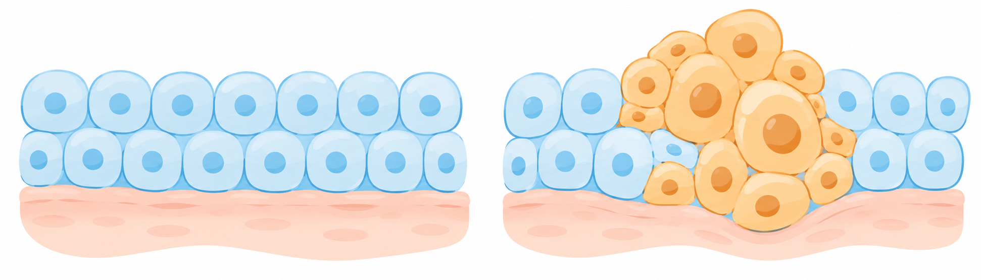
I G I C E C Y A 1 · I C Y O A R I C Y O
Kanseri ni iki?
🧬 Uturemangingo
⚠️ Iyo habaye kanseri
📍 Aho itangirira
Umubiri wacu ugizwe n'uturemangingo duto cyane. Mu buzima busanzwe, uturemangingo dukura kandi tugasimburwa n'utundi mu buryo bugenzuwe.
Kanseri ni indwara ituma uturemangingo tumwe tw'umubiri dutangira gukura mu buryo budasanzwe kandi budagenzurwa.
Kanseri yitirirwa igice cy'umubiri itangiriramo. Kanseri y'inkondo y'umura itangirira mu nkondo y'umura.
📌 Wibuke: Kanseri y'inkondo y'umura ntiyandura. Umuntu ntayanduza undi kubera ko babana cyangwa basangira.
Kanseri y'inkondo y'umura | Umujyanama w'Ubuzima | Ikigo cy'Igihugu Gishinzwe Ubuzima
Urupapuro rwa 27

Slide 28
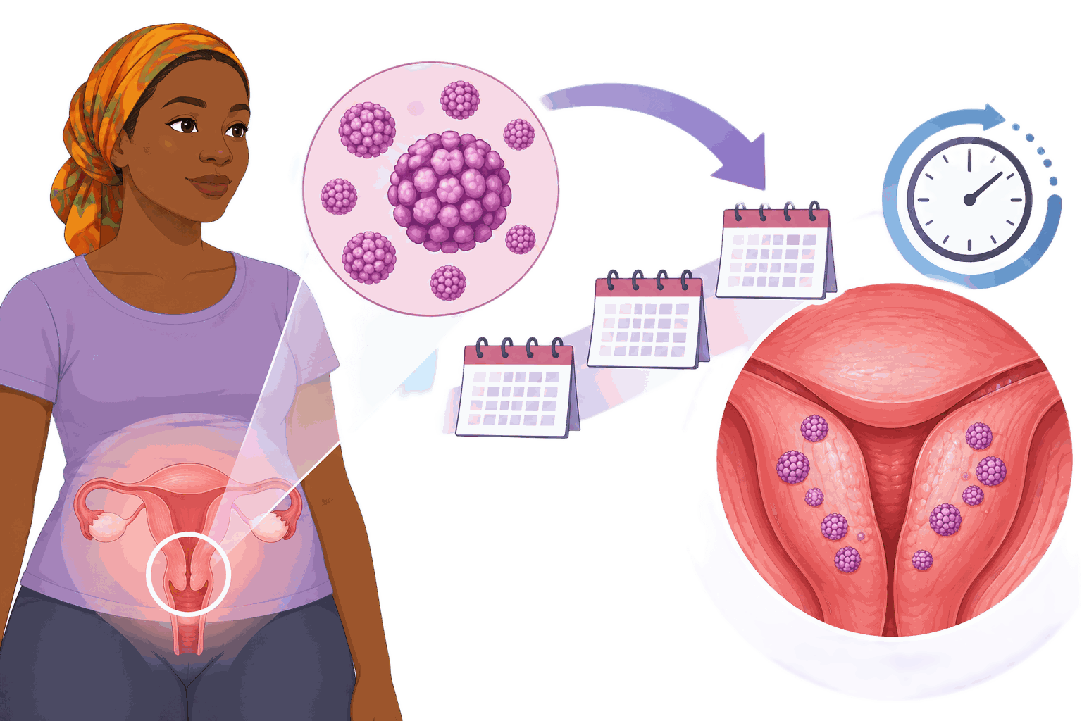
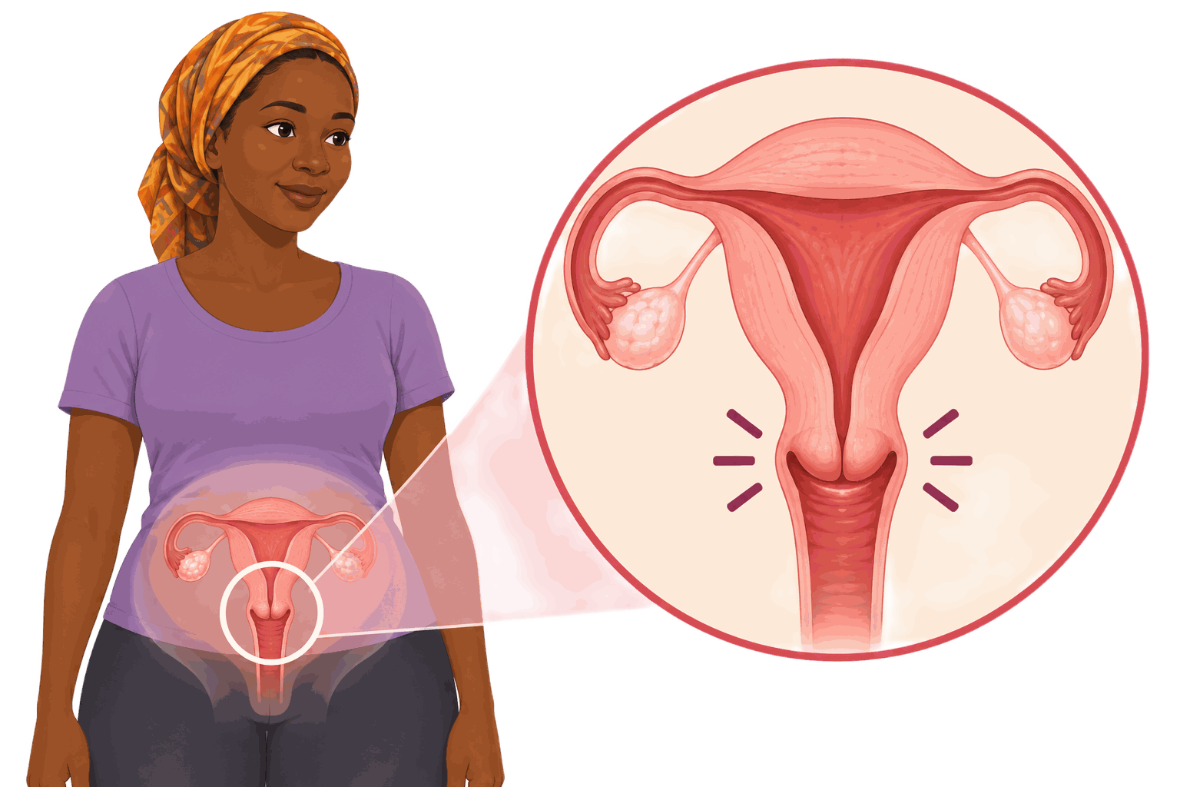
I G I C E C Y A 1 · I C Y O A R I C Y O
Kanseri y'inkondo y'umura mu magambo yoroheje
👩 Inkondo y'umura
Inkondo y'umura ni igice cyo hasi cya nyababyeyi. Ihuza nyababyeyi n'inzira umwana anyuramo avuka.
🧠 Aho itangirira
Kanseri y'inkondo y'umura itangirira ku nkondo y'umura. Ntitangirira mu ibere, mu dusabo tw'intanga ngore cyangwa mu gifu.
🧪 Icyo iterwa na cyo
Iterwa na virusi isanzwe yitwa HPV, iyo ubwandu bwayo bumaze imyaka myinshi mu mubiri.
📌 Wibuke: Kanseri y'inkondo y'umura yibasira inkondo y'umura gusa. Ni indwara itandukanye n'izindi kanseri zo mu nda, kandi yirindwa mu buryo butandukanye n'uko izo zirindwa.
Kanseri y'inkondo y'umura | Umujyanama w'Ubuzima | Ikigo cy'Igihugu Gishinzwe Ubuzima
Urupapuro rwa 28

Slide 29
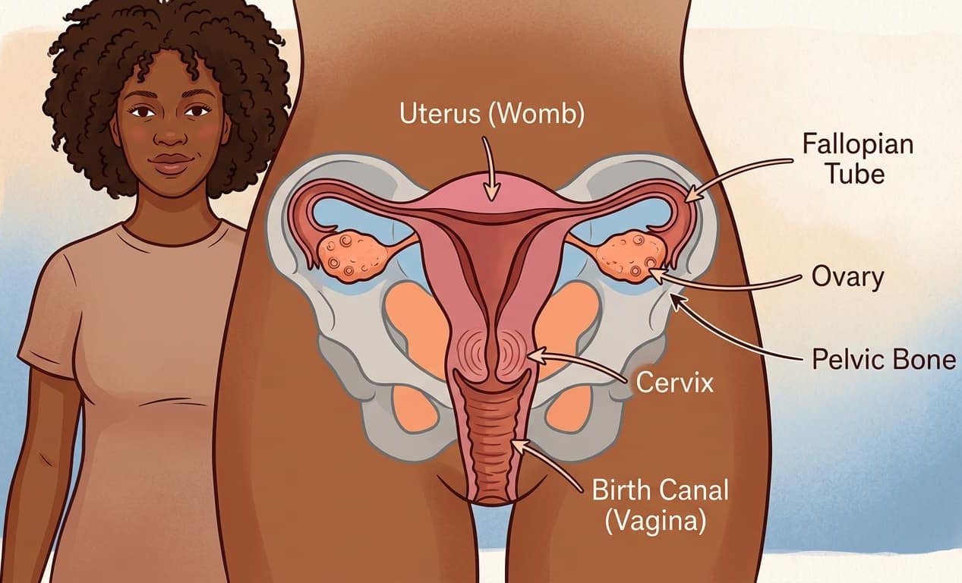
I G I C E C Y A 1 · I M I T E R E R E Y ' U M U B I R I
Aho inkondo y'umura iherereye n'ibice bitatu byo kumenya
1
Nyababyeyi (uterus)
Urugingo ruri mu nda yo hasi, aho umwana akurira mu gihe cyo gutwita.
2
Inkondo y'umura
Igice cyo hasi cya nyababyeyi. Ni gito, kandi umukozi w'ubuzima wabihuguriwe ashobora kukibona mu gihe cy'isuzuma.
3
Inzira umwana anyuramo avuka
Inzira iri munsi y'inkondo y'umura, igana hanze y'umubiri.
🔎 Impamvu ibi ari ingenzi: Kubera ko inkondo y'umura ishobora kubonwa no kugerwaho mu gihe cy'isuzuma, impinduka zishobora kuboneka hakiri kare zikavurwa. Ubu ni bumwe mu buryo bwo kwirinda kanseri y'inkondo y'umura.
Urupapuro rwa 29
Kanseri y'inkondo y'umura | Umujyanama w'Ubuzima | Ikigo cy'Igihugu Gishinzwe Ubuzima

Slide 30
I G I C E C Y A 1 · I M Y I T O Z O
Itangirira he?
Hitamo igisubizo waha umugore mu nama y'abaturage.
Umugore akubajije igice cy'umubiri kanseri y'inkondo y'umura yibasira. Wamubwira iki?
A Mu ibere
B Impyiko
C Inda yose icyarimwe
D Inkondo y'umura, ari cyo gice cyo hasi cya nyababyeyi
✅
Igisubizo cy'ukuri: D
Inyunganizi: Kanseri y'inkondo y'umura itangirira ku nkondo y'umura, igice cyo hasi cya nyababyeyi. Kubisobanura mu buryo bworoshye bifasha abagore kumva impamvu isuzuma rikorerwa aho rikorerwa, n'impamvu iyi kanseri itandukanye n'izindi.
Kanseri y'inkondo y'umura | Umujyanama w'Ubuzima | Ikigo cy'Igihugu Gishinzwe Ubuzima
Urupapuro rwa 30

Slide 31
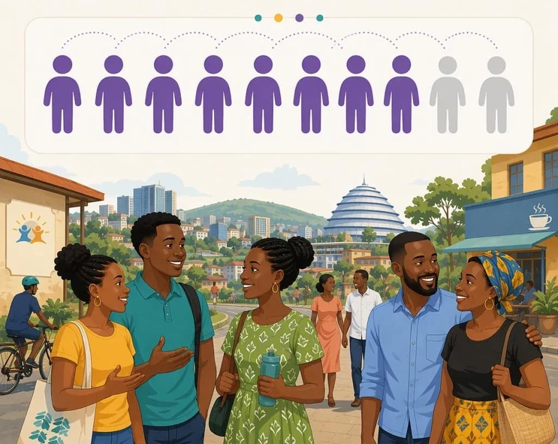

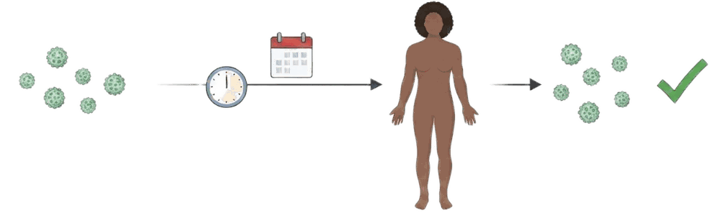
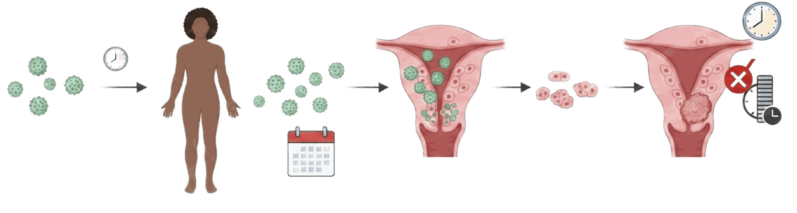
I G I C E C Y A 1 · H P V
HPV: virusi ikunze kugaragara cyane
🧪 Irasanzwe
HPV ni virusi ikunze kugaragara cyane. Abantu bakuru benshi bahura na yo igihe runaka mu buzima bwabo.
🔇 Ntigaragaza ibimenyetso
HPV ntitera ububabare, ntitera uduheri ku ruhu, kandi ntitera ibisohoka mu gitsina. Umuntu ntashobora kuyumva cyangwa ngo ayibone.
⏱ Igihe ni cyo cy'ingenzi
Ubwandu bwinshi bushira mu mubiri ubwabwo. Ubwandu bumara imyaka myinshi gusa ni bwo bushobora gutera ingaruka mbi.
💬 Bivuge utya: HPV ni virusi isanzwe. Hafi ya buri wese ahura na yo. Ku bantu benshi ishira ubwayo, kandi nta cyo ivuga ku buryo umuntu yabayeho.
Kanseri y'inkondo y'umura | Umujyanama w'Ubuzima | Ikigo cy'Igihugu Gishinzwe Ubuzima
Urupapuro rwa 31

Slide 32
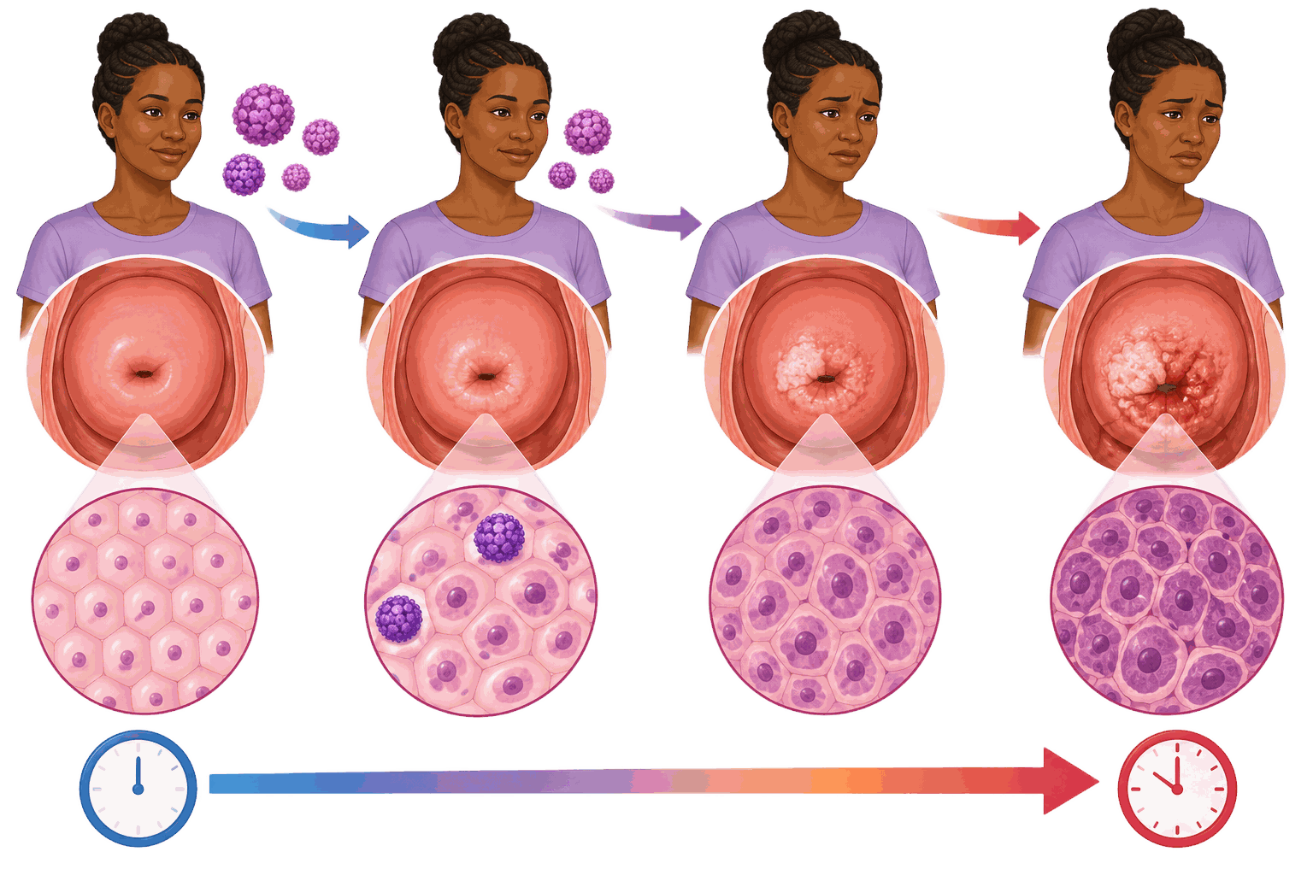
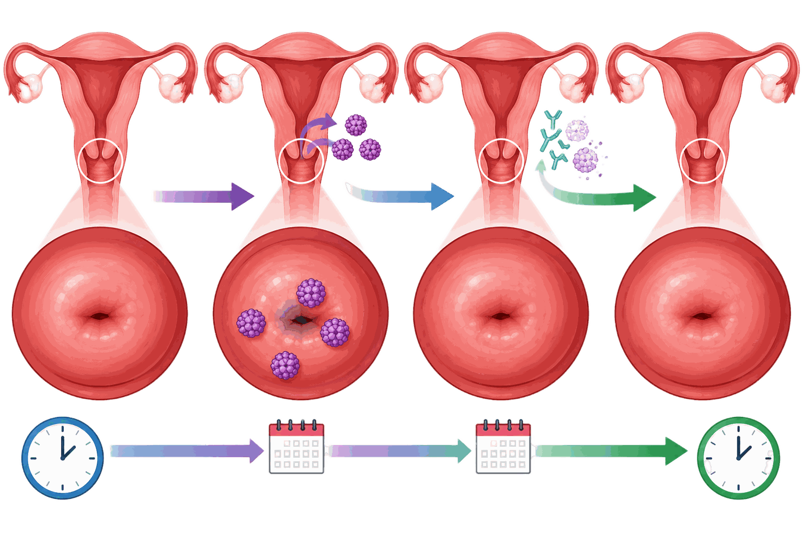
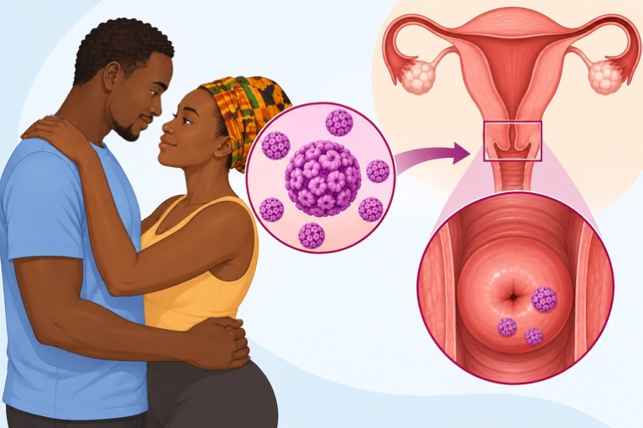
I G I C E C Y A 1 · H P V
Ibikunze kubaho nyuma yo kwandura HPV
Kwandura
virusi
2
Abantu benshi ntibigera bagira ikibazo
3
Virusi iguma mu bantu bake
1
→
→
Ku bantu bake, virusi ya HPV imara imyaka myinshi mu mubiri, hanyuma igatangira guhindura uturemangingo no gutera ibibazo.
Umuntu yandura virusi ya HPV. Nta bimenyetso bigaragara.
Ku bantu benshi, umubiri ukuraho HPV mu gihe cy'umwaka 1 cyangwa 2.
⚠ Witondere uko ubivuga:
Kugira HPV ntibivuze ko ufite kanseri. Abantu benshi bandura iyi virusi ntibigera bagira ikibazo na gito.
Kanseri y'inkondo y'umura | Umujyanama w'Ubuzima | Ikigo cy'Igihugu Gishinzwe Ubuzima
Urupapuro rwa 32

Slide 33
I G I C E C Y A 1 · I M Y I T O Z O
Imyumvire ku bijyanye na HPV
Hitamo buri myumvire kugira ngo ubone igisubizo nyacyo.
❌ Imyumvire mibi: HPV bivuze ko umuntu asanzwe arwaye kanseri.
✅ Mu by'ukuri: HPV ni virusi isanzwe. Ku bantu benshi nta ngaruka mbi na nke itera.
❌ Imyumvire mibi: HPV igaragaza ko uwo mwashakanye yaguciye inyuma.
✅ Mu by'ukuri: Virusi ishobora kumara imyaka myinshi itigaragaza, bityo igisubizo nta cyo kivuga ku myitwarire y'umuntu uwo ari we wese.
❌ Imyumvire mibi: Abagore bafite abo baryamana benshi ni bo bonyine barwara kanseri y'inkondo y'umura.
✅ Mu by'ukuri: Kugira uwo muryamana umwe mu buzima bwawe bwose birahagije kugira ngo wandure HPV. Umugore uwo ari we wese ashobora kuyirwara.
❌ Imyumvire mibi: Umugore urwaye kanseri y'inkondo y'umura ni we wayiteje.
✅ Mu by'ukuri: Nta mugore ukwiye kubishinjwa. Kanseri y'inkondo y'umura ituruka kuri virusi isanzwe hafi ya buri wese ahura na yo.
Kanseri y'inkondo y'umura | Umujyanama w'Ubuzima | Ikigo cy'Igihugu Gishinzwe Ubuzima
Urupapuro rwa 33

Slide 34
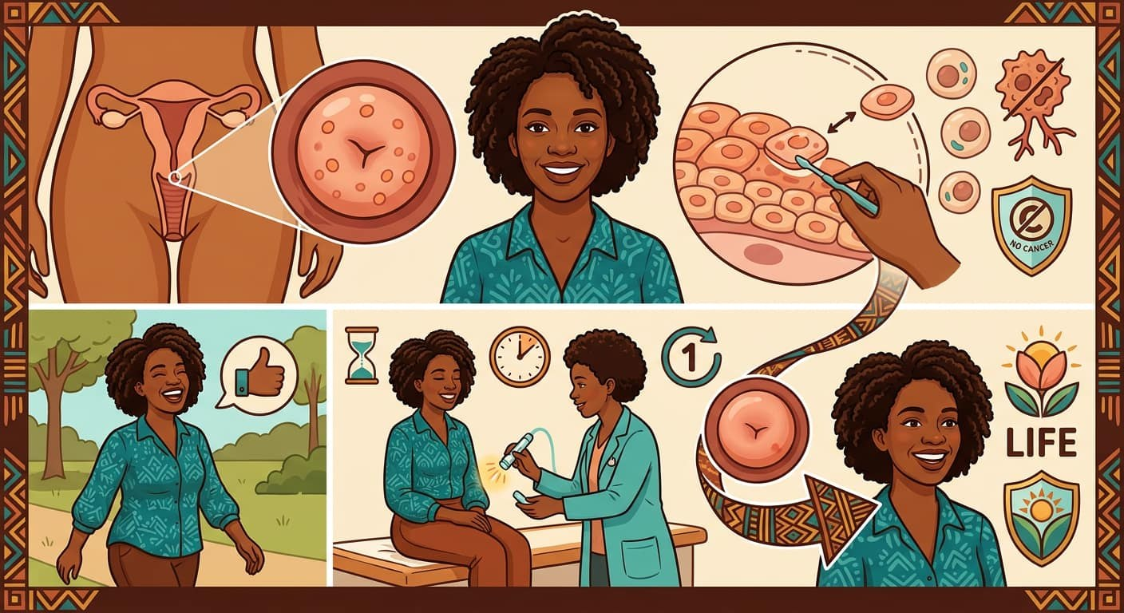
I G I C E C Y A 1 · I M P I N D U K A Z ' U T U R E M A N G I N G O
Impinduka zibanziriza kanseri si kanseri
🟢 Impinduka zibanziriza kanseri zabonetse hakiri kare
• Igice cyo hejuru cy'inkondo y'umura ni cyo cyonyine kiba cyafashwe.
• Si kanseri kandi ntishobora gukwirakwira.
• Nta bimenyetso na bimwe itera.
• Ivurwa mu gihe gito, umuntu agiye kwa muganga rimwe gusa.
• Kuyivura bituma kanseri itazigera iba.
💬 Bivuge utya: Iyi si kanseri. Ni impinduka ishobora kuzavamo kanseri mu myaka iri imbere, kandi kuyivura ubu bituma itazavamo kanseri.
Kanseri y'inkondo y'umura | Umujyanama w'Ubuzima | Ikigo cy'Igihugu Gishinzwe Ubuzima
Urupapuro rwa 34

Slide 35
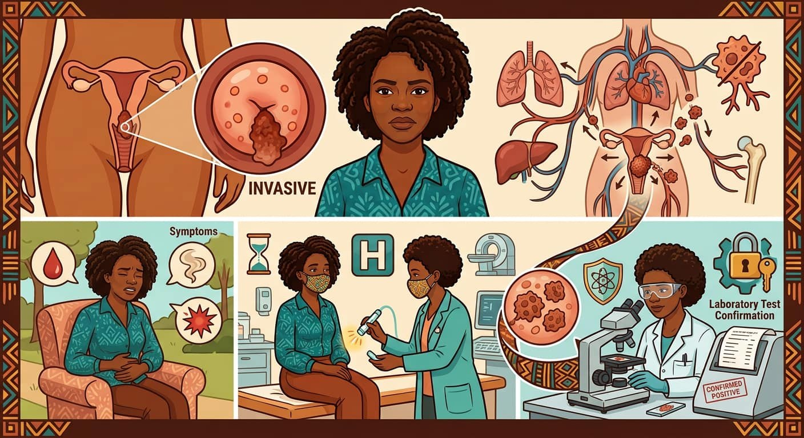
I G I C E C Y A 1 · I M P I N D U K A Z ' U T U R E M A N G I N G O
Impinduka z'uturemangingo zabaye kanseri
🔴 Kanseri y'inkondo y'umura
• Indwara yamaze kugera imbere cyane mu nkondo y'umura.
• Ishobora gukwirakwira no mu bindi bice by'umubiri.
• Ishobora gutera kuva amaraso, ibisohoka mu gitsina cyangwa ububabare.
• Isaba kuvurirwa mu bitaro.
• Yemezwa gusa n'ikizamini cya laboratwari.
Kanseri y'inkondo y'umura | Umujyanama w'Ubuzima | Ikigo cy'Igihugu Gishinzwe Ubuzima
Urupapuro rwa 35

Slide 36
I G I C E C Y A 1 · I M Y I T O Z O
Wamubwira iki?
Hitamo igisubizo cy'ukuri kandi kirimo ineza.
Umugore yabwiwe ko habonetse impinduka ku nkondo y'umura we, kandi ko atari kanseri. Afite ubwoba. Wamubwira iki?
A Ko umukozi w'ubuzima ashobora kuba yamuhumurizaga gusa, kandi ko mu by'ukuri ari kanseri
B Ko akwiye gutegereza akareba niba hari ibimenyetso bizagaragara
C Ko izo mpinduka atari kanseri, ko zivurwa mu gihe gito agiye kwa muganga, kandi ko kuzivura ubu bituma kanseri itazigera ikura
✅
D Ko atagomba kubibwira undi muntu kandi ko agomba kuguma mu rugo
Igisubizo cy'ukuri: C
Inyunganizi: Impinduka ziri ku gice cyo hejuru cy'inkondo y'umura si kanseri kandi ntizishobora gukwirakwira. Kubivuga mu buryo bweruye bigabanya ubwoba, kandi umugore udafite ubwoba agira amahirwe menshi yo kugaruka kuvurwa.
Kanseri y'inkondo y'umura | Umujyanama w'Ubuzima | Ikigo cy'Igihugu Gishinzwe Ubuzima
Urupapuro rwa 36

Slide 37
I G I C E C Y A 1 · R W A N D A
Kanseri y'inkondo y'umura mu Rwanda
Iyi ni imibare y'ikigereranyo y'umwaka umwe mu Rwanda.
1,582
965
Iya 2
Abarwayi bashya ba kanseri y'inkondo y'umura mu bagore bo mu Rwanda (ikigereranyo)
Abahitanwa na kanseri y'inkondo y'umura mu Rwanda (ikigereranyo)
Kanseri ikunze kwibasira abagore mu Rwanda, nyuma ya kanseri y'ibere
Abaturage: Rwanda, abagore, imyaka yose. Umwaka: imibare y'ikigereranyo ya 2024. Inkomoko: IARC Global Cancer Observatory, GLOBOCAN 2024. Iyi ni imibare y'ikigereranyo, si imibare yavuye mu ibarura.
🔎 Icyo ibi byerekana: Mu Rwanda, abagore bapfa bazize kanseri y'inkondo y'umura baruta abazize indi kanseri iyo ari yo yose, kandi hafi y'izo mpfu zose zashoboraga kwirindwa.
Kanseri y'inkondo y'umura | Umujyanama w'Ubuzima | Ikigo cy'Igihugu Gishinzwe Ubuzima
Urupapuro rwa 37

Slide 38
I G I C E C Y A 1 · R W A N D A
Kanseri zikunze kwibasira abagore
Abaturage: Abagore bo mu Rwanda, imyaka yose
Umwaka: Imibare y'ikigereranyo ya 2024
Igipimo: Abarwayi bashya b'ikigereranyo mu mwaka umwe
Isoko: IARC Global Cancer Observatory, GLOBOCAN 2024
Icyo ibi byerekana: Kanseri y'inkondo y'umura ni iya kabiri mu zikunze kwibasira abagore mu Rwanda, ikurikira hafi cyane kanseri y'ibere, kandi ni yo yica abagore benshi kurusha izindi kanseri zose.
Kanseri y'inkondo y'umura | Umujyanama w'Ubuzima | Ikigo cy'Igihugu Gishinzwe Ubuzima
Urupapuro rwa 38

Slide 39
I G I C E C Y A 1 · R W A N D A
Icyo iyi mibare isobanuye ku kazi kawe
📌
Irakunze kugaragara. Kanseri y'inkondo y'umura ifata abagore benshi mu Rwanda buri mwaka.
⚠
Irakomeye. Abagore bararemba cyane kandi benshi barapfa, akenshi kubera ko yamenyekanye itinze.
✅
Irashobora kwirindwa. Urukingo, kwisuzumisha no kuvurwa hakiri kare bishobora gukumira izi kanseri nyinshi.
⏱
Gukora hakiri kare bihindura iherezo. Buri mugore witabira isuzuma ku gihe aba ari umwe mu batazamenyekana indwara yarakabije.
Kanseri y'inkondo y'umura | Umujyanama w'Ubuzima | Ikigo cy'Igihugu Gishinzwe Ubuzima
Urupapuro rwa 39

Slide 40
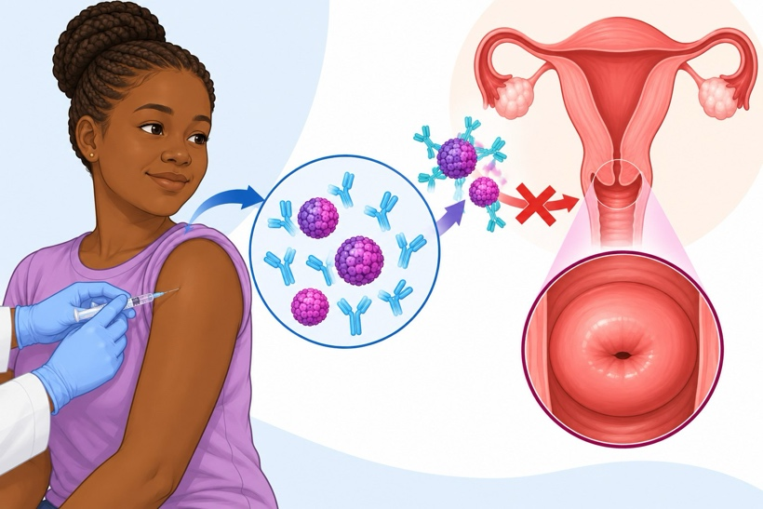
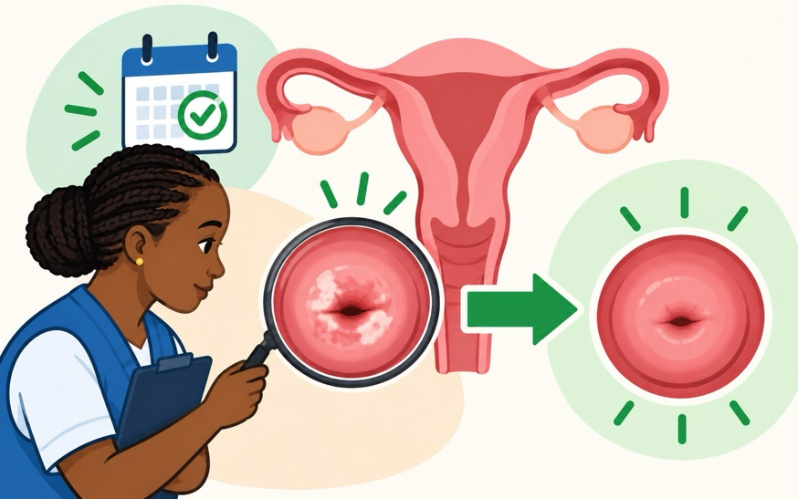
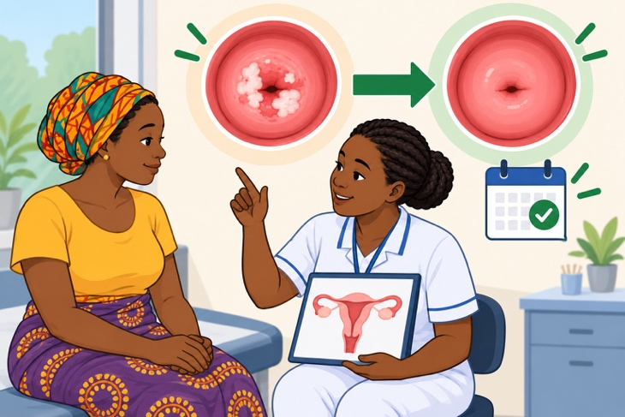
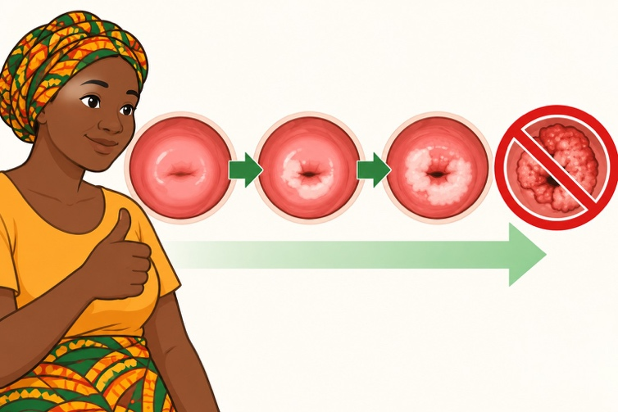
I G I C E C Y A 1 · K W I R I N D A
Uko kanseri y'inkondo y'umura yirindwa
Urukingo rwa HPV rurinda kwandura mbere y'uko bitangira
2
Kwisuzumisha bigaragaza impinduka hakiri kare, mbere y'uko ibimenyetso bigaragara
1
3
Impinduka zabonetse hakiri kare zivurwa mu gihe gito, umuntu agiye kwa muganga rimwe
4
Kanseri ntizigera iza
💡 Ingingo y'ingenzi: Urukingo n'isuzuma birinda mu buryo bubiri butandukanye. Umugore wakingiwe agomba no kwisuzumisha igihe agejeje igihe cyo kwisuzumisha.
Kanseri y'inkondo y'umura | Umujyanama w'Ubuzima | Ikigo cy'Igihugu Gishinzwe Ubuzima
Urupapuro rwa 40

Slide 41
I G I C E C Y A 1 · I M Y I T O Z O
Ni ikihe gikorwa kirinda kanseri?
Ni ikihe muri ibi gikumira koko kanseri y'inkondo y'umura ntize?
A Gutegereza kugeza ibimenyetso bigaragaye hanyuma ukajya ku kigo nderabuzima
B Kwirinda amazi akonje n'imirimo ivunanye
C Gufatira imiti igabanya ububabare mu rugo
D Gushakisha no kuvura impinduka ku nkondo y'umura mbere y'uko ikimenyetso na kimwe kigaragara
✅
Igisubizo cy'ukuri: D
Inyunganizi: Kwisuzumisha ntibigarukira ku kubona kanseri hakiri kare. Bigaragaza impinduka mbere y'uko kanseri ibaho na gato, kandi izo mpinduka zivurwa mu gihe gito, bityo kanseri ntizigere ikura. Gutegereza ibimenyetso bisobanura kumenya indwara itinze.
Kanseri y'inkondo y'umura | Umujyanama w'Ubuzima | Ikigo cy'Igihugu Gishinzwe Ubuzima
Urupapuro rwa 41

Slide 42
I G I C E C Y A 1 · I S U Z U M A R Y ' U B U M E N Y I
Isuzuma ry'ubumenyi: ikibazo cya 1 muri 4
Kanseri y'inkondo y'umura itangirira mu kihe gice cy'umubiri?
A Mu ibere
B Impyiko
C Igice cyo hasi cya nyababyeyi, cyitwa inkondo y'umura
✅
D Igice cyo hasi cy'umugongo
Igisubizo cy'ukuri: C
Inyunganizi: Inkondo y'umura ni igice cyo hasi cya nyababyeyi, gihuza nyababyeyi n'inzira umwana anyuramo avuka. Kubera ko ishobora kugerwaho mu gihe cy'isuzuma, impinduka zishobora kuboneka zikavurwa mbere y'uko kanseri iza.
Kanseri y'inkondo y'umura | Umujyanama w'Ubuzima | Ikigo cy'Igihugu Gishinzwe Ubuzima
Urupapuro rwa 42

Slide 43
I G I C E C Y A 1 · I S U Z U M A R Y ' U B U M E N Y I
Isuzuma ry'ubumenyi: ikibazo cya 2 muri 4
Umugore arabaza niba kugira HPV bisobanura ko arwaye kanseri. Igisubizo nyacyo ni:
A Yego, HPV na kanseri ni kimwe
B Oya, HPV ni virusi isanzwe, akenshi ishira ubwayo kandi nta ngaruka mbi itera
✅
C Gusa niba afite ububabare
D Gusa niba arengeje imyaka 50
Igisubizo cy'ukuri: B
Inyunganizi: HPV irasanzwe kandi ntigaragaza ibimenyetso. Ku bantu benshi umubiri urayikuraho. Ubwandu bumara imyaka myinshi gusa ni bwo bushobora guhindura buhoro buhoro uturemangingo tw'inkondo y'umura, kandi n'icyo gihe kuvura bishobora kubuhagarika.
Kanseri y'inkondo y'umura | Umujyanama w'Ubuzima | Ikigo cy'Igihugu Gishinzwe Ubuzima
Urupapuro rwa 43

Slide 44
I G I C E C Y A 1 · I S U Z U M A R Y ' U B U M E N Y I
Isuzuma ry'ubumenyi: ikibazo cya 3 muri 4
Kanseri y'inkondo y'umura ihagaze ite mu zindi kanseri zibasira abagore mu Rwanda?
A Iboneka gake cyane
B Yibasira abagabo n'abagore ku rugero rumwe
C Yibasira gusa abagore barengeje imyaka 70
D Ni imwe muri kanseri zibasira abagore cyane, kandi ni yo ya mbere mu guhitana abagore muri kanseri zose
✅
Igisubizo cy'ukuri: D
Inyunganizi: Kanseri y'inkondo y'umura ni iya kabiri mu zikunze kwibasira abagore mu Rwanda, kandi ni yo yica abagore benshi kurusha izindi kanseri zose. Hafi yayo yose ishobora kwirindwa, ari na yo mpamvu ibikorwa byo mu baturage bifite akamaro kanini.
Kanseri y'inkondo y'umura | Umujyanama w'Ubuzima | Ikigo cy'Igihugu Gishinzwe Ubuzima
Urupapuro rwa 44

Slide 45
I G I C E C Y A 1 · I S U Z U M A R Y ' U B U M E N Y I
Isuzuma ry'ubumenyi: ikibazo cya 4 muri 4
Umugore yabwiwe ko afite impinduka ku nkondo y'umura zitari kanseri. Ni iki cy'ukuri?
A Izo mpinduka zishobora kuvurwa ku buryo kanseri itazigera iba
✅
B Asanzwe arwaye kanseri iri gukwirakwira
C Nta kintu na kimwe cyamukorerwa
D Akwiye kureka akazi akaguma mu rugo
Igisubizo cy'ukuri: A
Inyunganizi: Impinduka ziri ku gice cyo hejuru cy'inkondo y'umura si kanseri kandi ntizishobora gukwirakwira. Zivurwa mu gihe gito, nyababyeyi igasigara, kandi kuzivura birinda kanseri yashoboraga kuzikurikira.
Kanseri y'inkondo y'umura | Umujyanama w'Ubuzima | Ikigo cy'Igihugu Gishinzwe Ubuzima
Urupapuro rwa 45

Slide 46
I G I C E C Y A 1
Ingingo z'ingenzi
💡
Kanseri y'inkondo y'umura itangirira ku nkondo y'umura, igice cyo hasi cya nyababyeyi.
💡
Iterwa na virusi isanzwe yitwa HPV imara imyaka myinshi mu mubiri.
💡
Ubwandu bwinshi bwa HPV bushira ubwabwo, bityo kugira HPV ntibivuze kurwara kanseri.
💡
Impinduka zibonetse mbere ya kanseri si kanseri, kandi kuzivura birinda kanseri.
💡
Ikunze kugaragara mu Rwanda, irakomeye, kandi igice kinini cyayo gishobora kwirindwa.
Kanseri y'inkondo y'umura | Umujyanama w'Ubuzima | Ikigo cy'Igihugu Gishinzwe Ubuzima
Urupapuro rwa 46

Slide 47
I G I C E C Y A 1 · I S U B I R A M O
Isubiramo
Amabwiriza ku wiga: Andika igisubizo cyawe mu gasanduku kabigenewe.
Wasobanurira ute kanseri y'inkondo y'umura umuntu utarigeze ayumva?
1
Wabwira iki umuntu utekereza ko kugira HPV bivuze ko umuntu yitwaye nabi?
2
Mu gace utuyemo, ni iki abantu basanzwe bizera kuri iyi ndwara?
3
Kanseri y'inkondo y'umura | Umujyanama w'Ubuzima | Ikigo cy'Igihugu Gishinzwe Ubuzima
Urupapuro rwa 47

Slide 48
2
I G I C E C Y A 2
Kwirinda kanseri y'inkondo y'umura no kumenya ibyo kwitondera
Gukingira, kwisuzumisha, ibyongera ibyago, ibimenyetso byo kwitondera, n'ibimenyetso mpuruza bisaba kwitabwaho uwo munsi.
Kanseri y'inkondo y'umura | Umujyanama w'Ubuzima | Ikigo cy'Igihugu Gishinzwe Ubuzima
Urupapuro rwa 48

Slide 49
I G I C E C Y A 2
Intego z'iri somo
Mu mpera z'iri somo, uzaba ushobora:
1
Gusobanura urukingo rwa HPV no gusubiza impungenge zituma imiryango itarwemera.
2
Gusobanura impamvu kwisuzumisha ari ngombwa n'iyo umugore yumva ameze neza rwose.
3
Gusobanura icyo igisubizo cy'isuzuma gisobanura, nta muntu utewe ubwoba.
4
Kumenya ibimenyetso bigomba gusuzumirwa ku ivuriro.
5
Kumenya ibimenyetso mpuruza bisaba kwitabwaho uwo munsi.
Kanseri y'inkondo y'umura | Umujyanama w'Ubuzima | Ikigo cy'Igihugu Gishinzwe Ubuzima
Urupapuro rwa 49

Slide 50
I G I C E C Y A 2 · U R U G E R O R W O M U B A T U R A G E
🩺 Urugero rwo mu baturage: Claudine (Videwo)
Uwase Claudine, imyaka 36
Umuntu: Umugore w'imyaka 36 utuye mu mudugudu wawe, ucuruza imboga ku isoko. Afite abana batatu kandi yumva ameze neza rwose.
Aho biri: Mu nama y'abaturage uyoboye hafi y'ivuriro ry'ibanze.
Uko bimeze: Uvuze ko abagore bari gutumirwa kwisuzumisha kanseri y'inkondo y'umura ku kigo nderabuzima.
Ibyo uzi kugeza ubu: Claudine avuga ko nta bubabare, nta maraso ava, kandi nta kibazo na kimwe afite. Avuga ko kwisuzumisha ari iby'abarwayi, ko kugera ku kigo nderabuzima bifata igihe kirekire, kandi ko adashobora gutakaza umunsi w'isoko.
Icyo usabwa: Hitamo icyo uri bumubwire ubutaha.
Kanseri y'inkondo y'umura | Umujyanama w'Ubuzima | Ikigo cy'Igihugu Gishinzwe Ubuzima
Urupapuro rwa 50

Slide 51
I G I C E C Y A 2 · U R U G E R O R W O M U B A T U R A G E
Wabwira iki Claudine?
Claudine yumva ameze neza rwose kandi ntabona impamvu yakwisuzumisha. Ni ikihe gisubizo cyiza kurusha ibindi?
A Kumwemerera, kuko kwisuzumisha ari iby'abagore bafite ibimenyetso
B Kutagira icyo uvuga ugakomereza ku wundi muryango
C Kumubwira ko azarwara kanseri naramuka yanze
D Kumusobanurira ko kwisuzumisha ari iby'abagore bumva bameze neza, kuko bigaragaza impinduka mbere y'uko ibimenyetso bigaragara, hanyuma ukamufasha guhitamo umunsi utamubuza kujya ku isoko
✅
Igisubizo cy'ukuri: D
Inyunganizi: Kwisuzumisha byagenewe abagore bumva bameze neza. Gutera umuntu ubwoba ntibikunze kumuzana ku kigo nderabuzima, naho kwemeranya na we ko atabikeneye bimusiga nta burinzi. Kuvuga imbogamizi nyayo, ari yo gutakaza umunsi w'isoko, no kuyikemura ni byo bituma ikiganiro kivamo kwitabira.
Kanseri y'inkondo y'umura | Umujyanama w'Ubuzima | Ikigo cy'Igihugu Gishinzwe Ubuzima
Urupapuro rwa 51

Slide 52

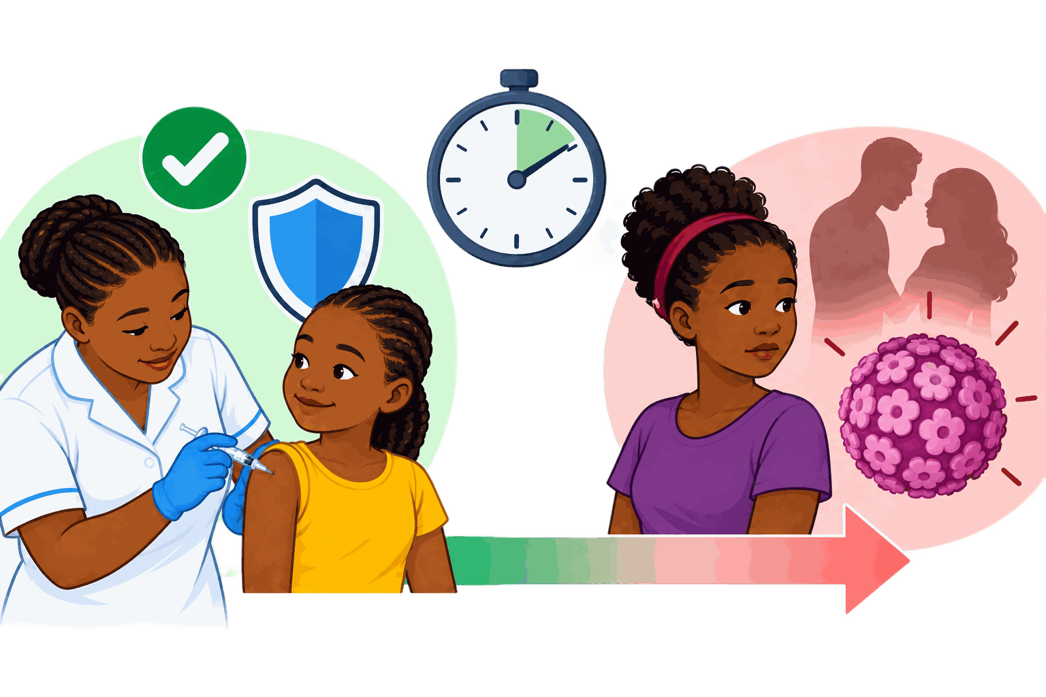
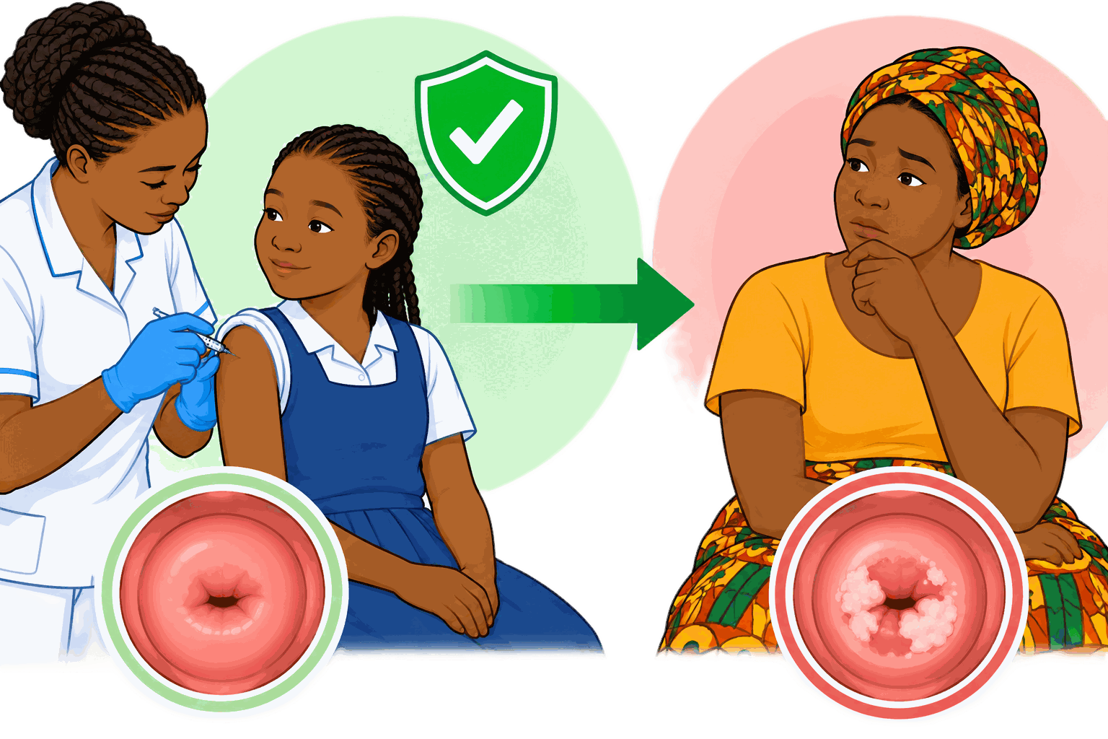
I G I C E C Y A 2 · G U K I N G I R A
Urukingo rwa HPV
💉 Icyo rukora
Urukingo rwa HPV rurinda amoko ya HPV atera kanseri nyinshi z'inkondo y'umura.
⏱ Igihe rukora neza cyane
Rukora neza cyane iyo rutanzwe mbere yo gutangira imibonano mpuzabitsina na mbere yo guhura na HPV.
✅ Icyo bimara nyuma
Umukobwa wakingiwe afite ibyago bike cyane byo kurwara kanseri y'inkondo y'umura amaze kuba mukuru.
💬 Mu Rwanda: Mu Rwanda, urukingo rwa HPV ruhabwa abakobwa bafite imyaka 12, ahanini binyuze muri gahunda zikorerwa mu mashuri. Urukingo rwa HPV nta ngaruka mbi rugira, rurinda kwandura amoko ya HPV atera kanseri nyinshi z'inkondo y'umura, kandi rukora neza cyane iyo rutanzwe ku myaka yagenwe mbere yo guhura na HPV.
Kanseri y'inkondo y'umura | Umujyanama w'Ubuzima | Ikigo cy'Igihugu Gishinzwe Ubuzima
Urupapuro rwa 52

Slide 53
I G I C E C Y A 2 · G U K I N G I R A
Ibintu bitatu urukingo rudakora
Ntirutera kanseri. Urukingo ntirushobora kwanduza umuntu HPV kandi ntirushobora gutera kanseri y'inkondo y'umura.
❌
Ntiruvura kanseri isanzwe ihari. Rurinda kwandura. Ntabwo ari umuti w'umuntu usanzwe arwaye.
❌
Ntirukuraho gukenera kwisuzumisha. Umugore wakingiwe agomba kwisuzumisha igihe agejeje igihe cyo kwisuzumisha.
❌
💬 Bivuge utya: Urukingo rurinda umukobwa wawe mu gihe kizaza. Namara kuba umugore mukuru, azakomeza kwisuzumisha, kuko byombi birinda mu buryo butandukanye.
Kanseri y'inkondo y'umura | Umujyanama w'Ubuzima | Ikigo cy'Igihugu Gishinzwe Ubuzima
Urupapuro rwa 53

Slide 54
I G I C E C Y A 2 · I M Y I T O Z O
Imyumvire ku bijyanye n'urukingo
Hitamo buri myumvire kugira ngo ubone igisubizo nyacyo.
❌ Imyumvire mibi: Urukingo ruzatuma umukobwa wanjye atabyara.
✅ Mu by'ukuri: Urukingo ntirugira ingaruka ku kubyara. Rumurinda virusi itera kanseri.
❌ Imyumvire mibi: Gutanga urukingo bishishikariza urubyiruko gutangira imibonano mpuzabitsina.
✅ Mu by'ukuri: Urukingo rutangwa kare gusa kubera ko rukora neza cyane mbere y'uko umuntu ahura na virusi.
❌ Imyumvire mibi: Niba yarakingiwe, ntazigera akenera kwisuzumisha.
✅ Mu by'ukuri: Azakomeza gukenera kwisuzumisha amaze kuba mukuru. Byombi byuzuzanya.
❌ Imyumvire mibi: Abakobwa bo mu miryango ifite ibyago ni bo bonyine barukeneye.
✅ Mu by'ukuri: Umugore uwo ari we wese ashobora guhura na HPV. Urukingo rutangwa kugira ngo rurinde buri mukobwa wujuje ibisabwa.
Kanseri y'inkondo y'umura | Umujyanama w'Ubuzima | Ikigo cy'Igihugu Gishinzwe Ubuzima
Urupapuro rwa 54

Slide 55
I G I C E C Y A 2 · I M Y I T O Z O
Ikibazo cy'umubyeyi
Hitamo igisubizo cy'ukuri kandi kirimo icyubahiro.
Umubyeyi w'umugabo avuga ko adashaka ko umukobwa we akingirwa kuko yumvise ko ruzamubuza kubyara mu gihe kizaza. Wamusubiza iki?
A Kumubwira ko yibeshye ugasoza ikiganiro
B Kwemera ko ibyo byago bihari ariko ari bike
C Kumusobanurira utuje ko urukingo rutagira ingaruka ku bushobozi bwe bwo kubyara, ko rumurinda virusi itera kanseri, no kumusaba ko mwajyana ku kigo nderabuzima akahabariza ibibazo bye
✅
D Kumubwira ko urukingo ari itegeko
Igisubizo cy'ukuri: C
Inyunganizi: Kwirengagiza umubyeyi bisoza ikiganiro, naho kwemera ibyago bitari ukuri bituma bikomeza gukwirakwira. Gusubiza impungenge nyazo, hanyuma ukamusaba ko mwajyana ikibazo ku kigo nderabuzima, bituma umuryango ukomeza kubigiramo uruhare kandi byubaha uruhare rw'umubyeyi.
Kanseri y'inkondo y'umura | Umujyanama w'Ubuzima | Ikigo cy'Igihugu Gishinzwe Ubuzima
Urupapuro rwa 55

Slide 56
I G I C E C Y A 2 · I B Y A G O
Ibyongera ibyago
Impamvu nyamukuru ni ubwandu bwa HPV bumara igihe kirekire mu mubiri. Hari ibintu bike bituma ibyo birushaho kubaho.
🧪
Ubwandu bwa HPV bumara igihe kirekire. Iyi ni yo ntandaro nyamukuru ya kanseri y'inkondo y'umura.
🛡
Ubudahangarwa bw'umubiri bucogoye. Abantu bafite ubudahangarwa bucogoye bagorwa no gukuraho virusi.
🚬
Kunywa itabi. Kunywa itabi bituma umubiri ugorwa no gukuraho ubwandu.
📋
Kuba atarigeze yisuzumisha. Umugore utarigeze yisuzumisha ntiyigeze agira amahirwe yo kubona impinduka hakiri kare.
⚠ Bikoreshe witonze: Amakuru ku byago agamije gushishikariza abantu gukingirwa no kwisuzumisha. Ntabwo na rimwe ari impamvu yo gucira urubanza uburyo umugore yabayeho.
Kanseri y'inkondo y'umura | Umujyanama w'Ubuzima | Ikigo cy'Igihugu Gishinzwe Ubuzima
Urupapuro rwa 56

Slide 57
I G I C E C Y A 2 · I B Y A G O
Ibindi bishobora kongera ibyago
Ibi bintu bishobora kongera ibyago byo kurwara kanseri y'inkondo y'umura. Ntibivuze ko umugore azarwara.
💑
👥
👶
🏠
Gutangira imibonano mpuzabitsina ukiri muto cyane
Kugira abo mukorana imibonano mpuzabitsina benshi, cyangwa uwo mubana akagira benshi
Kubyara abana benshi, cyane cyane ukiri muto
Ubuzima bugoye n'ubukene
🚬
🦠
🛡
📅
Kunywa itabi
Indwara ya chlamydia (yandurira mu mibonano mpuzabitsina)
Ubwandu bwa virusi itera SIDA cyangwa ubwirinzi bw'umubiri buke
Kurenza imyaka 40, ukaba warigeze gukora imibonano mpuzabitsina
⚠ Koresha ibi witonze: Ibi si ibyo gushinja cyangwa gucira urubanza umugore. Abakobwa bagomba gukingirwa bakiri bato, naho abagore bageze ku myaka yo kwisuzumisha bagomba kwisuzumisha.
Kanseri y'inkondo y'umura | Umujyanama w'Ubuzima | Ikigo cy'Igihugu Gishinzwe Ubuzima
Urupapuro rwa 57

Slide 58
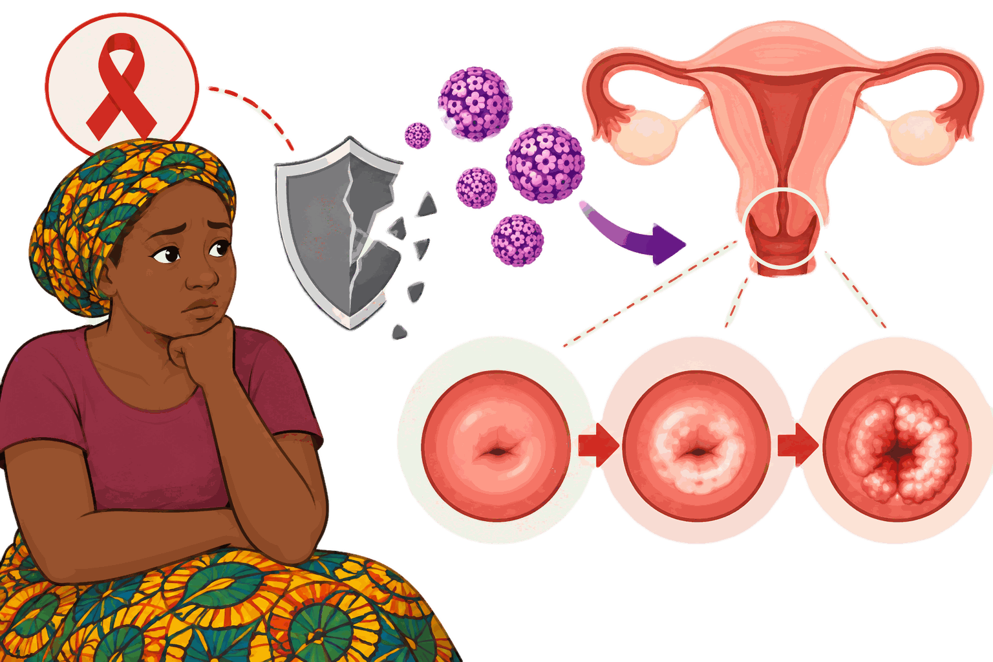
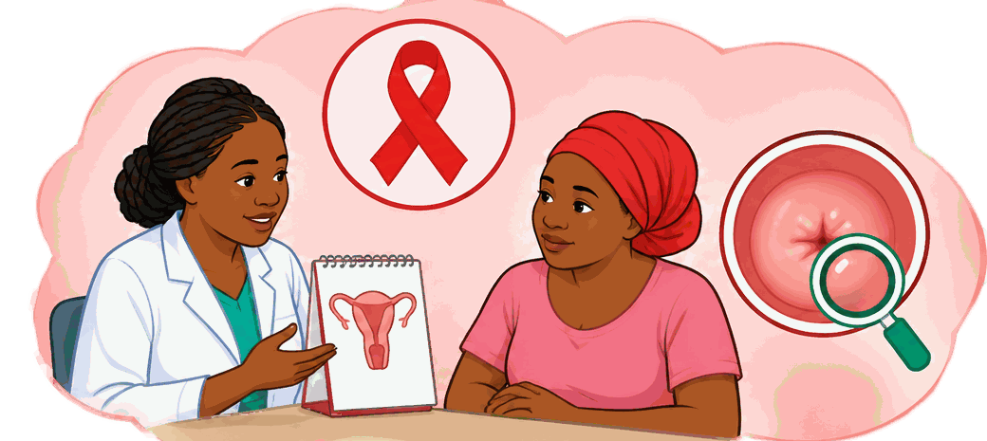

I G I C E C Y A 2 · V I R U S I I T E R A S I D A
Abagore babana na virusi itera SIDA
🛡 Impamvu ibyago biba byinshi
Abagore babana na virusi itera SIDA bafite ibyago byinshi byo kugira ubwandu bwa HPV buguma mu mubiri kandi bushobora gutera impinduka ku nkondo y'umura.
🔎 Icyo ibi bisobanura
Abagore babana na virusi itera SIDA bagomba gutangira kwisuzumisha kanseri y'inkondo y'umura bafite imyaka 25, bakisuzumisha buri myaka 5.
Isuzuma ritangirana n'ikizamini cya HPV, gikurikirwa na VIA igihe bibaye ngombwa.
💬 Uko wafasha abagore
Sobanura ko kwisuzumisha kenshi bisabwa kubera ibyago byinshi; shishikariza abagore kwitabira isuzuma no gukurikiranwa; gira ibanga ku bijyanye no kuba umuntu afite virusi itera SIDA n'ibisubizo by'isuzuma; kandi ntuzigere ushinja umugore cyangwa ngo umuhe akato.
💬 Abagore babana na virusi itera SIDA bakeneye kwisuzumisha kanseri y'inkondo y'umura kare kandi kenshi: gutangira ku myaka 25 no gusubiramo buri myaka 5
Kanseri y'inkondo y'umura | Umujyanama w'Ubuzima | Ikigo cy'Igihugu Gishinzwe Ubuzima
Urupapuro rwa 58

Slide 59
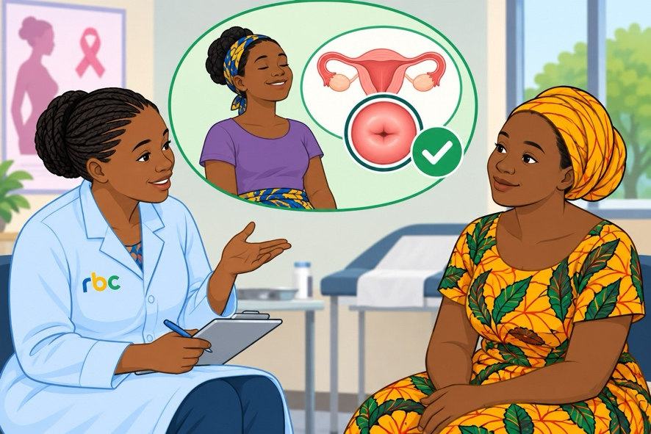
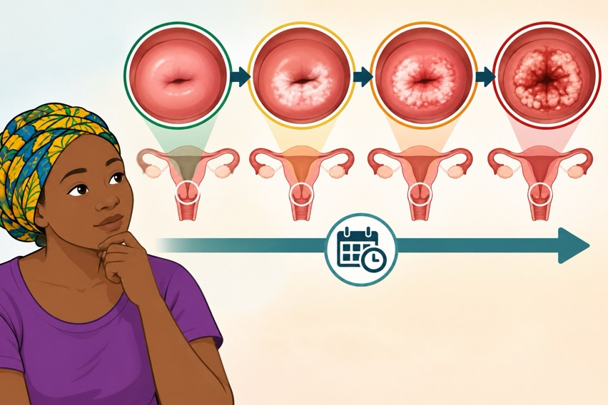
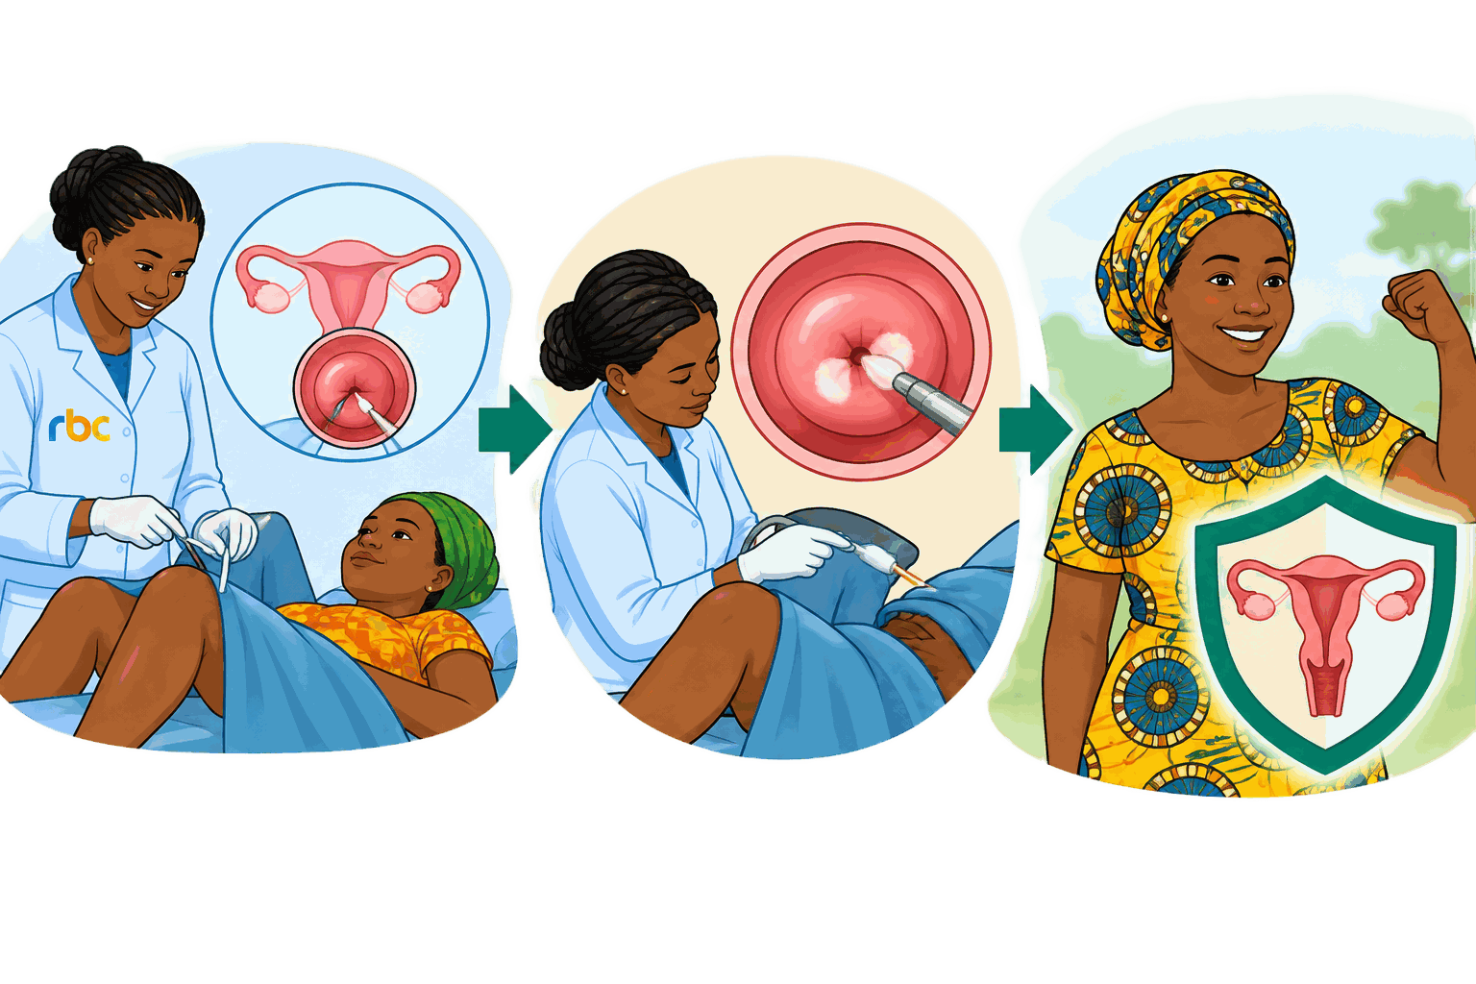
I G I C E C Y A 2 · K W I S U Z U M I S H A
Kwisuzumisha icyo ari cyo
🔎 Isuzuma ry'abagore badafite ibimenyetso
Kwisuzumisha ni isuzuma rigenewe abagore bumva bameze neza kandi badafite ibimenyetso, kugira ngo impinduka ku nkondo y'umura zimenyekane hakiri kare.
⏱ Bigaragaza impinduka hakiri kare
Mu Rwanda, isuzuma ry'inkondo y'umura ritangirana n'ikizamini cya HPV. Icyitegererezo gishobora gufatwa n'umukozi w'ubuzima cyangwa, aho bishoboka, n'umugore ubwe.
✅ Bituma hafatwa ingamba
Iyo ikizamini cya HPV kigaragaje ubwandu, umugore ashobora gukenera irindi suzuma, nka VIA. Impinduka zikeneye kuvurwa akenshi zishobora kuvurwa mbere y'uko ziba kanseri.
⚠ Ni nde ukwiye kwisuzumisha mu Rwanda? Abagore bafite imyaka 30 kuzamura, bakisuzumisha buri myaka 10, n'abagore babana na virusi itera SIDA bafite imyaka 25 kuzamura, bakisuzumisha buri myaka 5.
Kanseri y'inkondo y'umura | Umujyanama w'Ubuzima | Ikigo cy'Igihugu Gishinzwe Ubuzima
Urupapuro rwa 59

Slide 60
I G I C E C Y A 2 · K W I S U Z U M I S H A
Impamvu wakwisuzumisha n'iyo wumva umeze neza
Ibi ni ibisubizo bikunze guhindura imyumvire y'umugore.
1
Impinduka za mbere ntizitera ububabare, ntizitera kuva amaraso cyangwa ibisohoka mu gitsina. Kumva umeze neza nta cyo byemeza.
2
Iyo ibimenyetso bigaragaye, akenshi indwara iba yaramaze gutera imbere kandi kuyivura bikagorana.
3
Abagore benshi bitabira isuzuma babwirwa ko nta cyabonetse, bagataha batuje.
4
Iyo hari ikibonetse, akenshi ni impinduka ivurwa mu gihe gito, umuntu agiye kwa muganga rimwe.
Kanseri y'inkondo y'umura | Umujyanama w'Ubuzima | Ikigo cy'Igihugu Gishinzwe Ubuzima
Urupapuro rwa 60

Slide 61
I G I C E C Y A 2 · K W I S U Z U M I S H A
Kwisuzumisha mu Rwanda: ibyo abajyanama b'ubuzima bagomba gusobanura
Ibanda ku batumirwa, ikizamini cya HPV DNA, aho abagore bajya, n'ibibera kwa muganga.
1 Abatumirwa
2 Aho bajya
3 Inshuro
Abagore benshi: bafite imyaka 30 kugeza 49
Abagore babana na virusi itera SIDA: bafite imyaka 25 kugeza 49
Abagore batarigeze bisuzumisha: bafite imyaka 50 kugeza 65
Ikigo nderabuzima cyangwa irindi vuriro ritanga isuzuma rya kanseri y'inkondo y'umura mu gace atuyemo.
Abagore benshi: buri myaka 10
Abagore babana na virusi itera SIDA: buri myaka 5
Ibizamini by'ingenzi by'isuzuma
Ikizamini cya HPV DNA
Igisubizo kigena intambwe ikurikira
VIA igihe bibaye ngombwa
Ni cyo kizamini cya mbere gikoreshwa mu isuzuma mu Rwanda. Icyitegererezo gishobora gufatwa n'umukozi w'ubuzima, cyangwa umugore akacyifatira aho ubwo buryo butangwa.
Nta HPV yabonetse: agaruka igihe gisanzwe cyagenwe.
HPV yabonetse: hakenewe irindi suzuma.
Umukozi w'ubuzima wabihuguriwe areba inkondo y'umura kugira ngo afate icyemezo cyo kuvura cyangwa kohereza umurwayi. Abajyanama b'ubuzima bafasha abagore kwitabira no gukurikiranwa.
Kwa muganga
Kwakirwa mu ibanga → gusubizwa ibibazo → gufatwa icyitegererezo cyangwa kurebwa inkondo y'umura → gusobanurirwa igisubizo → gutegurirwa intambwe ikurikira.
Ibimenyetso ni ikindi kintu
Kuva amaraso, ububabare cyangwa ibisohoka mu gitsina bidasanzwe bisaba gusuzumirwa ku ivuriro, si isuzuma risanzwe.
Kanseri y'inkondo y'umura | Umujyanama w'Ubuzima | Ikigo cy'Igihugu Gishinzwe Ubuzima
Urupapuro rwa 61

Slide 62
I G I C E C Y A 2 · K W I S U Z U M I S H A
Ni nde ukwiye kwisuzumisha mu Rwanda?
30 - 49
25 - 49
50 - 65
Abagore bose
Abagore babana na virusi itera SIDA
Abagore batarigeze bisuzumisha
Ikizamini cya HPV. Iyo nta HPV ibonetse, azagaruka nyuma y'imyaka 10.
Ikizamini cya HPV. Iyo nta HPV ibonetse, azagaruka nyuma y'imyaka 5.
Na bo barisuzumisha. Ikigo nderabuzima kizahitamo ikizamini gikwiye.
💬 Uruhare rwawe: Shishikariza abagore bo mu byiciro byavuzwe kujya kwisuzumisha, harimo n'abafite imyaka 50 kugeza 65 batarigeze bisuzumisha.
Kanseri y'inkondo y'umura | Umujyanama w'Ubuzima | Ikigo cy'Igihugu Gishinzwe Ubuzima
Urupapuro rwa 62

Slide 63
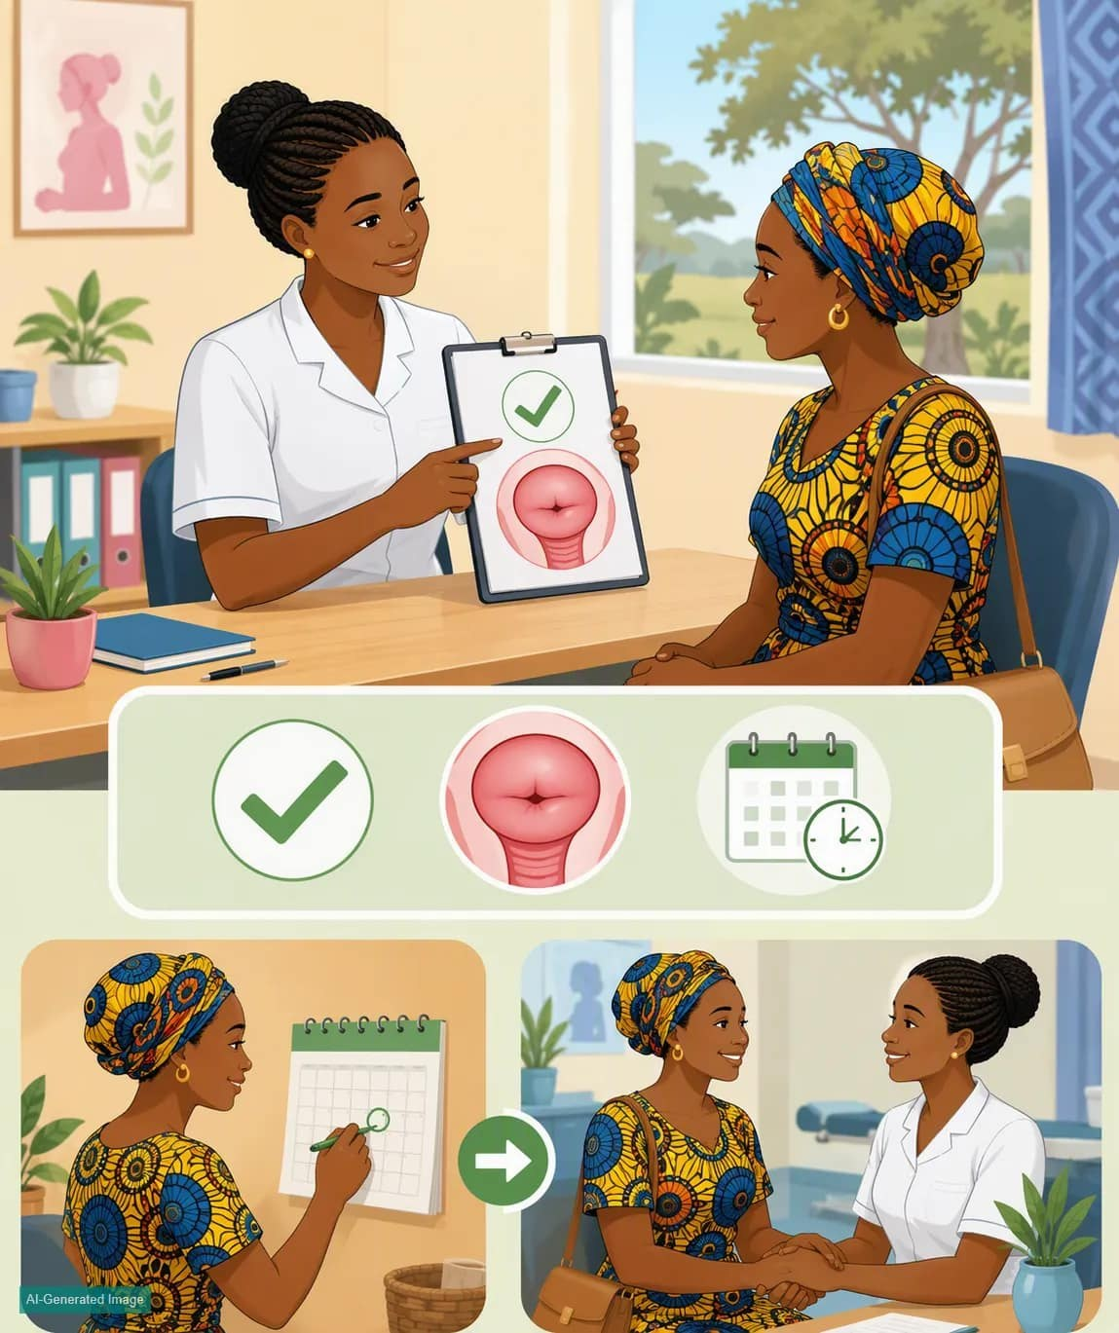
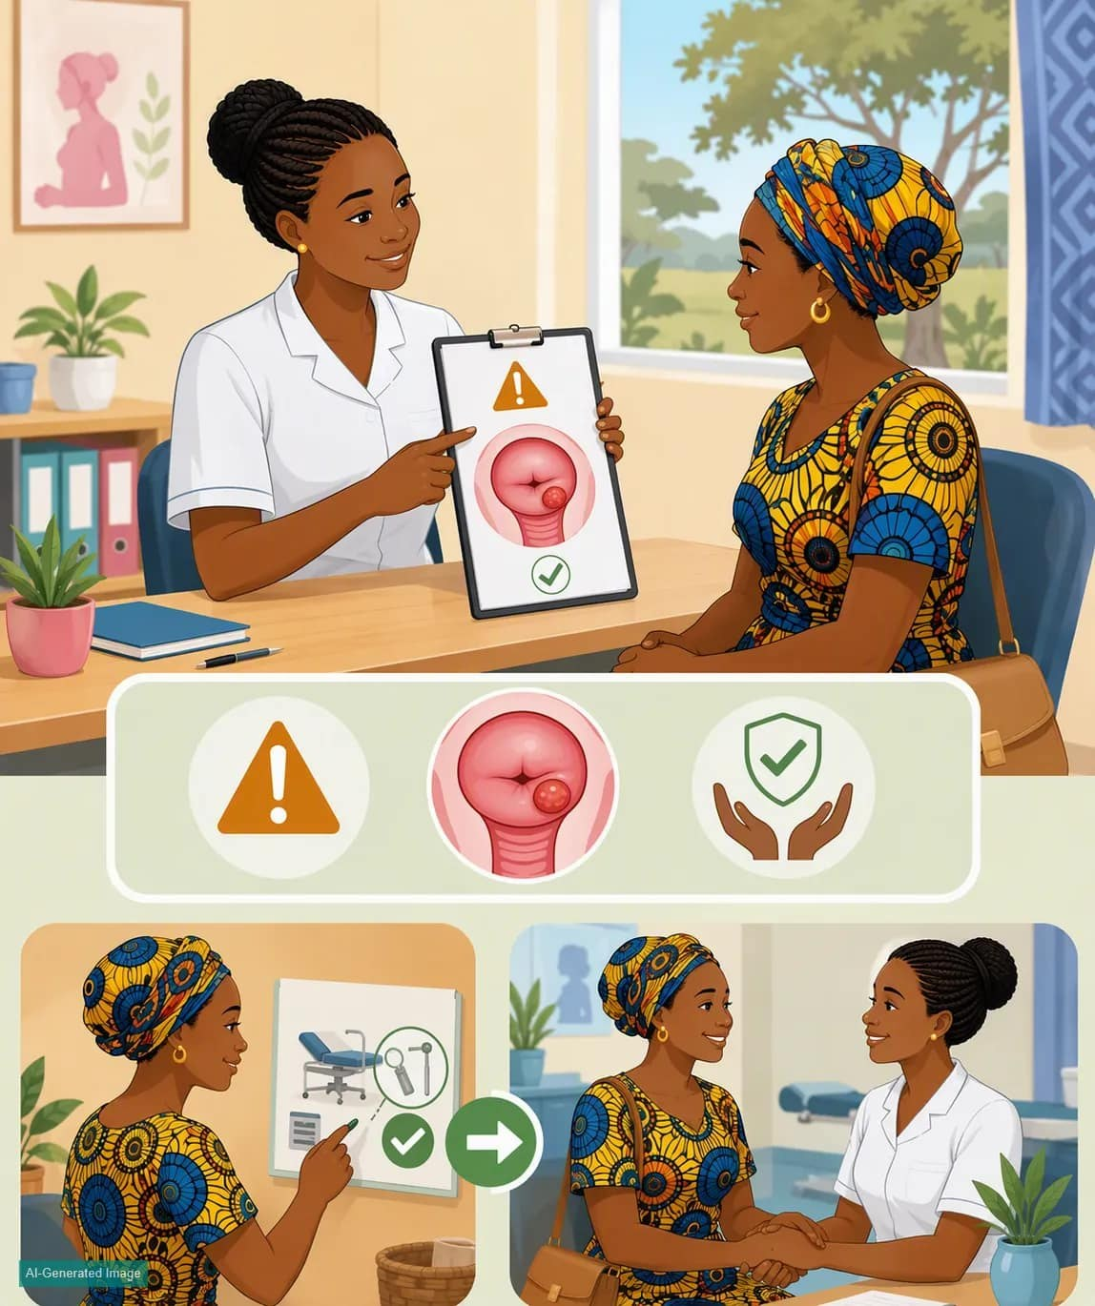
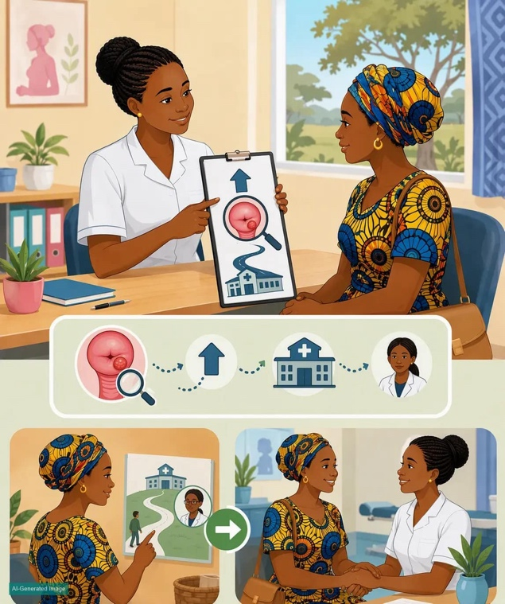
I G I C E C Y A 2 · I B I S U B I Z O
Icyo igisubizo gishobora gusobanura
✅ Nta cyabonetse
Nta mpinduka zabonetse. Azagaruka igihe yagiriwemo inama.
🟠 Habonetse impinduka
Habonetse impinduka. Si kanseri. Akeneye intambwe ikurikira, ishobora kuba kuvura iyo mpinduka.
🔴 Bikeneye gusuzumwa neza kurushaho
Hari ikintu cyabonetse kigomba gusuzumwa neza kurushaho mu bitaro byoherezwamo abarwayi. Ibi ntibisobanura ko ari kanseri.
📌 Wibuke
Igisubizo kigaragaza ubwandu cyangwa ikibazo si icyemezo cya kanseri. Bisobanura ko umugore akeneye kurangiza intambwe ikurikira yo kwitabwaho.
Kanseri y'inkondo y'umura | Umujyanama w'Ubuzima | Ikigo cy'Igihugu Gishinzwe Ubuzima
Urupapuro rwa 63

Slide 64
I G I C E C Y A 2 · I M Y I T O Z O
Gusobanura igisubizo
Umugore aje kukureba ahangayitse cyane. Igisubizo cy'isuzuma rye cyagaragaje ubwandu, kandi yibwira ko agiye gupfa. Ni iki cy'ukuri?
A Arwaye kanseri kandi agomba gutegura umuryango we
B Igisubizo kigaragaza ubwandu bisobanura ko habonetse impinduka kandi hakenewe intambwe ikurikira yo kwitabwaho, ntibisobanura ko arwaye kanseri
✅
C Ikizamini gikunze kwibeshya, ashobora kucyirengagiza
D Agomba gutegereza ibimenyetso mbere yo kugira icyo akora
Igisubizo cy'ukuri: B
Inyunganizi: Igisubizo cy'isuzuma kigaragaza ubwandu kigaragaza umugore ukeneye intambwe ikurikira, si umugore urwaye kanseri. Kumubwira ko ikizamini gishobora kwirengagizwa ni ukumushyira mu kaga, naho kumubwira ko arwaye kanseri si ukuri. Musobanurire intambwe ikurikira kandi umufashe kuyigeraho.
Kanseri y'inkondo y'umura | Umujyanama w'Ubuzima | Ikigo cy'Igihugu Gishinzwe Ubuzima
Urupapuro rwa 64

Slide 65
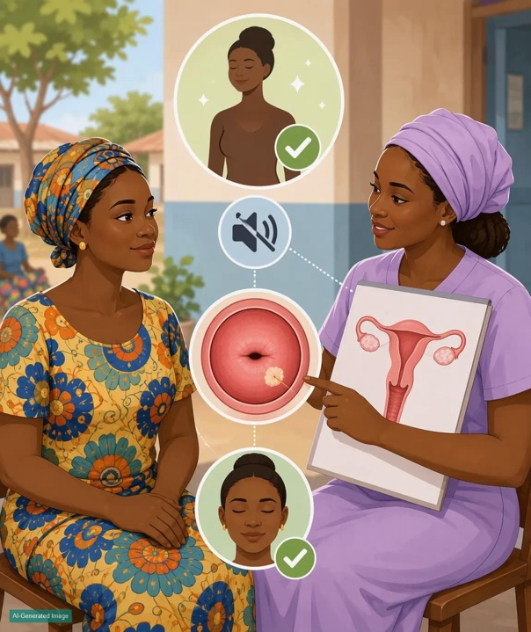
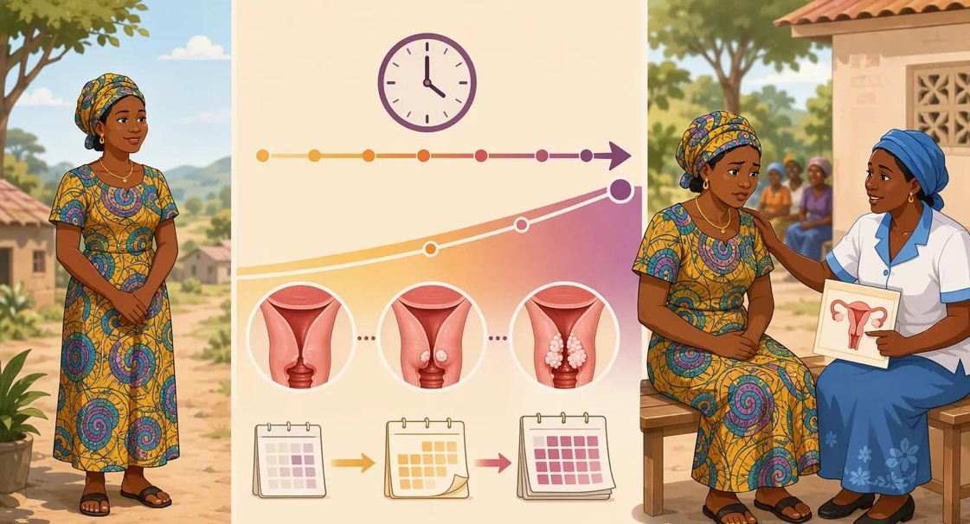
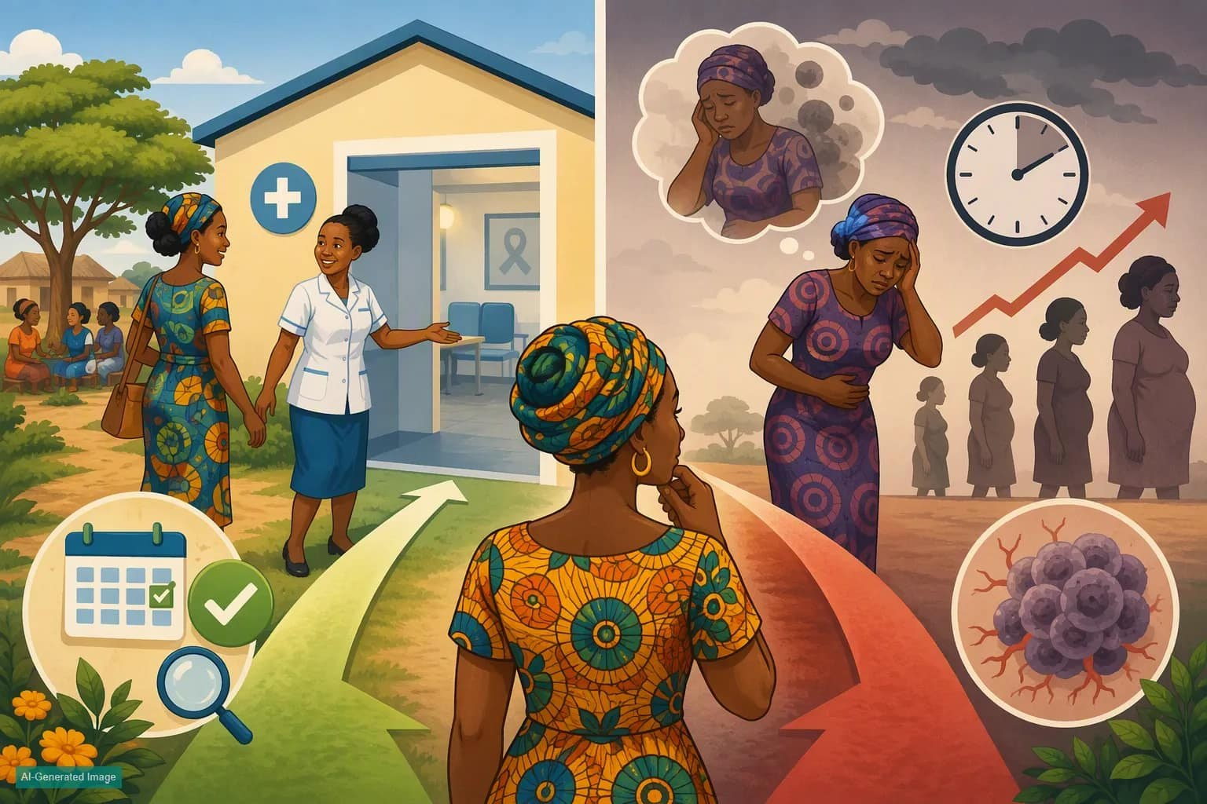
I G I C E C Y A 2 · I B I M E N Y E T S O
Indwara igitangira ntigaragaza ibimenyetso
🔇 Nta bimenyetso na busa
⏱ Ibimenyetso biza nyuma
Iyo ibimenyetso bigaragaye, akenshi indwara iba imaze igihe kirekire ikura.
🔎 Ntugategereze rero
Iyi ni yo mpamvu nyayo kwisuzumisha ari ingenzi. Gutegereza ibimenyetso ni ugutegereza igihe kirekire cyane.
Impinduka za mbere na kanseri y'inkondo y'umura igitangira akenshi nta kintu bitera umugore yakwiyumvamo.
⚠ Ni ingenzi: Ntuzigere ubwira umugore ko adakeneye kwisuzumisha kubera ko nta bimenyetso afite. Kutagira ibimenyetso ni ibisanzwe.
Kanseri y'inkondo y'umura | Umujyanama w'Ubuzima | Ikigo cy'Igihugu Gishinzwe Ubuzima
Urupapuro rwa 65

Slide 66
I G I C E C Y A 2 · I B I M E N Y E T S O
Ibimenyetso bigomba gusuzumwa
Ibi bimenyetso bishobora guterwa n'impamvu nyinshi. Nta na kimwe cyemeza kanseri. Byose bigomba gusuzumirwa ku ivuriro.
🩸
Kuva amaraso nyuma y'imibonano mpuzabitsina. Ku myaka iyo ari yo yose, bigomba gusuzumwa.
🩸
Kuva amaraso hagati y'imihango. Cyane cyane iyo bibaye inshuro irenze imwe.
🩸
Kuva amaraso ako ari ko kose nyuma y'uko imihango ihagaze. Kuva amaraso nyuma yo gucura buri gihe bigomba gusuzumwa.
💧
Ibisohoka mu gitsina bidasanzwe kandi bidashira. Cyane cyane ibinuka nabi.
😤
Ububabare budashira mu nda yo hasi, cyangwa ububabare mu gihe cy'imibonano mpuzabitsina. Ububabare budashira bugomba gusuzumwa.
Kanseri y'inkondo y'umura | Umujyanama w'Ubuzima | Ikigo cy'Igihugu Gishinzwe Ubuzima
Urupapuro rwa 66

Slide 67
I G I C E C Y A 2 · I M Y I T O Z O
Ni nde wafatira ingamba?
Hitamo ugomba koherezwa gusuzumwa uyu munsi.
Abagore bane bakuganirije mu nama y'abaturage. Ni nde ukeneye gusuzumirwa ku ivuriro?
A Umugore wabonye imihango ku gihe gisanzwe, ikamara iminsi itatu
B Umugore w'imyaka 58 wacuze mu myaka itandatu ishize, akaba amaze kuva amaraso kabiri muri uku kwezi
✅
C Umugore wumvise ananiwe nyuma y'umunsi muremure w'akazi
D Umugore ufite umwana ukorora
Igisubizo cy'ukuri: B
Inyunganizi: Kuva amaraso nyuma y'uko imihango ihagaze ntibijya biba ibisanzwe, kandi buri gihe bigomba gusuzumwa. Bishobora guterwa n'impamvu nyinshi kandi ntibyemeza kanseri, ariko bigomba gusuzumwa neza, ntibirekwe.
Kanseri y'inkondo y'umura | Umujyanama w'Ubuzima | Ikigo cy'Igihugu Gishinzwe Ubuzima
Urupapuro rwa 67

Slide 68
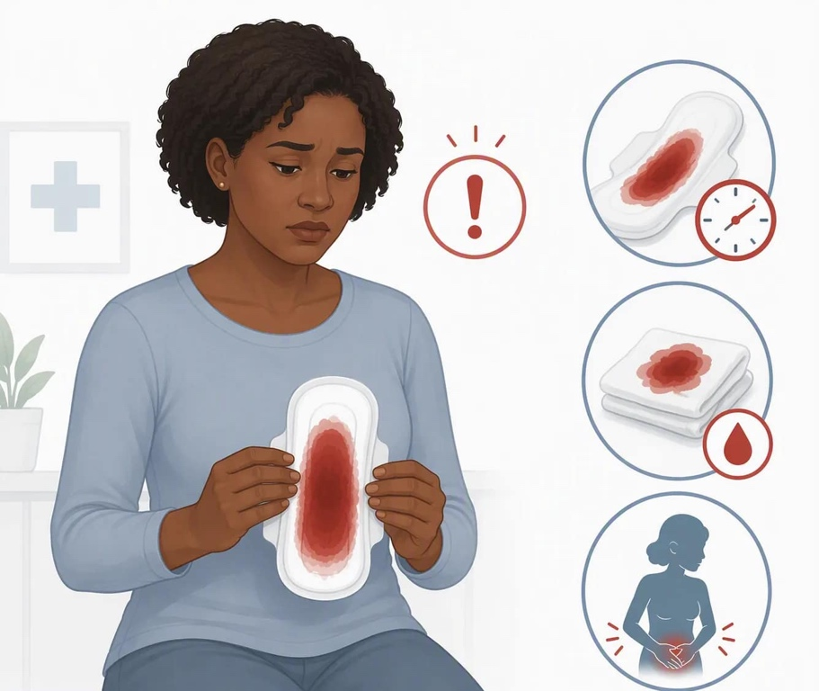
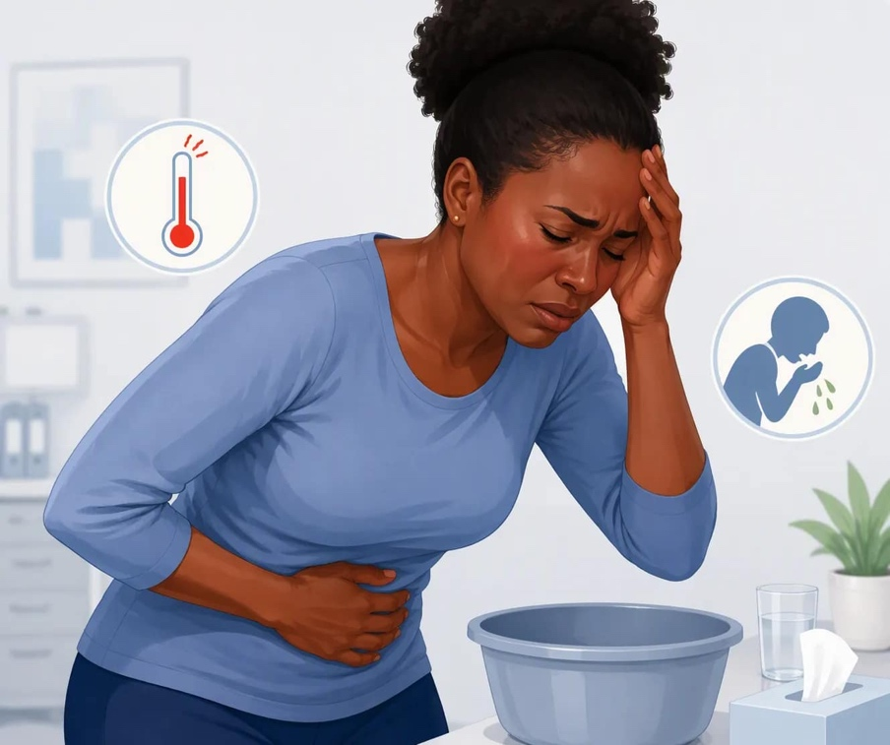
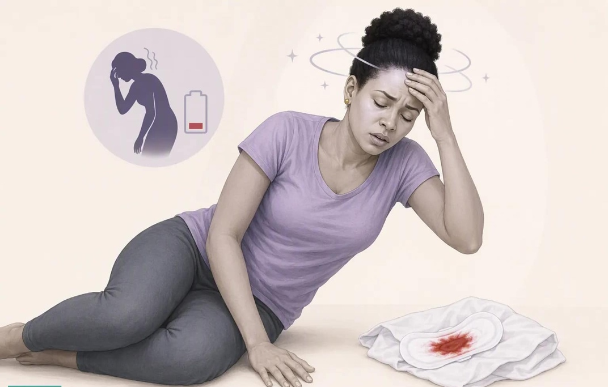
I G I C E C Y A 2 · I B I M E N Y E T S O M P U R U Z A
Ibimenyetso bisaba kwitabwaho uwo munsi
🔴 Kuva amaraso menshi
Amaraso yuzura imyenda vuba, cyangwa amaraso adahagarara.
🔴 Intege nke cyangwa kwitura hasi
Isereri, guta ubwenge, kweruruka cyane, cyangwa kunanirwa guhagarara, byiyongera ku kuva amaraso.
🔴 Ububabare bukabije
Ububabare bukabije buherekejwe n'umuriro, kuruka cyangwa kumererwa nabi vuba.
💬 Icyo gukora: Ibi bimenyetso bisaba kuvurwa byihuse. Mujyane ako kanya ku kigo nderabuzima kiri hafi, bitarenze amasaha 48. Shaka uburyo bwo kumugeza kwa muganga, ujyane na we cyangwa wohereze umuntu umuherekeza.
Kanseri y'inkondo y'umura | Umujyanama w'Ubuzima | Ikigo cy'Igihugu Gishinzwe Ubuzima
Urupapuro rwa 68

Slide 69
I G I C E C Y A 2 · I M Y I T O Z O
Uyu munsi, cyangwa ku gusurwa gukurikira?
Umugore amaze kuva amaraso menshi kuva ejo. Yereruste, yumva isereri iyo ahagurutse, kandi umuryango we uvuga ko afite intege nke cyane. Ukora iki?
A Kumugira inama yo kuruhuka, ukazongera kumusura icyumweru gitaha
B Kumuha icyo kunywa, ugategereza ukareba niba amaraso ahagarara
C Gutegura uko agera ku ivuriro uyu munsi, no kureba ko hari umuntu umuherekeza
✅
D Kumusaba kujya ku kigo nderabuzima n'amaguru wenyine ejo mu gitondo
Igisubizo cy'ukuri: C
Inyunganizi: Kuva amaraso menshi hamwe n'isereri, intege nke no kweruruka ni ikibazo cyihutirwa, uko impamvu yaba iri kose. Akeneye kwitabwaho uwo munsi, kandi ntagomba kugenda wenyine. Gutegereza icyumweru, cyangwa kohereza umugore ufite intege nke gukora urugendo rurerure wenyine, bishyira ubuzima bwe mu kaga.
Kanseri y'inkondo y'umura | Umujyanama w'Ubuzima | Ikigo cy'Igihugu Gishinzwe Ubuzima
Urupapuro rwa 69

Slide 70
I G I C E C Y A 2 · U R U G E R O R W O M U B A T U R A G E
🩺 Imigendekere y’ikibazo: Claudine (Videwo)
Ibyo usanzwe uzi: Uwase Claudine, w'imyaka 36, yumvaga ameze neza rwose. Nyuma y'ikiganiro mwagiranye yemeye kwisuzumisha, kandi wamufashije guhitamo umunsi utamubuza kujya ku isoko.
Amakuru mashya: Avuye ku kigo nderabuzima afite urupapuro. Yabwiwe ko igisubizo cy'isuzuma rye cyagaragaje ubwandu, kandi ko agomba kugaruka ku yindi ntambwe. Ntiyabwiwe ko arwaye kanseri, ariko afite ubwoba bwinshi kandi ntarabibwira umugabo we.
Icyo usabwa: Hitamo icyo ukora ubutaha.
Kanseri y'inkondo y'umura | Umujyanama w'Ubuzima | Ikigo cy'Igihugu Gishinzwe Ubuzima
Urupapuro rwa 70

Slide 71
I G I C E C Y A 2 · U R U G E R O R W O M U B A T U R A G E
Niki wakorera claudine ubu?
Claudine afite ubwoba kubera igisubizo cye kigaragaza uburwayi, kandi ntarabibwira umuntu n'umwe mu rugo. Ni ikihe gikorwa cyiza gikurikiraho?
A Kubibwira umuryango we mu mwanya we, kugira ngo bamushyigikire
B Kumwizeza ko nta kibazo na gito kiriho kandi ko atagomba kugaruka
C Kumubwira gutegereza akareba niba azagira ibimenyetso
D Kumusobanurira ko igisubizo kigaragaza ubwandu atari kanseri, ko gusubira kwa muganga ari byo bimurinda, kumufasha kubitegura, no kumurekera icyemezo cyo kubibwira umugabo we
✅
Igisubizo cy'ukuri: D
Inyunganizi: Hakenewe ibintu bibiri icyarimwe: amakuru y'ukuri no kurangiza gusubira kwa muganga. Kubibwira umuryango we atabiguhereye uburenganzira bica icyizere agufitiye kandi bimena ibanga rye. Kumubwira ko nta kibazo na gito kiriho bishobora gutuma atagaruka, kandi ibyo ni byo byamugirira nabi koko.
Kanseri y'inkondo y'umura | Umujyanama w'Ubuzima | Ikigo cy'Igihugu Gishinzwe Ubuzima
Urupapuro rwa 71

Slide 72
I G I C E C Y A 2 · I S U Z U M A R Y ' U B U M E N Y I
Isuzuma ry'ubumenyi: ikibazo cya 1 muri 5
Isuzuma rya kanseri y'inkondo y'umura rigenewe bande?
A Abagore bagejeje igihe cyo kwisuzumisha bumva bameze neza kandi badafite ibimenyetso
✅
B Abagore bafite ibimenyetso gusa
C Abagore bamaze kuvurwa gusa
D Abagore barengeje imyaka 60 gusa
Igisubizo cy'ukuri: A
Inyunganizi: Kwisuzumisha ni isuzuma rigenewe abagore bumva bameze neza. Rigaragaza impinduka kera mbere y'uko ibimenyetso bigaragara. Umugore usanzwe afite ibimenyetso akeneye ko ibyo bimenyetso bisuzumwa, kandi ibyo ni ikindi kintu.
Kanseri y'inkondo y'umura | Umujyanama w'Ubuzima | Ikigo cy'Igihugu Gishinzwe Ubuzima
Urupapuro rwa 72

Slide 73
I G I C E C Y A 2 · I S U Z U M A R Y ' U B U M E N Y I
Isuzuma ry'ubumenyi: ikibazo cya 2 muri 5
Umubyeyi w'umugore arabaza niba urukingo rwa HPV rusobanura ko umukobwa we atazigera akenera kwisuzumisha. Wamubwira iki?
A Ni byo, ntazigera akenera kwisuzumisha
B Urukingo rutanga uburinzi bukomeye, kandi azakomeza kwitabira isuzuma akuze
✅
C Isuzuma risimbura urukingo, bityo ntarukeneye ubu
D Nta na kimwe gikenewe niba akomeje kuba muzima
Igisubizo cy'ukuri: B
Inyunganizi: Urukingo n'isuzuma birinda mu buryo butandukanye kandi byombi birakenewe. Urukingo rurinda ubwandu bw'amoko y'ingenzi ya HPV atera kanseri, naho isuzuma rikagaragaza impinduka zose zishobora kubaho.
Kanseri y'inkondo y'umura | Umujyanama w'Ubuzima | Ikigo cy'Igihugu Gishinzwe Ubuzima
Urupapuro rwa 73

Slide 74
I G I C E C Y A 2 · I S U Z U M A R Y ' U B U M E N Y I
Isuzuma ry'ubumenyi: ikibazo cya 3 muri 5
Ni irihe jambo ry'ukuri ku gisubizo cy'isuzuma kigaragaza ubwandu?
A Gisobanura ko habonetse impinduka kandi umugore akeneye intambwe ikurikira mu kwitabwaho kwe
✅
B Cyemeza kanseri y'inkondo y'umura
C Gisobanura ko nta kigomba gukorwa
D Gisobanura ko agomba guhagarika kubyara
Igisubizo cy'ukuri: A
Inyunganizi: Igisubizo kigaragaza ubwandu kigaragaza umugore ukeneye intambwe ikurikira. Ntikemeza kanseri. Kubivuga mu buryo bwumvikana ni byo bimurinda gukuka umutima, kandi bigatuma akomeza kugaruka.
Kanseri y'inkondo y'umura | Umujyanama w'Ubuzima | Ikigo cy'Igihugu Gishinzwe Ubuzima
Urupapuro rwa 74

Slide 75
I G I C E C Y A 2 · I S U Z U M A R Y ' U B U M E N Y I
Isuzuma ry'ubumenyi: ikibazo cya 4 muri 5
Ni ikihe muri ibi kigomba guhora cyoherezwa gusuzumirwa ku ivuriro?
A Imihango y'ukwezi iza nk'uko bisanzwe
B Kuva amaraso nyuma y'uko imihango ihagaze
✅
C Umunaniro nyuma y'umunsi muremure
D Inkovu yakize
Igisubizo cy'ukuri: B
Inyunganizi: Kuva amaraso nyuma yo gucura ntibijya biba ibisanzwe. Bifite impamvu nyinshi zishoboka, bityo ntibyemeza kanseri, ariko buri gihe bikenera gusuzumwa neza kandi ntibigomba kurekwa.
Kanseri y'inkondo y'umura | Umujyanama w'Ubuzima | Ikigo cy'Igihugu Gishinzwe Ubuzima
Urupapuro rwa 75

Slide 76
I G I C E C Y A 2 · I S U Z U M A R Y ' U B U M E N Y I
Isuzuma ry'ubumenyi: ikibazo cya 5 muri 5
Kuki ari bibi kubwira umugore ko adakeneye kwisuzumisha kubera ko yumva ameze neza?
A Kubera ko impinduka za mbere na kanseri igitangira akenshi nta bimenyetso na busa bitera
✅
B Kubera ko kumva umeze neza bisobanura ko indwara yamaze gutera imbere
C Kubera ko buri mugore afite iyi ndwara
D Kubera ko ibimenyetso buri gihe ari byo bibanza kugaragara
Igisubizo cy'ukuri: A
Inyunganizi: Impinduka za mbere ziraceceka. Kumva umeze neza nta cyo bibwira umuntu uwo ari we wese ku nkondo y'umura. Isuzuma ribaho neza neza kubera ko gutegereza ikimenyetso bisobanura kubona indwara itinze.
Kanseri y'inkondo y'umura | Umujyanama w'Ubuzima | Ikigo cy'Igihugu Gishinzwe Ubuzima
Urupapuro rwa 76

Slide 77
I G I C E C Y A 2
Ingingo z'ingenzi
💡
Urukingo rurinda ubwandu. Isuzuma rigaragaza impinduka hakiri kare. Byombi birakenewe.
💡
Isuzuma ni iry'abagore bumva bameze neza, kuko impinduka za mbere nta bimenyetso zitera.
💡
Igisubizo kigaragaza ubwandu si kanseri. Bisobanura ko hakenewe intambwe ikurikira.
💡
Kuva amaraso bidasanzwe, kuva amaraso nyuma yo gucura n'ibisohoka mu gitsina bidashira bigomba gusuzumwa.
💡
Kuva amaraso menshi hamwe n'intege nke cyangwa isereri bikeneye kwitabwaho uwo munsi.
Kanseri y'inkondo y'umura | Umujyanama w'Ubuzima | Ikigo cy'Igihugu Gishinzwe Ubuzima
Urupapuro rwa 77

Slide 78
I G I C E C Y A 2 · I S U B I R A M O
Isubiramo
Amabwiriza ku wiga: Andika igisubizo cyawe mu gasanduku kabigenewe.
Wasobanurira ute umuntu wumva ari muzima rwose impamvu isuzuma ari ingenzi?
1
Wabwira iki umubyeyi ushidikanya ku rukingo rwa HPV?
2
Ni iki kibuza abagore bo mu gace kawe kugera ku kigo nderabuzima, kandi wakora iki kuri icyo kibazo?
3
Kanseri y'inkondo y'umura | Umujyanama w'Ubuzima | Ikigo cy'Igihugu Gishinzwe Ubuzima
Urupapuro rwa 78

Slide 79
3
I G I C E C Y A 3
Icyo gukora ubutaha
Aho kohereza umuntu, mu gihe kingana iki, uko waganira ku ngingo iteye ubwoba, n'uko wakwemeza ko gusura ivuriro bibaho koko.
Kanseri y'inkondo y'umura | Umujyanama w'Ubuzima | Ikigo cy'Igihugu Gishinzwe Ubuzima
Urupapuro rwa 79

Slide 80
I G I C E C Y A 3
Intego z'iri somo
Mu mpera z'iri somo, uzaba ushobora:
1
Gusobanura aho ubuvuzi bwa kanseri y'inkondo y'umura butangirwa mu Rwanda n'aho kohereza umuntu.
2
Gufata icyemezo cy'uburyo umuntu akeneye kubonwa byihutirwa.
3
Gufasha umuntu kurangiza koherezwa no gusura ivuriro akurikiranwa.
4
Gusubiza ubwoba busanzwe ku isuzuma, ubuvuzi n'ibisubizo.
5
Kurinda ibanga no kugabanya ipfunwe n'ugushinjwa mu gace utuyemo.
Kanseri y'inkondo y'umura | Umujyanama w'Ubuzima | Ikigo cy'Igihugu Gishinzwe Ubuzima
Urupapuro rwa 80

Slide 81
I G I C E C Y A 3 · K O H E R E Z A
Aho ubuvuzi bwa kanseri y'inkondo y'umura butangirwa
1
Mu baturage
2
Ikigo Nderabuzima
3
Ibitaro by'Akarere
4
Ibitaro Bikuru Byoherezwamo Abarwayi
Gukangurira, gushishikariza isuzuma, gufasha abagore kwifatira icyitegererezo cya HPV, kwitabira no gukurikiranwa.
Ahantu h'ingenzi ho kwisuzumishiriza kanseri y'inkondo y'umura. Ikizamini cya HPV na VIA bitangirwa hano, hamwe no kuvura ibikomere bibanziriza kanseri bishobora kuvurirwa hano.
Isuzuma rishobora no kuhaboneka. Hatanga irindi suzuma no kohereza igihe hakenewe ubuvuzi bwo ku rwego rwisumbuye.
Gufata agace k'inyama (biopsy) no kugasuzuma muri laboratwari, isuzuma rikorwa n'inzobere, kubaga no kuvura kanseri y'inkondo y'umura.
→
→
→
💬 Ohereza abagore ku isuzuma risanzwe ku kigo nderabuzima. Isuzuma rishobora no kuboneka ku bitaro by'akarere. Abagore bakeneye gufatwa agace k'inyama, gusuzumwa muri laboratwari cyangwa ubuvuzi bwa kanseri butangwa n'inzobere boherezwa ku bitaro bikuru byoherezwamo abarwayi.
Kanseri y'inkondo y'umura | Umujyanama w'Ubuzima | Ikigo cy'Igihugu Gishinzwe Ubuzima
Urupapuro rwa 81

Slide 82
I G I C E C Y A 3 · K W I F A T I R A I G I P I M O
Uruhare rw'umujyanama w'ubuzima mu kwifatira igipimo cya HPV
1
2
3
4
Kwigisha
Gutanga ibikoresho
Gukusanya ibyitegererezo
Kubigeza ku kigo
Sobanurira umugore uko yifatira igipimo cya HPV neza.
Muhe ibikoresho byo kwifatira igipimo n'amabwiriza akenewe.
Akira ibyitegererezo abagore bamaze kwifatira.
Menya neza ko ibyitegererezo bigera neza ku ivuriro ry'ibanze cyangwa ku kigo nderabuzima kugira ngo bipimwe.
💬 Wibuke: Abajyanama b'ubuzima bafasha kugira ngo kwifatira igipimo cya HPV byorohe, bibe byizewe kandi biboneke hafi y'aho abagore batuye.
Kanseri y'inkondo y'umura | Umujyanama w'Ubuzima | Ikigo cy'Igihugu Gishinzwe Ubuzima
Urupapuro rwa 82

Slide 83
I G I C E C Y A 3 · K W I F A T I R A I G I P I M O
Gusura urugo ku rundi: uko bikorwa
1
🏘️
2
✍️
3
🔒
4
🏥
5
🧪
Umujyanama asura ingo agatumira abagore
Umugore wujuje ibisabwa yemera ku bushake nyuma yo gusobanurirwa
Umugore yifatira igipimo mu ibanga; umujyanama akacyandika
Umujyanama ageza ibipimo ku kigo nderabuzima, bikandikwa
Ibipimo byoherezwa muri laboratwari
10
🔁
9
🩺
8
📋
7
📞
6
📲
Akurikiranwa nk'uko bisanzwe nyuma yo kuvurwa cyangwa koherezwa
Iyo bikenewe, akorerwa VIA kandi akavurwa
Umugore afatira ibisubizo ku kigo nderabuzima
Umukozi w'ubuzima amuhamagara, cyangwa amumenyesha binyuze ku mujyanama
Ibisubizo bigaruka ku kigo nderabuzima; umugore amenyeshwa ko ibisubizo bye byabonetse
🟢 Intambwe umujyanama w'ubuzima agiramo uruhare
Kanseri y'inkondo y'umura | Umujyanama w'Ubuzima | Ikigo cy'Igihugu Gishinzwe Ubuzima
Urupapuro rwa 83

Slide 84
I G I C E C Y A 3 · K W I F A T I R A I G I P I M O
Intambwe 9 zo kwifatira igipimo cya HPV
1
Tegura ibikoresho
2
Karaba intoki
3
Hitamo uko wifata
Reba ko bifunze neza kandi bitangiritse: agati, agacupa karimo amazi n'ikirango kiriho nimero.
Karaba intoki neza ukoresheje isabune n'amazi meza.
Hagarara uzamuye ukuguru kumwe, tumbama cyangwa uryame. Hitamo ikikorohereye.
4
Injiza agati
5
Zengurutsa agati
6
Kuramo agati
Injiza buhoro agati mu gitsina kugeza intoki zikoze ku mubiri.
Zengurutsa agati buhoro nk'uko amabwiriza y'igikoresho abisaba (akenshi amasegonda 10 kugeza 30).
Kuramo agati buhoro.
7
Shyira agati mu gacupa
8
Funga, ushyireho ikirango
9
Garura igipimo
Shyira agati mu gacupa karimo amazi. Ibikoresho bimwe bisaba kuvuna agati ahabigenewe cyangwa aho byerekanwe.
Funga neza agacupa kugira ngo kadameneka. Reba ko ikirango gifashe neza.
Garura igipimo ku mujyanama w'ubuzima cyangwa ku kigo nderabuzima nk'uko wabisabwe.
ℹ️ Ni ingenzi: Kwifatira igipimo bikorwa mu ibanga kandi birizewe. Gipima HPV, virusi ishobora gutera kanseri y'inkondo y'umura. Umugore azamenyeshwa ibisubizo n'intambwe ikurikira y'ubuvuzi ashobora gukenera.
Kanseri y'inkondo y'umura | Umujyanama w'Ubuzima | Ikigo cy'Igihugu Gishinzwe Ubuzima
Urupapuro rwa 84

Slide 85
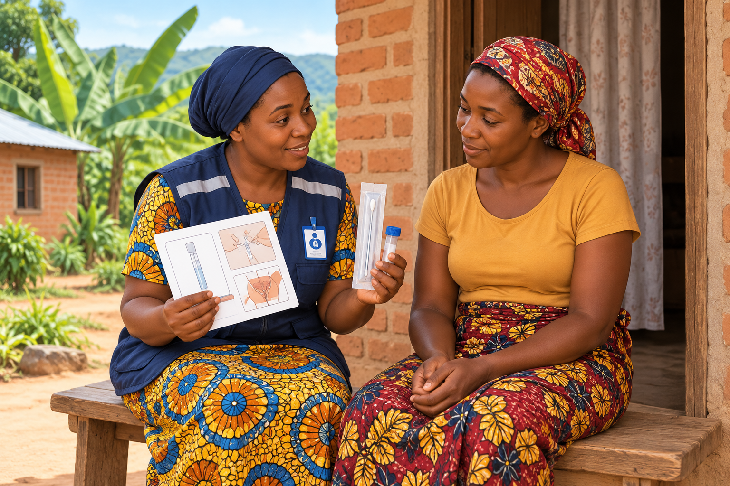
I G I C E C Y A 3 · K W I F A T I R A I G I P I M O
Ibyo usobanurira umugore mbere y'uko yifatira igipimo
🔒 Ni ibanga
Yifatira igipimo wenyine, ahantu hiherereye. Ibisubizo bye ni ibanga.
🧪 Icyo gipima
Gipima HPV, virusi ishobora gutera kanseri y'inkondo y'umura. Ntigipima kanseri ubwayo.
📞 Ibisubizo
Azamenyeshwa ibisubizo. Iyo HPV ibonetse, ntibivuze ko arwaye kanseri: azakenera irindi suzuma ku kigo nderabuzima.
⚠ Ibimenyetso: Umugore uva amaraso adasanzwe, ufite ububabare cyangwa usohora ibintu bidasanzwe agomba kujya ku kigo nderabuzima. Kwifatira igipimo si byo bikwiye kuri we.
Kanseri y'inkondo y'umura | Umujyanama w'Ubuzima | Ikigo cy'Igihugu Gishinzwe Ubuzima
Urupapuro rwa 85

Slide 86
I G I C E C Y A 3 · I M Y I T O Z O
Ni gute wamufasha?
Mu gusura ingo, uhura na Uwimana Vestine w'imyaka 38. Ntiyigeze asuzumwa. Avuga ko agira isoni zo gusuzumwa ku kigo nderabuzima. Nta kimenyetso afite. Ni iki wakora?
A Kumusobanurira uko yifatira igipimo cya HPV, kumuha ibikoresho n'amabwiriza, hanyuma ugakusanya igipimo ukakigeza ku kigo nderabuzima ✅
B Kumubwira ko atagomba kwisuzumisha kuko nta kimenyetso afite
C Kumufatira igipimo wowe ubwawe
D Kumubwira ngo ategereze kugeza igihe azagira ibimenyetso
Igisubizo cy'ukuri: A
Inyunganizi: Kwifatira igipimo bifasha abagore bagira isoni zo gusuzumwa. Umujyanama arigisha, atanga ibikoresho, akusanya igipimo kandi akakigeza ku kigo. Umugore ni we wifatira igipimo, mu ibanga.
Kanseri y'inkondo y'umura | Umujyanama w'Ubuzima | Ikigo cy'Igihugu Gishinzwe Ubuzima
Urupapuro rwa 86

Slide 87
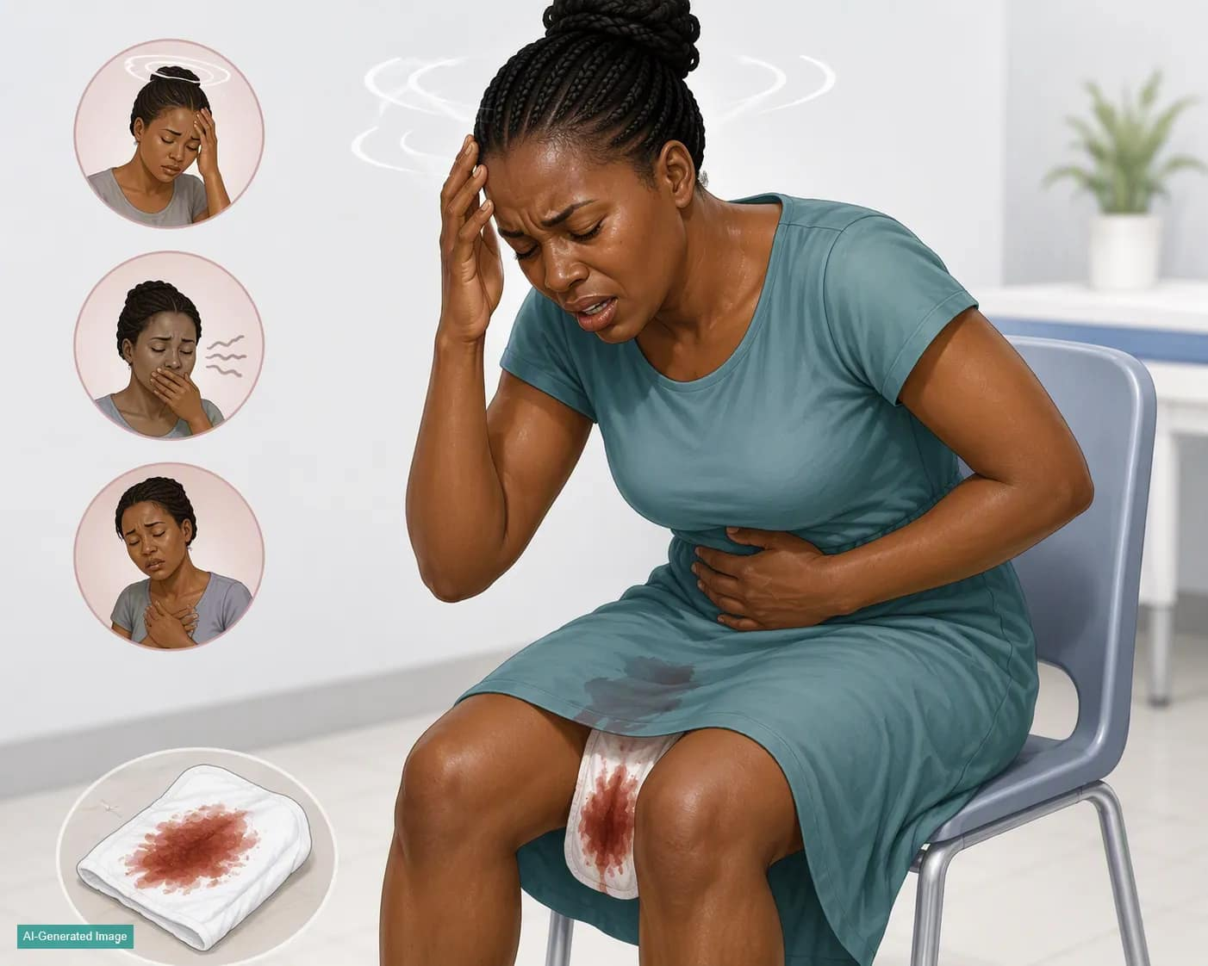
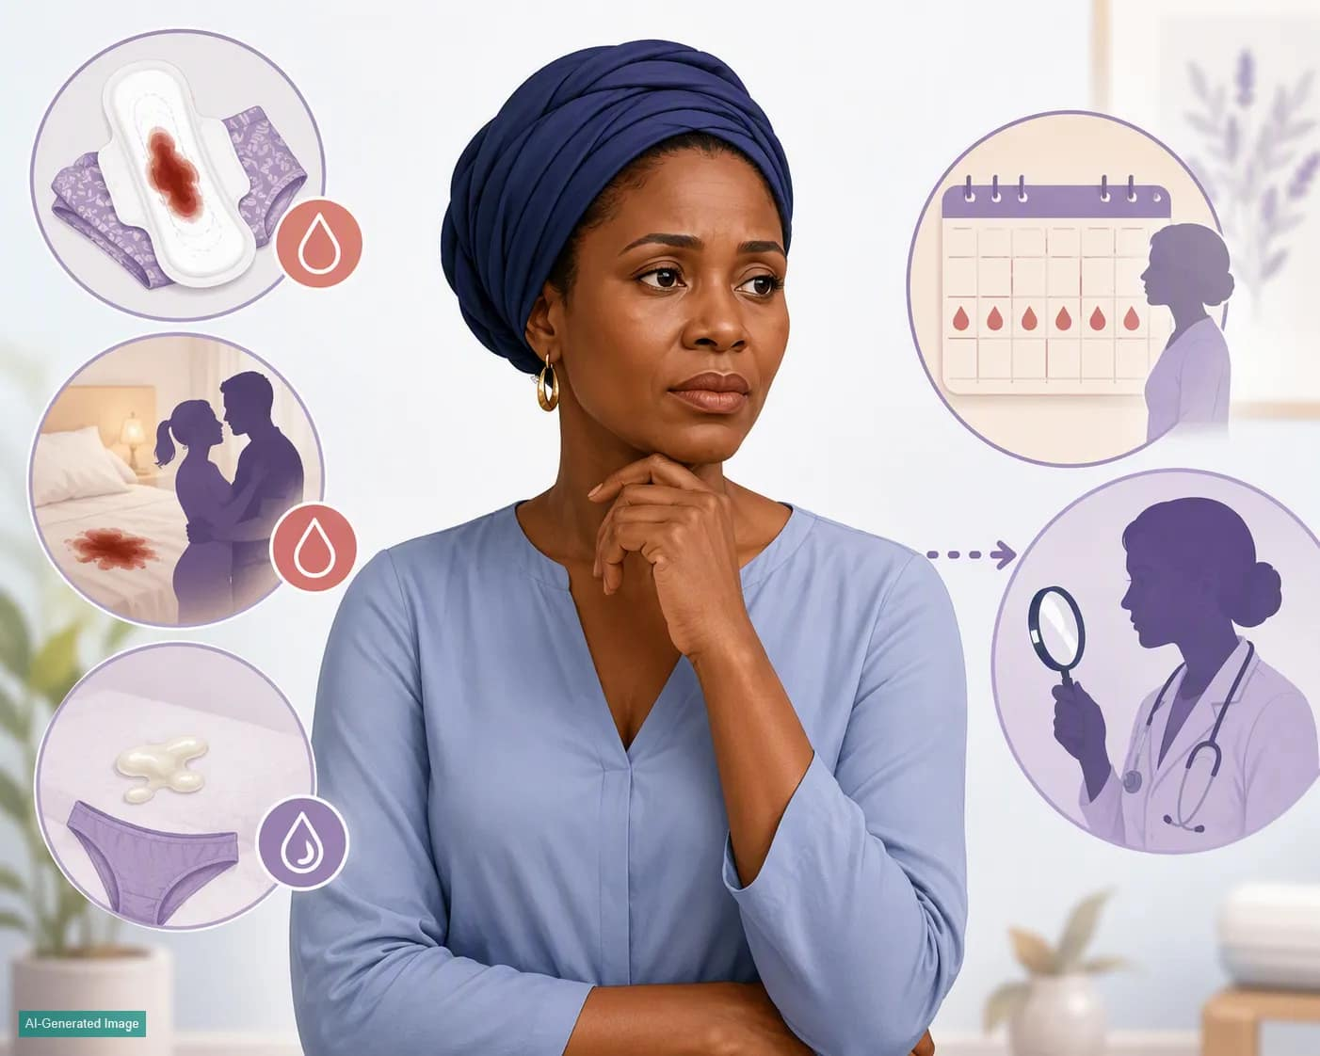

I G I C E C Y A 3 · K O H E R E Z A
Akeneye kubonwa mu gihe kingana iki?
🔴 Uyu munsi
Kuva amaraso menshi, isereri cyangwa kwitura hasi hamwe no kuva amaraso, ububabare bukabije ku mugore ugaragara ko arembye.
🟠 Vuba, nta gutegereza
Kuva amaraso nyuma yo gucura, kuva amaraso nyuma y'imibonano mpuzabitsina, ibisohoka mu gitsina bidashira, igisubizo kivuga ko hakenewe kurebwa neza kurushaho.
🔵 Ku gihe cyateganijwe
Gahunda y'isuzuma risanzwe, cyangwa gusura ivuriro ukurikiranwa nyuma yo kuvurwa impinduka z'inkondo y'umura.
💬 Mu Rwanda: Ibimenyetso byo mu ibara ritukura: ajye ako kanya ku kigo nderabuzima cyangwa ku bitaro biri hafi. Ibyo mu ibara rya orange: agomba kubonwa bitarenze amasaha 48.
Kanseri y'inkondo y'umura | Umujyanama w'Ubuzima | Ikigo cy'Igihugu Gishinzwe Ubuzima
Urupapuro rwa 87

Slide 88
I G I C E C Y A 3 · K O H E R E Z A
Mbere y'uko agusiga
Kohereza umugore adashobora gushyira mu bikorwa si ukohereza.
1
Vuga izina ry'ivuriro agiyeho, kandi urivuge mu buryo bwumvikana ku buryo ashobora kurisubiramo.
2
Sobanura mu magambo yoroshye ibizaba nagerayo.
3
Mwumvikane umunsi, kandi uwumwandikire niba bibafasha.
4
Mubaze mu buryo bweruye icyamubuza kugenda, kandi ukemure ibishobora gukemuka uyu munsi.
5
Mwumvikane igihe uzongera kumubaza amakuru, hanyuma ubikore.
Kanseri y'inkondo y'umura | Umujyanama w'Ubuzima | Ikigo cy'Igihugu Gishinzwe Ubuzima
Urupapuro rwa 88

Slide 89
I G I C E C Y A 3 · K O H E R E Z A
Ibibuza abantu kugenda, n'ibifasha
🔴 Ibibuza abantu
🟢 Ibyo umujyanama w'ubuzima ashobora gukora
• Ikiguzi n'igihe by'urugendo.
• Umunsi w'akazi cyangwa w'ubucuruzi utakaye.
• Kutagira umuntu wita ku bana.
• Ubwoba bw'ibizabonwa.
• Ipfunwe ryo gusuzumwa.
• Kutamenya aho bajya cyangwa ibiba.
• Gutegura umunsi hagendewe ku minsi y'akazi n'iy'isoko.
• Gufasha gutegura uburyo bw'urugendo cyangwa umuherekeza.
• Gufasha gutegura uwita ku bana.
• Gusobanura uko isuzuma rimeze koko.
• Kuvugira mu ibanga kandi ntuzigere uvugira imbere y'abandi.
• Kuvuga izina ry'ivuriro no gusobanura ibihabera.
Kanseri y'inkondo y'umura | Umujyanama w'Ubuzima | Ikigo cy'Igihugu Gishinzwe Ubuzima
Urupapuro rwa 89

Slide 90
I G I C E C Y A 3 · K U G A N I R A N ' A B A N T U
Gutega amatwi neza
👂
Banza utege amatwi. Reka umuntu avuge ikimuhangayikishije mbere y'uko ugira icyo usobanura.
🤝
Ntugace urubanza. Nta mugore ukwiye gushinjwa iyi ndwara, kandi kubivuga mu ijwi riranguruye birafasha.
🔒
Bigire ibanga. Vugira aho abandi batakumva, kandi ibyo akubwiye ubigumane.
💬
Ba inyangamugayo. Ntugasezeranye igisubizo. Sobanura ibizwi, n'icyo intambwe ikurikira igamije.
➡
Soza ufite igikorwa. Buri kiganiro kigomba gusozwa n'intambwe imwe ikurikira isobanutse yemeye.
Kanseri y'inkondo y'umura | Umujyanama w'Ubuzima | Ikigo cy'Igihugu Gishinzwe Ubuzima
Urupapuro rwa 90

Slide 91
I G I C E C Y A 3 · U B U J Y A N A M A
"Mfite ubwoba ko bazasanga mfite kanseri"
💬 Hitamo igisubizo cy'ukuri kandi gifasha.
Umugore avuga ko adashaka kwisuzumisha kuko afite ubwoba ko ikizamini kizagaragaza kanseri. Umubwira iki?
A Kumubwira kudahangayika, kuko ikizamini kitigera kibona ikintu na kimwe
B Kumubwira ko abagore benshi babwirwa ko nta cyabonetse, ko icyo isuzuma rikunze kubona ari impinduka nto ishobora kuvurwa mbere y'uko iba kanseri, kandi ko kutamenya bitabikuraho
✅
C Kumubwira ko ashobora kuba asanzwe afite kanseri
D Kwemera ko ari byiza kutamenya
Igisubizo cy'ukuri: B
Inyunganizi: Kwizeza ibinyoma n'amagambo ateye ubwoba byombi bibuza abagore kugaruka. Igisubizo cy'ukuri ni na cyo gitera imbaraga, kuko isuzuma akenshi nta cyo ribona, kandi iyo hari icyo ribonye akenshi ni impinduka ivurwa byoroshye.
Kanseri y'inkondo y'umura | Umujyanama w'Ubuzima | Ikigo cy'Igihugu Gishinzwe Ubuzima
Urupapuro rwa 91

Slide 92
I G I C E C Y A 3 · U B U J Y A N A M A
"Mfite ipfunwe ryo gusuzumwa"
Umugore akubwira mu ibanga ko afite ipfunwe ryinshi ryo gukorerwa iri suzuma. Ni ikihe gisubizo cyiza kurusha ibindi?
A Kwemera ko abagore benshi bumva kimwe na we, gusobanura ko isuzuma rikorwa mu ibanga n'umukozi w'ubuzima watojwe kandi rimara iminota mike gusa, no kumusaba ko mwajyana
✅
B Kumubwira ko ipfunwe nta gaciro rifite kandi agomba kujyayo uko byagenda kose
C Kumubwira ko isuzuma mu by'ukuri ridakenewe
D Kubiganiraho n'abandi bagore kugira ngo bamwemeze
Igisubizo cy'ukuri: A
Inyunganizi: Ipfunwe ni impamvu nyayo ituma abagore batitabira, bityo rigomba gusubizwa, ntirirengagizwe. Kurivuga, gusobanura ibiba koko, no kumusaba ko mwajyana bihindura ubwoba bukaba gahunda. Kuganira ku kibazo cye n'abandi byaba ari ukumena ibanga rye.
Kanseri y'inkondo y'umura | Umujyanama w'Ubuzima | Ikigo cy'Igihugu Gishinzwe Ubuzima
Urupapuro rwa 92

Slide 93
I G I C E C Y A 3 · U B U J Y A N A M A
"Ubuvuzi buzantera kutabyara"
Umugore w'imyaka 29 yabwiwe ko akeneye kuvurwa impinduka ku nkondo y'umura. Afite ubwoba ko ibi bisobanura ko atazongera kubyara undi mwana. Ni iki cy'ukuri?
A Afite ukuri, kandi agomba kwanga ubuvuzi
B Kuvura impinduka z'inkondo y'umura bisiga nyababyeyi, kandi abagore bakomeza kubyara nyuma yaho, bityo ubu bwoba bugomba gusubizwa mu buryo busobanutse kandi hakiri kare
✅
C Agomba kubanza kubyara hanyuma akavurwa nyuma y'imyaka mike
D Nta muntu ushobora kugira icyo abivugaho
Igisubizo cy'ukuri: B
Inyunganizi: Kuvura impinduka z'inkondo y'umura ni igikorwa kigufi gisiga nyababyeyi. Ubwoba bwo kutabyara ni imwe mu mpamvu zikunze gutuma abagore batagaruka, bityo kubusubiza hakiri kare kandi mu buryo bweruye ni ingenzi. Gutinza ubuvuzi imyaka myinshi bituma impinduka itera imbere.
Kanseri y'inkondo y'umura | Umujyanama w'Ubuzima | Ikigo cy'Igihugu Gishinzwe Ubuzima
Urupapuro rwa 93

Slide 94
I G I C E C Y A 3 · I M Y I T O Z O
Ubwoba, ipfunwe no guceceka
Hitamo buri myumvire kugira ngo ubone igisubizo nyacyo.
❌ Imyumvire mibi: Iyo kanseri ibonetse, nta cyakorwa.
✅ Mu by'ukuri: Ubuvuzi burahari, kandi umusaruro uba mwiza cyane iyo indwara ibonetse hakiri kare.
❌ Imyumvire mibi: Iyi ndwara ni igihano cyangwa umuvumo.
✅ Mu by'ukuri: Ikurikira virusi isanzwe. Si igihano kandi nta muntu ukwiye kubishinjwa.
❌ Imyumvire mibi: Ni byiza kutabivugaho mu muryango.
✅ Mu by'ukuri: Guceceka bitinza ubuvuzi. Kuvuga utuje kandi mu ibanga ni byo bituma umugore avurwa ku gihe.
❌ Imyumvire mibi: Umugore urwaye iyi ndwara agomba gutandukanywa n'abandi.
✅ Mu by'ukuri: Kanseri y'inkondo y'umura ntiyandura ivuye ku muntu ijya ku wundi kubera kubana cyangwa gusangira.
Kanseri y'inkondo y'umura | Umujyanama w'Ubuzima | Ikigo cy'Igihugu Gishinzwe Ubuzima
Urupapuro rwa 94

Slide 95
I G I C E C Y A 3 · I B A N G A
Ibanga no kubaha
🔒
Vugira mu ibanga. Ntuzigere uvuga igisubizo cy'umugore cyangwa ibimenyetso bye aho abandi bumva.
🤐
Ntugasubiremo ibyo ubwiwe. Ntubibwire abaturanyi, ntubibwire abavandimwe, ntubibwire abandi baturage.
👤
Amahitamo ye, amakuru ye. Ni we ufata icyemezo cy'ubibwirwa, harimo niba umugabo we abibwirwa n'igihe.
🤝
Koresha amagambo yubaha. Vuga ku ndwara no ku ntambwe ikurikira, ntuzigere uvuga ku buryo umugore yabayeho.
Kanseri y'inkondo y'umura | Umujyanama w'Ubuzima | Ikigo cy'Igihugu Gishinzwe Ubuzima
Urupapuro rwa 95

Slide 96
I G I C E C Y A 3 · G U K U R I K I R A N A
Gutuma gukurikiranwa bibaho
Agaciro kenshi k'akazi kawe kari mu gusura ivuriro bibaho koko.
1
Andika uwoherejwe, aho yoherejwe, n'itariki.
2
Ongera umubaze nyuma y'umunsi mwumvikanye kandi umubaze niba yaragiyeyo.
3
Niba ataragiyeyo, mubaze impamvu utamushinja, kandi ukemure imbogamizi.
4
Tanga raporo ku ivuriro nk'uko ubisabwa, kugira ngo nta mugore uburirwa irengero muri gahunda.
Kanseri y'inkondo y'umura | Umujyanama w'Ubuzima | Ikigo cy'Igihugu Gishinzwe Ubuzima
Urupapuro rwa 96

Slide 97
I G I C E C Y A 3 · U R U G E R O R W O M U B A T U R A G E
🩺 Isozwa ry'urugero: Claudine (Videwo)
Uwase Claudine, imyaka 36
Ibyakurikiyeho: Wasobanuye ko igisubizo kigaragaza ubwandu atari kanseri. Gahunda ye ku kigo nderabuzima yateguwe ku munsi utari uw'isoko, kandi umuturanyi yemeye kumurerera abana. Wamusanze mu nzira mugenda hamwe.
Ibyo yabwiwe aho: Habonetse impinduka ku nkondo y'umura we. Ntabwo yari kanseri. Yavuwe mu gikorwa kigufi ku ivuriro, kandi nyababyeyi ye ntiyakuwemo.
Ibikorwa by'ingenzi: Gusobanura ko igisubizo kitari kanseri. Gukemura ikibazo cy'urugendo n'umunsi w'isoko. Kugira ibanga igisubizo cye kugeza ahisemo kubibwira umugabo we. Kugenzura ko yitabiriye.
Umusaruro: Yakize vuba, asubira ku isoko mu minsi mike, kandi yitabiriye gusura ivuriro akurikiranwa ku gihe yahawe.
Kanseri y'inkondo y'umura | Umujyanama w'Ubuzima | Ikigo cy'Igihugu Gishinzwe Ubuzima
Urupapuro rwa 97

Slide 98
I G I C E C Y A 3 · U R U G E R O R W O M U B A T U R A G E
💡 Isomo ry'ingenzi rikuwe kuri Claudine
💡
Nta bimenyetso yari afite. Isuzuma, si ikimenyetso, ni ryo ryabonye impinduka.
💡
Ijambo kanseri ryamuteye ubwoba. Amagambo y'ukuri kandi yoroshye yatumye agaruka.
💡
Ubuvuzi bwe bwasize nyababyeyi ye, kandi ibyo byari bimufitiye akamaro.
💡
Ibanga rye ryubahirijwe, kandi ni we wahisemo igihe cyo kubibwira umuryango we.
💡
Umunsi w'isoko n'urugendo ni zo mbogamizi nyazo. Kuzikemura ni byo byahinduye kohereza kukavamo gusura ivuriro.
Kanseri y'inkondo y'umura | Umujyanama w'Ubuzima | Ikigo cy'Igihugu Gishinzwe Ubuzima
Urupapuro rwa 98

Slide 99
I G I C E C Y A 3 · I S U Z U M A R Y ' U B U M E N Y I
Isuzuma ry'ubumenyi: ikibazo cya 1 muri 5
Umugore amaze kuva amaraso menshi kuva mu gitondo kandi afite intege nke zituma adashobora guhagarara. Hakwiye gukorwa iki?
A Agomba kubonwa ku ivuriro uyu munsi, afite umuntu umuherekeza
✅
B Agomba kuruhuka akazasurwa icyumweru gitaha
C Agomba gutegereza gahunda ye ikurikira y'isuzuma
D Agomba guhabwa imiti gakondo agakurikiranirwa mu rugo
Igisubizo cy'ukuri: A
Inyunganizi: Kuva amaraso menshi hamwe n'intege nke ni ibintu byihutirwa uko impamvu yaba iri kose. Akeneye kwitabwaho uwo munsi kandi ntagomba kugenda wenyine. Gutegereza, cyangwa kumuvurira mu rugo, bishyira ubuzima bwe mu kaga.
Kanseri y'inkondo y'umura | Umujyanama w'Ubuzima | Ikigo cy'Igihugu Gishinzwe Ubuzima
Urupapuro rwa 99

Slide 100
I G I C E C Y A 3 · I S U Z U M A R Y ' U B U M E N Y I
Isuzuma ry'ubumenyi: ikibazo cya 2 muri 5
Ni ikihe muri ibi gifite akamaro kurusha ibindi umujyanama w'ubuzima ashobora gukora nyuma yo kohereza umuntu?
A Kubwira umuryango icyabonetse
B Kubaza icyamubuza kugenda, gukemura ibishobora gukemuka, no kongera kumubaza amakuru nyuma
✅
C Kubirekera umugore wenyine burundu
D Gusubiramo iby'uko yoherejwe mu nama ikurikira y'abaturage kugira ngo abandi bamushishikarize
Igisubizo cy'ukuri: B
Inyunganizi: Kohereza bifasha gusa iyo gusura ivuriro bibaye. Kuvuga imbogamizi no kuyikemura ni cyo gice cy'akazi gifatika. Kubwira umuryango, cyangwa kuvuga ikibazo cye mu ruhame, bica ibanga rye kandi bishobora gutuma atongera kukugana.
Kanseri y'inkondo y'umura | Umujyanama w'Ubuzima | Ikigo cy'Igihugu Gishinzwe Ubuzima
Urupapuro rwa 100

Slide 101
I G I C E C Y A 3 · I S U Z U M A R Y ' U B U M E N Y I
Isuzuma ry'ubumenyi: ikibazo cya 3 muri 5
Umugore akubwiye igisubizo cye mu ibanga. Ni nde wakiganiraho na we?
A Abaturanyi be, kugira ngo bamushyigikire
B Umuntu wese umubaza
C Abakozi b'ubuzima bagira uruhare mu kumwitaho gusa, n'uko inshingano zawe zo gutanga raporo zibisaba
✅
D Inama y'abaturage yose, nk'urugero
Igisubizo cy'ukuri: C
Inyunganizi: Ibyo umugore akubwira ni ibye. Kubibwira abaturanyi cyangwa kubivuga mu nama bica icyizere agufitiye, bikwirakwiza ipfunwe, kandi bigatuma abandi bagore baguhisha ibimenyetso byabo.
Kanseri y'inkondo y'umura | Umujyanama w'Ubuzima | Ikigo cy'Igihugu Gishinzwe Ubuzima
Urupapuro rwa 101

Slide 102
I G I C E C Y A 3 · I S U Z U M A R Y ' U B U M E N Y I
Isuzuma ry'ubumenyi: ikibazo cya 4 muri 5
Umuntu avuga ko iyo kanseri ibonetse nta cyakorwa, bityo ari byiza kutareba. Igisubizo nyacyo ni ikihe?
A Ni ukuri kuri kanseri y'inkondo y'umura
B Ni byiza gutegereza ukareba
C Abakire cyane gusa ni bo bashobora kuvurwa
D Ubuvuzi burahari, umusaruro uba mwiza cyane iyo ibonetse hakiri kare, kandi isuzuma akenshi rigaragaza impinduka kera mbere ya kanseri iyo ari yo yose
✅
Igisubizo cy'ukuri: D
Inyunganizi: Iyi myumvire itwara ubuzima bw'abantu, kuko ituma abagore batitabira kugeza indwara imaze gutera imbere. Isuzuma akenshi rigaragaza impinduka aho kuba kanseri, kandi izo mpinduka zivurwa byoroshye. Iyo kanseri ibonetse hakiri kare, ubuvuzi bukora neza cyane kurushaho.
Kanseri y'inkondo y'umura | Umujyanama w'Ubuzima | Ikigo cy'Igihugu Gishinzwe Ubuzima
Urupapuro rwa 102

Slide 103
I G I C E C Y A 3 · I S U Z U M A R Y ' U B U M E N Y I
Isuzuma ry'ubumenyi: ikibazo cya 5 muri 5
Umugore ukiri muto afite ubwoba ko kuvurwa impinduka z'inkondo y'umura bizamubuza kubyara. Wamubwira iki?
A Ko afite ukuri kandi atagomba kuvurwa
B Ko agomba gutegereza imyaka myinshi mbere yo kuvurwa
C Ko kuvura impinduka z'inkondo y'umura bisiga nyababyeyi, kandi abagore babyara nyuma yaho
✅
D Ko nta muntu ushobora gusubiza icyo kibazo
Igisubizo cy'ukuri: C
Inyunganizi: Kuvura impinduka z'inkondo y'umura ni igikorwa kigufi gisiga nyababyeyi. Ubu bwoba ni imwe mu mpamvu nyamukuru zituma abagore batagaruka, bityo bugomba gusubizwa hakiri kare kandi mu buryo busobanutse aho kurekwa ngo budavugwa.
Kanseri y'inkondo y'umura | Umujyanama w'Ubuzima | Ikigo cy'Igihugu Gishinzwe Ubuzima
Urupapuro rwa 103

Slide 104
I G I C E C Y A 3
Ingingo z'ingenzi
💡
Kuva amaraso menshi hamwe n'intege nke cyangwa kwitura hasi bikeneye kwitabwaho uwo munsi.
💡
Kohereza bigira agaciro gusa iyo gusura ivuriro bibaye, bityo vuga imbogamizi kandi uyikemure.
💡
Banza utege amatwi, ntuzigere ushinja, kandi usoze buri kiganiro n'intambwe imwe ikurikira isobanutse.
💡
Subiza ubwoba ku bubabare, ipfunwe no kubyara mu kuri, utizeza ibinyoma.
💡
Ibyo umugore akubwira biguma mu ibanga, kandi ni we ufata icyemezo cy'undi ubibwirwa.
Kanseri y'inkondo y'umura | Umujyanama w'Ubuzima | Ikigo cy'Igihugu Gishinzwe Ubuzima
Urupapuro rwa 104

Slide 105
I G I C E C Y A 3 · I S U B I R A M O
Isubiramo
Amabwiriza ku wiga: Andika igisubizo cyawe mu gasanduku kabigenewe.
Wabwira iki umuntu ufite ubwoba bwo kwisuzumisha kanseri y'inkondo y'umura?
1
Wafasha ute umugore wo mu gace kawe kurangiza koko koherezwa?
2
Wakora iki kugira ngo ugabanye ipfunwe rijyanye n'iyi ndwara mu gace utuyemo?
3
Kanseri y'inkondo y'umura | Umujyanama w'Ubuzima | Ikigo cy'Igihugu Gishinzwe Ubuzima
Urupapuro rwa 105

Slide 106
4
I G I C E C Y A 4
Uko kanseri y'inkondo y'umura yemezwa n'uko ivurwa
Ibibera mu bitaro, mu magambo umugore n'umuryango we bashobora kumva.
Kanseri y'inkondo y'umura | Umujyanama w'Ubuzima | Ikigo cy'Igihugu Gishinzwe Ubuzima
Urupapuro rwa 106

Slide 107
I G I C E C Y A 4
Intego z'iri somo
Mu mpera z'iri somo, uzaba ushobora:
1
Gusobanura mu buryo bworoshye uko umukozi w'ubuzima amenya niba umuntu afite kanseri y'inkondo y'umura.
2
Gusobanura ko impinduka zibonetse mbere ya kanseri zivurwa mu gihe gito, umuntu agiye kwa muganga rimwe.
3
Gusobanura ku rwego rusange amoko y'ingenzi y'ubuvuzi bwa kanseri.
4
Gusobanura impamvu abagore babiri bashobora guhabwa ubuvuzi butandukanye.
5
Gusubiza ubwoba busanzwe ku buvuzi bwo mu bitaro.
Kanseri y'inkondo y'umura | Umujyanama w'Ubuzima | Ikigo cy'Igihugu Gishinzwe Ubuzima
Urupapuro rwa 107

Slide 108
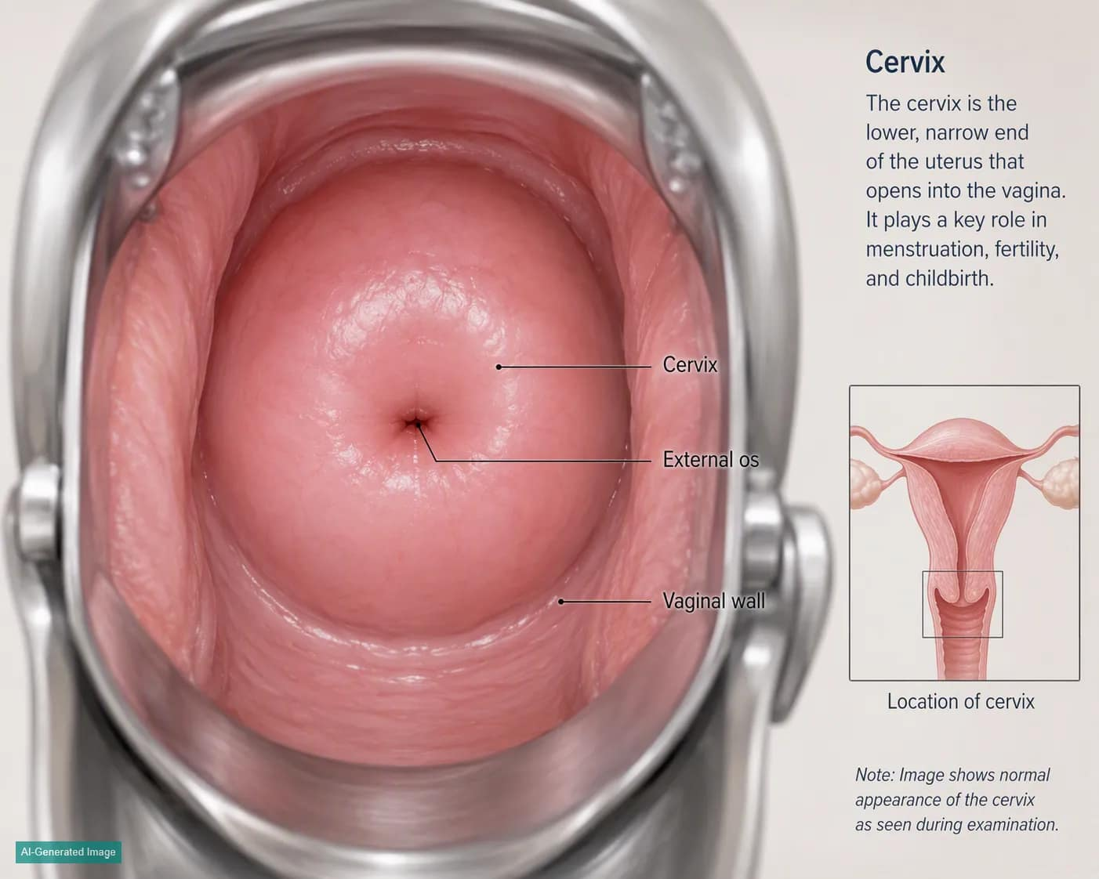
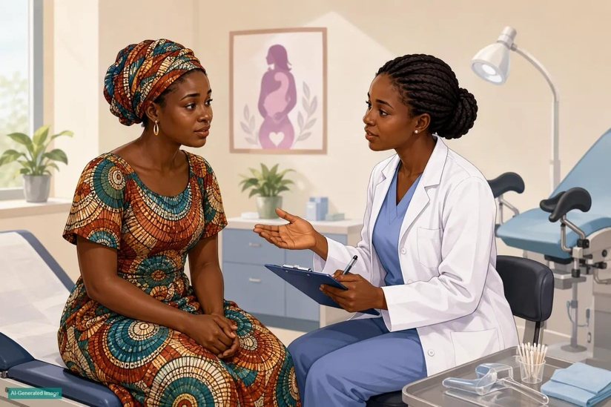
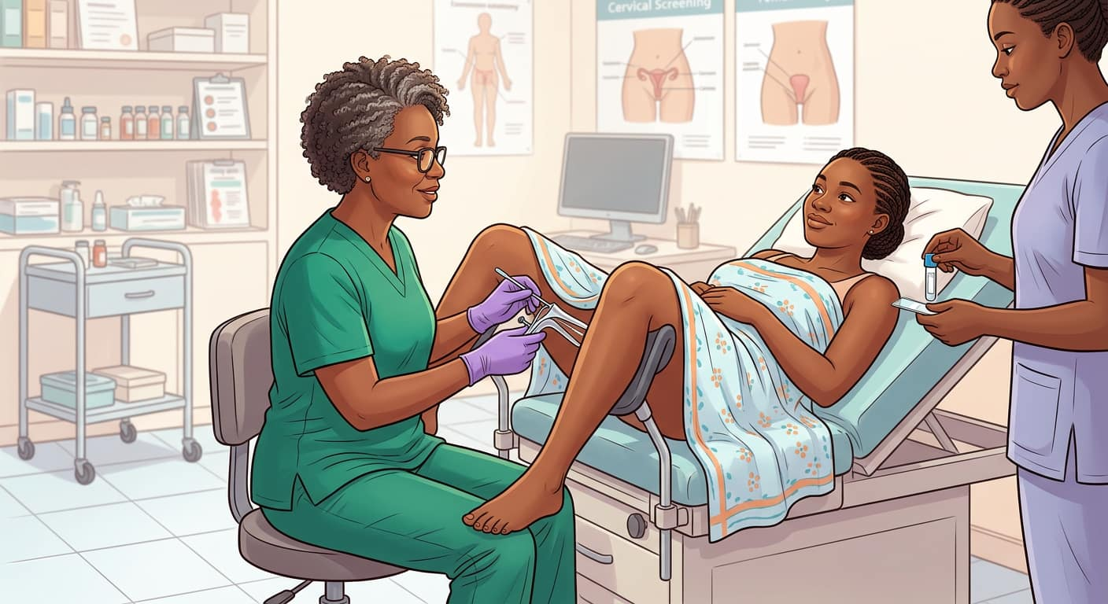
I G I C E C Y A 4 · G U S U Z U M A I N D W A R A
Uko indwara isuzumwa ikemezwa (1/2)
1
2
3
Gufata agace k'inyama
Kubazwa na muganga
Kureba
Umukozi w'ubuzima abaza ibimenyetso kandi agasuzuma umuntu
Inkondo y'umura irebwa neza
Hafatwa agace gato cyane k'inyama niba hari ikintu giteye amakenga
→
→
→
Kanseri y'inkondo y'umura | Umujyanama w'Ubuzima | Ikigo cy'Igihugu Gishinzwe Ubuzima
Urupapuro rwa 108

Slide 109
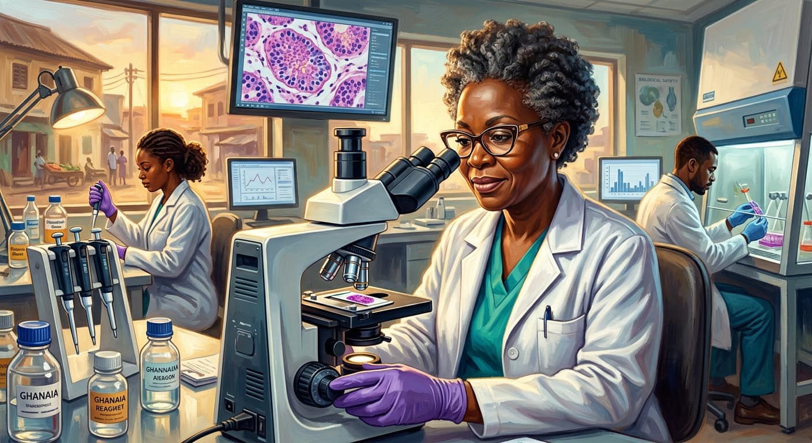
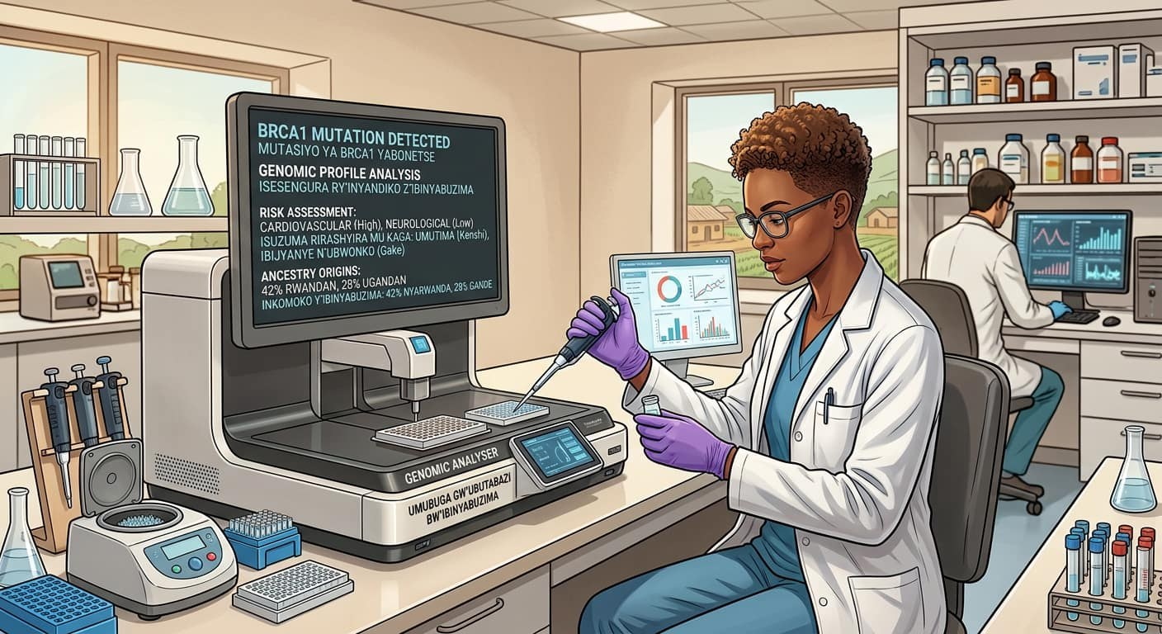
I G I C E C Y A 4 · G U S U Z U M A I N D W A R A
Uko indwara isuzumwa ikemezwa (2/2)
4
5
Ibindi bizamini
Laboratwari
Laboratwari isuzuma ako gace k'inyama ikavuga niba kanseri ihari
Ibindi bizamini bishobora gukorwa kugira ngo harebwe niba yarakwirakwiriye
→
→
📌 Wibuke: Laboratwari isuzuma agace k'inyama ni yo yonyine ishobora kwemeza kanseri. Nta muntu ushobora kubimenyera inyuma, kandi nta suzuma ryonyine ritanga igisubizo cya nyuma.
Kanseri y'inkondo y'umura | Umujyanama w'Ubuzima | Ikigo cy'Igihugu Gishinzwe Ubuzima
Urupapuro rwa 109

Slide 110
I G I C E C Y A 4 · G U S U Z U M A I N D W A R A
Ibyo wabwira umuryango uhangayitse
💬
Ku bijyanye no gutegereza. Ibisubizo bifata igihe kuko agace k'inyama kagomba gusuzumirwa neza muri laboratwari.
💬
Ku bijyanye n'icyitegererezo gito. Gufata agace gato k'inyama bikorwa vuba, kandi ntibituma indwara ikwirakwira.
💬
Ku bijyanye n'ibitaramenyekana. Kugeza igisubizo kigarutse, nta muntu uzi igisubizo. Ntugakeke, kandi ntugasezeranye.
💬
Ku bijyanye n'icyo gukora hagati aho. Kurikiza gahunda yo kwa muganga, kandi umenyeshe kuva amaraso gushya cyangwa ububabare bukabije nta gutegereza.
Kanseri y'inkondo y'umura | Umujyanama w'Ubuzima | Ikigo cy'Igihugu Gishinzwe Ubuzima
Urupapuro rwa 110

Slide 111
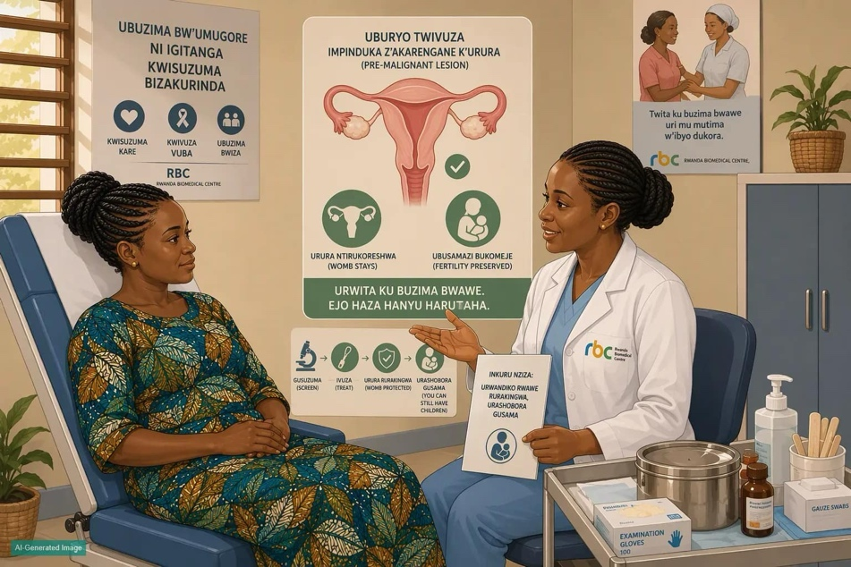
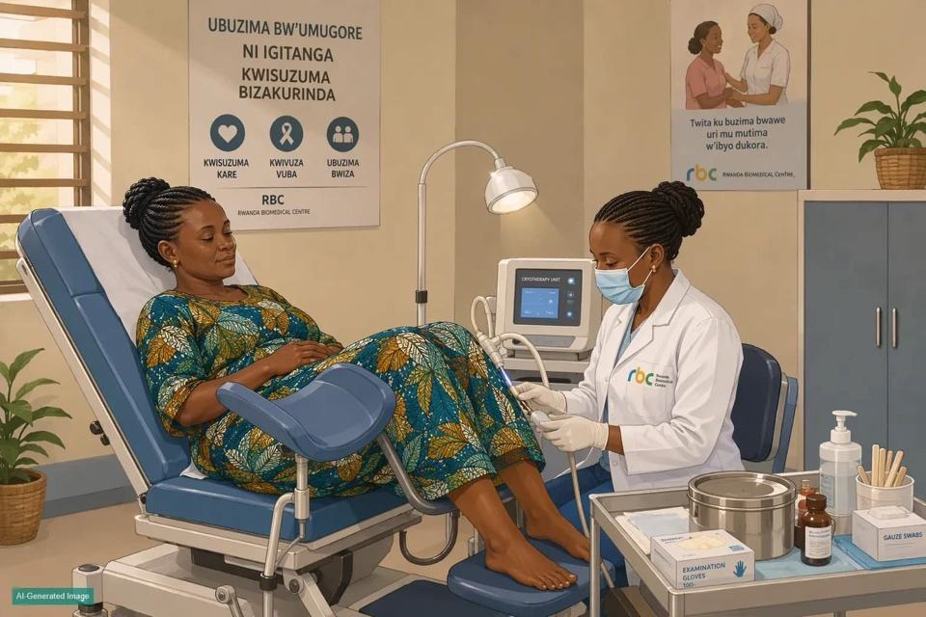
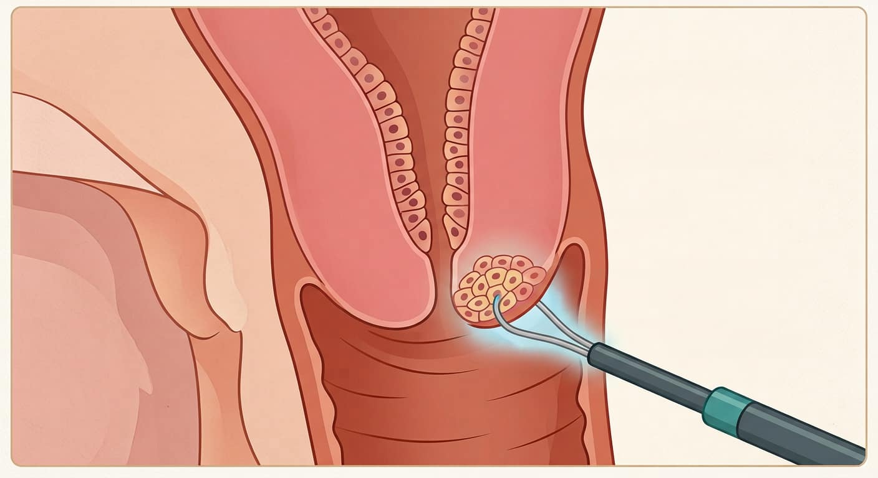
I G I C E C Y A 4 · K U V U R A I M P I N D U K A
Kuvura impinduka mbere y'uko ziba kanseri
🏥 Kuvurwa mu gihe gito
Igice kidasanzwe ku nkondo y'umura gikurwaho cyangwa kigasenywa n'umukozi w'ubuzima watojwe.
👩 Nyababyeyi irasigara
Ubu buvuzi ntibukuramo nyababyeyi, kandi abagore babyara nyuma yaho.
✅ Birinda kanseri
Iyo impinduka imaze kuvurwa, kanseri yashoboraga kuyikurikira ntiza.
💬 Bivuge utya: Umukozi w'ubuzima akuraho agace gato kari kari guhinduka. Bikorerwa ku ivuriro, agataha uwo munsi, kandi bisobanura ko ibi bitazahinduka kanseri.
Kanseri y'inkondo y'umura | Umujyanama w'Ubuzima | Ikigo cy'Igihugu Gishinzwe Ubuzima
Urupapuro rwa 111

Slide 112
I G I C E C Y A 4 · K U V U R A I M P I N D U K A
Nyuma yo kuvurwa impinduka z'inkondo y'umura
1
Ashobora kuva amaraso make cyangwa kugira ibisohoka mu gitsina mu gihe gito, kandi ibi ni ibisanzwe.
2
Agomba kumenyesha kuva amaraso menshi, umuriro cyangwa ububabare bukabije nta gutegereza.
3
Agomba kwitabira ikizamini cyo gukurikiranwa yahawe, n'iyo yumva ameze neza rwose.
4
Kwitabira uko gukurikiranwa ni bwo buryo serivisi z'ubuzima zemeza ko ubuvuzi bwagize icyo bumara.
📌 Mu Rwanda: Ajye ku kigo nderabuzima ako kanya aramutse agize ibimenyetso byihutirwa nko kuva amaraso menshi, umuriro cyangwa ububabare bukabije. Niba nta kimenyetso gikomeye, azagaruke nyuma y'umwaka umwe gukorerwa ikizamini cya HPV, cyangwa VIA iyo ikizamini cya HPV kitaboneka.
Kanseri y'inkondo y'umura | Umujyanama w'Ubuzima | Ikigo cy'Igihugu Gishinzwe Ubuzima
Urupapuro rwa 112

Slide 113
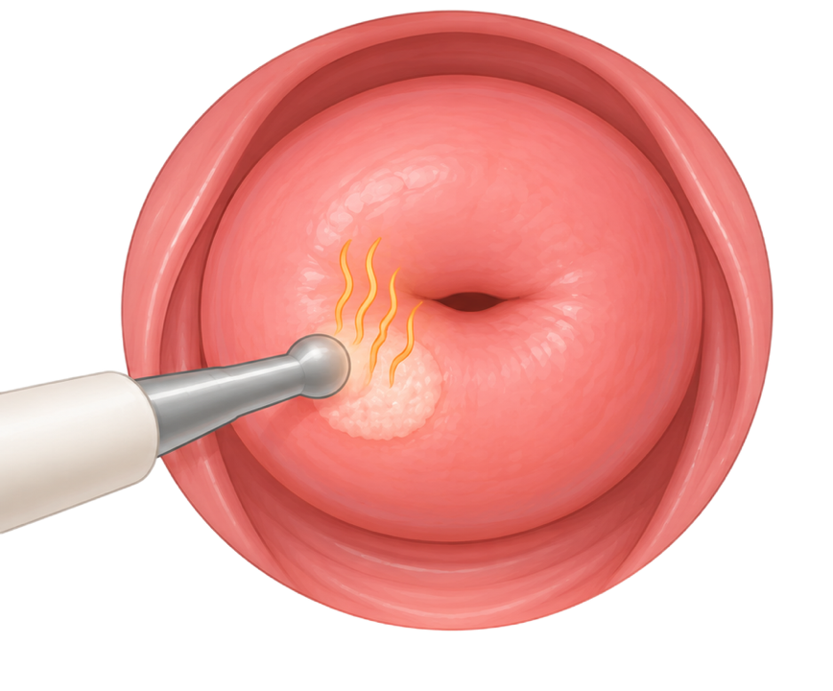
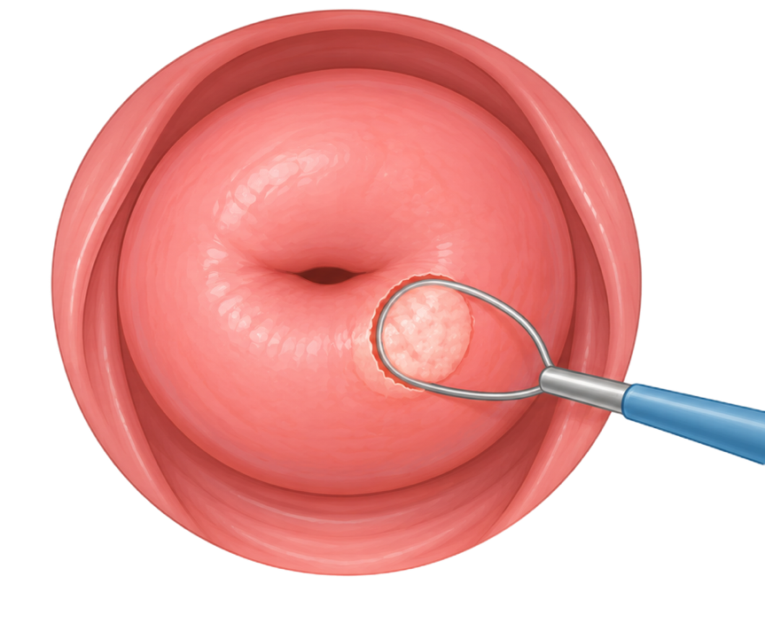
I G I C E C Y A 4 · K U V U R A I M P I N D U K A
Uburyo bubiri bwo kuvura impinduka mbere y'uko ziba kanseri
➰ LEEP
🔥 Kuvura hakoreshejwe ubushyuhe (thermal ablation)
Agace gahindutse gakurwaho hakoreshejwe uruziga ruto rw'insinga rucamo umuriro w'amashanyarazi (LEEP).
Bikorerwa ku bitaro by'akarere, iyo agace ari kanini cyangwa kinjiye imbere.
Agace gakuweho karasuzumwa muri laboratwari.
Agace gahindutse kavurwa hakoreshejwe ubushyuhe.
Bikorerwa ku kigo nderabuzima, mu gihe gito.
Umugore ataha uwo munsi.
✅ Byombi birinda kanseri: Ntibikuraho nyababyeyi. Umugore ashobora kubyara nyuma yo kuvurwa.
Kanseri y'inkondo y'umura | Umujyanama w'Ubuzima | Ikigo cy'Igihugu Gishinzwe Ubuzima
Urupapuro rwa 113

Slide 114
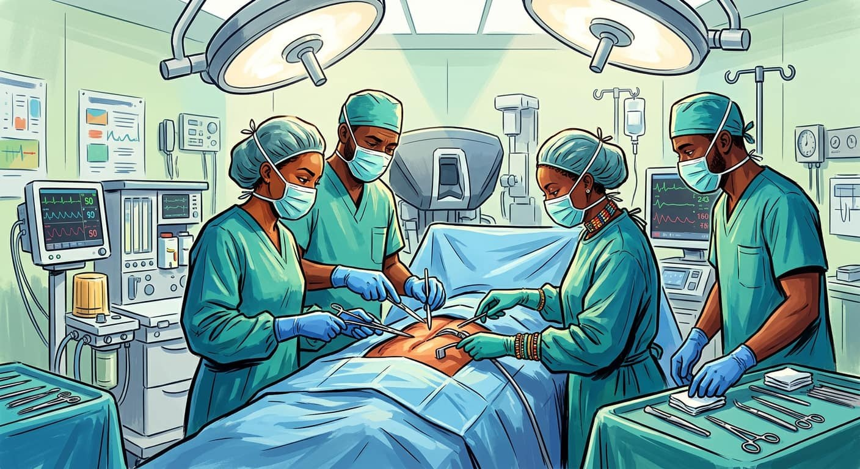
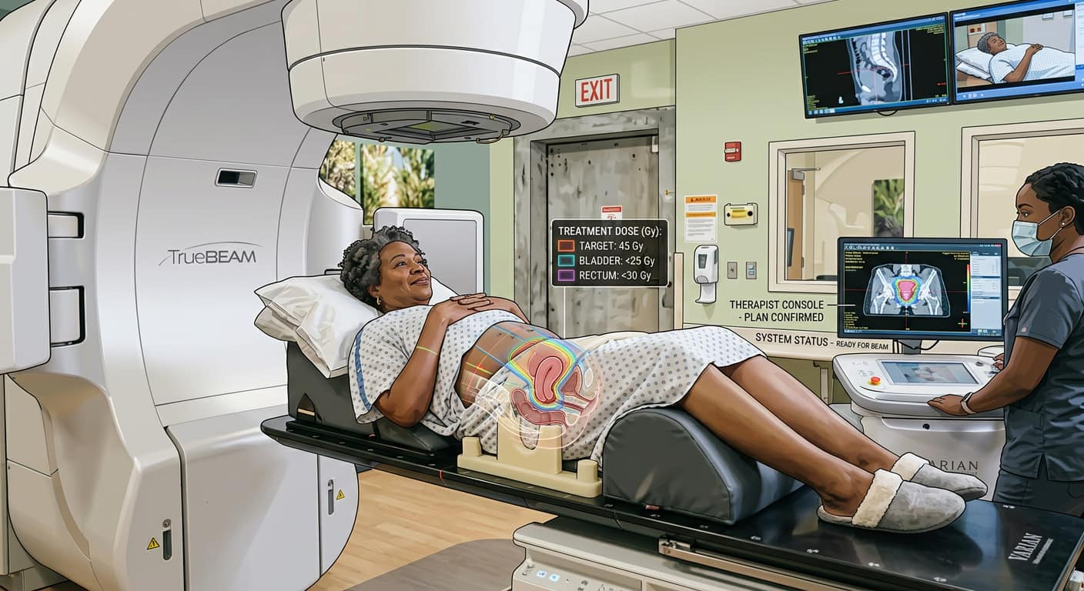
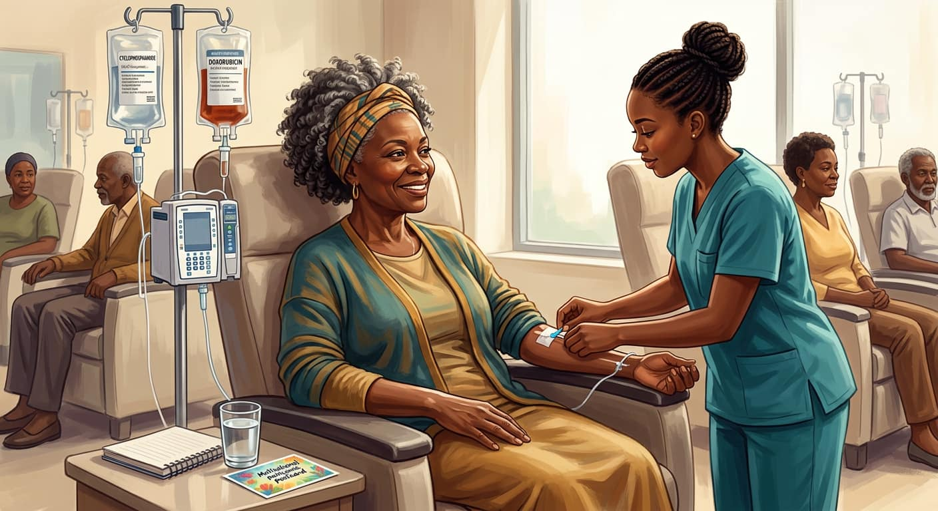
I G I C E C Y A 4 · K U V U R A K A N S E R I
Amoko y'ingenzi y'ubuvuzi bwa kanseri
🔪 Kubaga
Kubaga hagamijwe gukuraho agace k'inyama karwaye. Bikoreshwa kuri kanseri zimwe, bitewe n'aho indwara igeze ikura.
☢ Kuvurwa hakoreshejwe imirasire
Ubuvuzi bwangiza uturemangingo twa kanseri ku buryo tudashobora gukomeza gukura. Butangirwa mu bitaro byihariye.
💊 Imiti ya kanseri
Imiti igenda mu mubiri igakora ku turemangingo twa kanseri. Akenshi itangwa hamwe no kuvurwa hakoreshejwe imirasire.
📌 Ni ingenzi kandi: Ubuvuzi bwo kugabanya ububabare, kuva amaraso n'ibindi bimenyetso butangwa hamwe n'ubu buvuzi, kugira ngo umugore yumve amerewe neza uko bishoboka kose igihe cyose.
Kanseri y'inkondo y'umura | Umujyanama w'Ubuzima | Ikigo cy'Igihugu Gishinzwe Ubuzima
Urupapuro rwa 114

Slide 115
I G I C E C Y A 4 · K U V U R A K A N S E R I
Impamvu abagore babiri bahabwa ubuvuzi butandukanye
1
Ubuvuzi bushingira ku rwego indwara igezeho ikura, bigafatirwaho icyemezo nyuma y'ibizamini.
2
Bushingira ku buzima bw'umugore ubwe n'uko ahagaze ku giti cye.
3
Abagore bamwe bahabwa ubuvuzi bumwe, abandi bagahabwa ubuvuzi buhuriweho bw'uburyo butandukanye.
4
Ubuvuzi buhitwamo n'itsinda ry'inzobere ku bitaro, si mu baturage.
5
Kanseri y'inkondo y'umura ibonetse hakiri kare akenshi ishobora kuvurwa igakira, kandi ni yo mpamvu gukora hakiri kare ari ingenzi cyane.
Kanseri y'inkondo y'umura | Umujyanama w'Ubuzima | Ikigo cy'Igihugu Gishinzwe Ubuzima
Urupapuro rwa 115

Slide 116
I G I C E C Y A 4 · U R U G E R O R W O M U B A T U R A G E
Ukorera iki Jeanne?
Jeanne yavuye amaraso nyuma y'imyaka itandatu acuze, kandi ashaka gutegereza. Ni ikihe gikorwa gikwiye?
A Kwemera gutegereza, kuko amaraso ari make kandi nta bubabare afite
B Kumubwira ko ari kanseri nta gushidikanya kugira ngo agende vuba
C Gusobanura ko kuva amaraso nyuma y'uko imihango ihagaze buri gihe bikenera gusuzumwa, ko hari impamvu nyinshi zishoboka kandi bitavuze kanseri, no kumufasha kugera ku ivuriro vuba
✅
D Kubibwira umugabo we kugira ngo amuhatire kugenda
Igisubizo cy'ukuri: C
Inyunganizi: Kuva amaraso nyuma yo gucura buri gihe bikenera gusuzumwa, n'iyo amaraso yaba ari make gute. Kumubwira ko ari kanseri nta gushidikanya si ukuri kandi biteye ubwoba, kandi kubibwira umugabo we atabyemeye bica ibanga rye kandi bishobora gutuma atongera kugira uwo abwira ibye.
Kanseri y'inkondo y'umura | Umujyanama w'Ubuzima | Ikigo cy'Igihugu Gishinzwe Ubuzima
Urupapuro rwa 116

Slide 117
I G I C E C Y A 4 · I M Y I T O Z O
Imyumvire ku buvuzi bwo mu bitaro
Hitamo buri myumvire kugira ngo ubone igisubizo nyacyo.
❌ Imyumvire mibi: Kubagwa bituma kanseri ikwirakwira mu mubiri.
✅ Mu by'ukuri: Kubaga bikuraho agace k'inyama karwaye. Ntibikwirakwiza indwara.
❌ Imyumvire mibi: Gufata agace gato k'inyama ngo gasuzumwe ni bibi.
✅ Mu by'ukuri: Bikorwa vuba, ni bwo buryo igisubizo kiboneka, kandi ntibituma indwara irushaho kuba mbi.
❌ Imyumvire mibi: Kuvura impinduka ku nkondo y'umura bitera kanseri nyuma.
✅ Mu by'ukuri: Kuvura izo mpinduka ni byo neza neza birinda kanseri kuza.
❌ Imyumvire mibi: Iyo ubuvuzi bumaze gutangira, umugore ntashobora kongera kubaho ubuzima busanzwe.
✅ Mu by'ukuri: Abagore benshi bakomeza akazi kabo n'ubuzima bw'umuryango, bafashwa mu gihe cy'ubuvuzi.
Kanseri y'inkondo y'umura | Umujyanama w'Ubuzima | Ikigo cy'Igihugu Gishinzwe Ubuzima
Urupapuro rwa 117

Slide 118
I G I C E C Y A 4 · I S U Z U M A R Y ' U B U M E N Y I
Isuzuma ry'ubumenyi: ikibazo cya 1 muri 4
Kanseri y'inkondo y'umura yemezwa ite bwa nyuma?
A Kureba umugore inyuma
B Umuryango wemeranya ko ari kanseri
C Kubaza ibimenyetso bye gusa
D Laboratwari isuzuma agace gato k'inyama kakuwe ku nkondo y'umura
✅
Igisubizo cy'ukuri: D
Inyunganizi: Laboratwari isuzuma agace k'inyama ni yo yonyine ishobora kwemeza kanseri. Ibimenyetso n'isuzuma bitera gukeka, naho agace k'inyama gatanga igisubizo. Ni yo mpamvu umugore agomba kurangiza gusura ivuriro yoherejweho.
Kanseri y'inkondo y'umura | Umujyanama w'Ubuzima | Ikigo cy'Igihugu Gishinzwe Ubuzima
Urupapuro rwa 118

Slide 119
I G I C E C Y A 4 · I S U Z U M A R Y ' U B U M E N Y I
Isuzuma ry'ubumenyi: ikibazo cya 2 muri 4
Bigenda bite iyo impinduka zibonetse ku nkondo y'umura mbere y'uko habaho kanseri?
A Igice cyahindutse kivurwa mu gihe gito, umuntu agiye kwa muganga rimwe, nyababyeyi igasigara, kandi kanseri ntizigera iza
✅
B Nyababyeyi buri gihe irakurwamo
C Nta cyakorwa kugeza ibaye kanseri
D Umugore avurwa hakoreshejwe imiti ya kanseri
Igisubizo cy'ukuri: A
Inyunganizi: Kuvura impinduka y'inkondo y'umura ni igikorwa kigufi, gisiga nyababyeyi, kandi kirinda kanseri yashoboraga kuyikurikira. Iki ni cyo kintu gikomeye kurusha ibindi isuzuma rituma gishoboka.
Kanseri y'inkondo y'umura | Umujyanama w'Ubuzima | Ikigo cy'Igihugu Gishinzwe Ubuzima
Urupapuro rwa 119

Slide 120
I G I C E C Y A 4 · I S U Z U M A R Y ' U B U M E N Y I
Isuzuma ry'ubumenyi: ikibazo cya 3 muri 4
Kuki abagore babiri barwaye kanseri y'inkondo y'umura rimwe na rimwe bahabwa ubuvuzi butandukanye?
A Kubera ko ubuvuzi bushingira ku rwego indwara igezeho ikura no ku uko umugore ubwe ahagaze
✅
B Kubera ko abakozi b'ubuzima batavuga rumwe
C Kubera ko ubuvuzi bufatirwa icyemezo n'umuryango
D Kubera ko abagore bakuze batigera bavurwa
Igisubizo cy'ukuri: A
Inyunganizi: Itsinda ry'inzobere rihitamo ubuvuzi nyuma y'uko ibizamini birangiye. Kubisobanurira umuryango birinda kugereranya kubi ko umugore umwe ahabwa ubuvuzi bwiza kurusha undi.
Kanseri y'inkondo y'umura | Umujyanama w'Ubuzima | Ikigo cy'Igihugu Gishinzwe Ubuzima
Urupapuro rwa 120

Slide 121
I G I C E C Y A 4 · I S U Z U M A R Y ' U B U M E N Y I
Isuzuma ry'ubumenyi: ikibazo cya 4 muri 4
Umuryango uvuga ko kubagwa bizatuma indwara ikwirakwira, bityo umuvandimwe wabo agomba kuguma mu rugo. Ubabwira iki?
A Ko bafite ukuri kumugumana mu rugo
B Ko icyemezo nta cyo gitwaye
C Ko kubaga bikuraho agace k'inyama karwaye kandi bitakwirakwiza indwara, kandi ko kuguma mu rugo bituma indwara ikura
✅
D Ko bagomba kubanza kugerageza kumuvurira mu rugo
Igisubizo cy'ukuri: C
Inyunganizi: Iyi myumvire irasanzwe kandi itinza ubuvuzi. Kuyisubiza utuje, utanga ibisobanuro bisobanutse kandi ubasaba ko mwajyana ikibazo ku ivuriro, ni kimwe mu bintu by'agaciro kurusha ibindi umujyanama w'ubuzima akora.
Kanseri y'inkondo y'umura | Umujyanama w'Ubuzima | Ikigo cy'Igihugu Gishinzwe Ubuzima
Urupapuro rwa 121

Slide 122
I G I C E C Y A 4
Ingingo z'ingenzi
💡
Laboratwari isuzuma agace k'inyama ni yo yonyine ishobora kwemeza kanseri y'inkondo y'umura.
💡
Impinduka zibonetse mbere ya kanseri zivurwa mu gihe gito, umuntu agiye kwa muganga rimwe, nyababyeyi igasigara.
💡
Kanseri ishobora kuvurwa no kubagwa, imirasire, imiti, cyangwa guhuza ubu buryo.
💡
Itsinda ry'inzobere rihitamo ubuvuzi nyuma y'ibizamini, kandi butandukana hagati y'abagore.
💡
Kubaga no gufata agace k'inyama ntibikwirakwiza indwara.
Kanseri y'inkondo y'umura | Umujyanama w'Ubuzima | Ikigo cy'Igihugu Gishinzwe Ubuzima
Urupapuro rwa 122

Slide 123
I G I C E C Y A 4 · I S U B I R A M O
Isubiramo
Amabwiriza ku wiga: Andika igisubizo cyawe mu gasanduku kabigenewe.
Wasobanurira ute umuryango impamvu ibisubizo bifata igihe?
1
Wabwira iki umuryango ushaka kugumana umugore mu rugo aho kujya ku bitaro?
2
Ni iyihe myumvire ku buvuzi bwo mu bitaro ikomeye cyane mu gace utuyemo, kandi wayisubiza ute?
3
Kanseri y'inkondo y'umura | Umujyanama w'Ubuzima | Ikigo cy'Igihugu Gishinzwe Ubuzima
Urupapuro rwa 123

Slide 124
5
I G I C E C Y A 5
Ibyo kwitega ku ndwara no ku buvuzi
Ibibazo umugore ashobora kugira, ibikeneye ubuvuzi muri byo, n'uko abaturage bashobora kumufasha neza.
Kanseri y'inkondo y'umura | Umujyanama w'Ubuzima | Ikigo cy'Igihugu Gishinzwe Ubuzima
Urupapuro rwa 124

Slide 125
I G I C E C Y A 5
Intego z'iri somo
Mu mpera z'iri somo, uzaba ushobora:
1
Kumenya ingaruka zisanzwe z'ubuvuzi bwa kanseri y'inkondo y'umura.
2
Gufata icyemezo cy'ibibazo bikeneye kwitabwaho byihutirwa n'ibishobora gutegereza gusurwa gukurikira.
3
Gutanga ihumure n'ubufasha bifatika mu nshingano zawe.
4
Gushyigikira icyubahiro cy'umugore, ibanga rye n'imibereho ye myiza.
5
Gufasha umuryango kumva impamvu gukomeza kwitabwaho ari ingenzi.
Kanseri y'inkondo y'umura | Umujyanama w'Ubuzima | Ikigo cy'Igihugu Gishinzwe Ubuzima
Urupapuro rwa 125

Slide 126
I G I C E C Y A 5 · I N G A R U K A Z ' U B U V U Z I
Uko ubuvuzi bushobora kumvikana
Izi ngaruka zirasanzwe. Ntizisobanura ko ubuvuzi butari gukora.
😴
Umunaniro. Akenshi ni yo ngaruka abagore basanga ikomeye kurusha izindi. Igenda yiyongera mu byumweru by'ubuvuzi.
🤢
Iseseme, kuruka cyangwa impiswi. Birasanzwe ku buvuzi bumwe, kandi hari imiti ibifasha.
🚽
Kubabara igihe cyo kunyara, cyangwa kunyara kenshi. Bigomba kumenyeshwa kugira ngo bisuzumwe.
🍛
Kurya bike no gutakaza ibiro. Ibiryo bike kenshi n'ibyo kunywa bifasha kurusha amafunguro manini.
😔
Agahinda, guhangayika n'ubwoba. Birasanzwe cyane, kandi bikwiye kubibaza mu buryo bweruye.
Kanseri y'inkondo y'umura | Umujyanama w'Ubuzima | Ikigo cy'Igihugu Gishinzwe Ubuzima
Urupapuro rwa 126

Slide 127
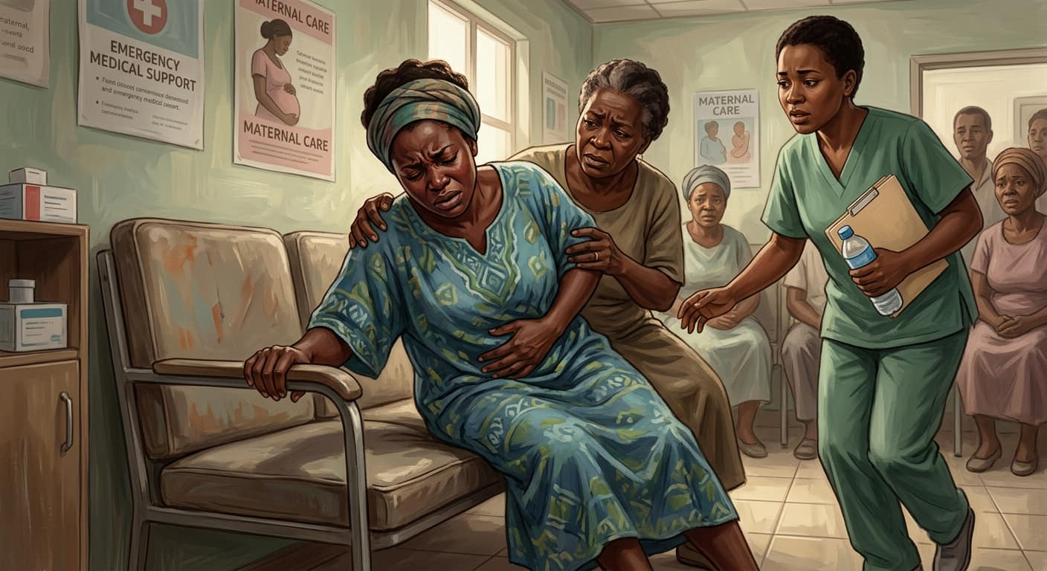
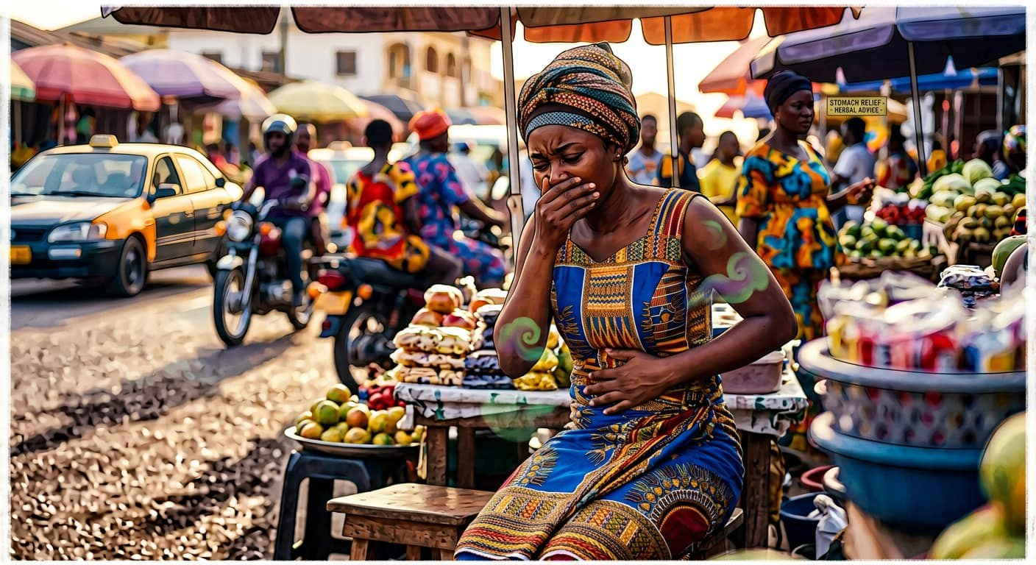

I G I C E C Y A 5 · I C Y O G U K O R A
Inzego eshatu z'impungenge
🔴 Kwitabwaho uyu munsi
Kuva amaraso menshi, kwitura hasi cyangwa guta ubwenge, ububabare bukabije, umuriro mwinshi, cyangwa kunanirwa kunyara.
🟠 Kubonwa vuba
Kuruka kudahagarara, kunanirwa kurya cyangwa kunywa umunsi cyangwa irenga, igisebe cyangwa ibisohoka binuka nabi, cyangwa intege nke nshya zikabije.
🔵 Kubimenyesha mu gusurwa gukurikira
Umunaniro woroheje, iseseme yoroheje, impinduka mu kurya, agahinda, cyangwa ibibazo ku buvuzi.
⚠ Iyo ushidikanya: Bifate nk'urwego rwihutirwa kurushaho kandi uvugane n'ivuriro. Buri gihe ni byiza kubaza aho gutegereza.
Kanseri y'inkondo y'umura | Umujyanama w'Ubuzima | Ikigo cy'Igihugu Gishinzwe Ubuzima
Urupapuro rwa 127

Slide 128
I G I C E C Y A 5 · I M Y I T O Z O
Ni nde ukeneye kwitabwaho uyu munsi?
Usura abagore bane bari kuvurwa kanseri. Ni nde ukeneye kugera ku ivuriro uyu munsi?
A Umugore ufite umuriro mwinshi umaze kuruka kuva ejo kandi udashobora kugumana ibyo anywa
✅
B Umugore wumva ananiwe nyuma ya saa sita ariko arya bisanzwe
C Umugore uhangayikishijwe n'ikiguzi cy'urugendo ukwezi gutaha
D Umugore ubaza icyo gahunda ye ikurikira igamije
Igisubizo cy'ukuri: A
Inyunganizi: Umuriro hamwe no kuruka no kutanywa umunsi wose ni bibi mu gihe cy'ubuvuzi bwa kanseri, kuko umuntu abura amazi mu mubiri vuba kandi hashobora kuba hari ubwandu buri kwiyongera. Abandi batatu nabo bafite akamaro, kandi bitabwaho mu gusurwa gukurikira cyangwa mu kumufasha gutegura.
Kanseri y'inkondo y'umura | Umujyanama w'Ubuzima | Ikigo cy'Igihugu Gishinzwe Ubuzima
Urupapuro rwa 128

Slide 129
I G I C E C Y A 5 · I H U M U R E
Ubufasha bufatika ushobora gutanga
👂
Tega amatwi. Mubaze uko ameze, kandi umureke asubize utamwihutishije.
🍛
Shishikariza kurya ibiryo bike kenshi no kunywa ibyo kunywa. Ibi bifasha cyane kurusha kumuhatira kurya ifunguro rinini.
🛏
Shishikariza kuruhuka no kugenda gahoro. Urugendo rugufi aho abishoboye, no kuruhuka nta kwicira urubanza.
💊
Mushishikarize gufata imiti nk'uko yabibwiwe. Harimo imiti ahabwa y'ububabare n'iy'iseseme.
🏥
Menyesha ibibazo hakiri kare. Ntutegereze ko ikibazo gikomera mbere yo kuvugana n'ivuriro.
Kanseri y'inkondo y'umura | Umujyanama w'Ubuzima | Ikigo cy'Igihugu Gishinzwe Ubuzima
Urupapuro rwa 129

Slide 130
I G I C E C Y A 5 · K U G A N I R A
Amagambo afasha n'amagambo abangamira
✅ Afasha
❌ Abangamira
• "Iki cyumweru wagiriye ute?"
• "Birumvikana ko bigoye. Mbwira byinshi."
• "Tubibwire umukozi w'ubuzima?"
• "Nzagaruka ku wa Kane."
• "Si wowe ukwiye gushinjwa iyi ndwara."
• "Ugomba gukomera, ntulire."
• "Humura, byose bizagenda neza."
• "Hari abandi bagore bameze nabi kukurusha."
• "Nta kintu na kimwe kigishoboka gukorwa ubu."
• "Wagombaga kuza kare."
💬 Wibuke: Ntukeneye amagambo akwiye. Kugaruka igihe wavuze ko uzagarukira bifite agaciro kurusha ikindi cyose wavuga.
Kanseri y'inkondo y'umura | Umujyanama w'Ubuzima | Ikigo cy'Igihugu Gishinzwe Ubuzima
Urupapuro rwa 130

Slide 131
I G I C E C Y A 5 · I M I B E R E H O M Y I Z A
Ibifite agaciro ku mugore ubwe
😶
Ububabare n'ibindi bimenyetso. Ububabare burashobora kuvurwa. Umugore ntakwiye na rimwe kubwirwa ko agomba kubwihanganira gusa.
👤
Icyubahiro n'ibanga. Gufasha mu gukaraba, kwambara n'isuku, buri gihe mu ibanga.
🏠
Ubuzima bwe busanzwe. Shyigikira ibice by'akazi ke n'ubuzima bw'umuryango agishoboye gukora.
🤝
Kugira abamuba hafi. Gusurwa no kwitabwaho bifite agaciro nk'ubufasha ubwo ari bwo bwose bufatika.
💰
Impungenge zifatika. Urugendo, ibiryo n'amafaranga yatakaye ni ibibazo nyabyo, kandi rimwe na rimwe bishobora gukemuka.
Kanseri y'inkondo y'umura | Umujyanama w'Ubuzima | Ikigo cy'Igihugu Gishinzwe Ubuzima
Urupapuro rwa 131

Slide 132

I G I C E C Y A 5 · U B U V U Z I B W O R O H E R E Z A
Ubuvuzi butuma umuntu yumva amerewe neza
💚 Ntibugenewe gusa igihe cy'iherezo ry'ubuzima
Ubuvuzi bugenzura ububabare, kuva amaraso n'ibindi bimenyetso butangwa ku rwego urwo ari rwo rwose, hamwe n'ubuvuzi bwa kanseri.
😶 Buvura ibimenyetso
Ububabare, kuva amaraso, ibisohoka mu gitsina, iseseme no kubura ibitotsi byose bishobora gufashwa.
👪 Bufasha umuryango
Umuryango na wo urafashwa, ugafashwa kumva ibiri kuba.
Kanseri y'inkondo y'umura | Umujyanama w'Ubuzima | Ikigo cy'Igihugu Gishinzwe Ubuzima
Urupapuro rwa 132

Slide 133
I G I C E C Y A 5 · U M U R Y A N G O
Gufasha umuryango
1
Sobanura impamvu gahunda zo kwa muganga zigomba gukomeza, n'iyo yumva ameze neza kurushaho.
2
Sobanura ko indwara itandura ivuye ku muntu ijya ku wundi kubera kubana cyangwa gusangira.
3
Shishikariza umuryango gusangira imirimo, kugira ngo umuntu umwe atananirwa.
4
Baza umuryango mu buryo bweruye icyatuma kwitabira gahunda ikurikira bishoboka.
5
Ca intege guhagarika ubuvuzi hagakoreshwa imiti itarasabwe na serivisi z'ubuzima.
Kanseri y'inkondo y'umura | Umujyanama w'Ubuzima | Ikigo cy'Igihugu Gishinzwe Ubuzima
Urupapuro rwa 133

Slide 134
I G I C E C Y A 5 · N Y U M A Y ' U B U V U Z I
Gufasha umugore nyuma y'uko ubuvuzi burangiye
📅
Gusura ivuriro ukurikiranwa birakomeza. Agomba kwitabira gahunda ahabwa, n'iyo yumva ameze neza rwose.
🔎
Ibimenyetso bishya birakamenyeshwa. Kuva amaraso gushya, ububabare cyangwa ikindi kimenyetso gishya bigomba kumenyeshwa ntibirekwe.
💪
Gukira bifata igihe. Umunaniro n'agahinda bishobora kumara amezi nyuma y'uko ubuvuzi burangiye.
🤝
Ashobora gukenera kwakirwa neza agarutse. Abagore bamwe bafatwa ukundi n'abandi nyuma yaho. Urugero rwawe rubihindura.
Kanseri y'inkondo y'umura | Umujyanama w'Ubuzima | Ikigo cy'Igihugu Gishinzwe Ubuzima
Urupapuro rwa 134

Slide 135
I G I C E C Y A 5 · I S U Z U M A R Y ' U B U M E N Y I
Isuzuma ry'ubumenyi: ikibazo cya 1 muri 4
Umugore uri kuvurwa akubwira ko ananiwe cyane ariko arya kandi anywa bisanzwe. Ukwiye gukora iki?
A Kumwohereza ku bitaro ako kanya
B Kumubwira ko nta cyakorwa
C Kumugira inama yo guhagarika ubuvuzi
D Kumuhumuriza ko umunaniro ari ingaruka isanzwe, kumushishikariza kuruhuka no kurya ibiryo bike kenshi, no kubimenyesha mu gusurwa kwe gukurikira
✅
Igisubizo cy'ukuri: D
Inyunganizi: Umunaniro ni imwe mu ngaruka zisanzwe cyane z'ubuvuzi kandi ubwawo si ikibazo cyihutirwa. Ariko ugomba kumenyeshwa mu gusurwa gukurikira, kuko hari ibyo itsinda ry'ubuzima rishobora gukora ngo rifashe.
Kanseri y'inkondo y'umura | Umujyanama w'Ubuzima | Ikigo cy'Igihugu Gishinzwe Ubuzima
Urupapuro rwa 135

Slide 136
I G I C E C Y A 5 · I S U Z U M A R Y ' U B U M E N Y I
Isuzuma ry'ubumenyi: ikibazo cya 2 muri 4
Ni ikihe muri ibi kigomba gufatwa nk'igikeneye kwitabwaho uwo munsi?
A Iseseme yoroheje nyuma yo kurya
B Kugira agahinda iminsi mike
C Ikibazo kuri gahunda ikurikira
D Umuriro mwinshi hamwe no kuruka, adashobora kugumana ibyo anywa
✅
Igisubizo cy'ukuri: D
Inyunganizi: Umuriro hamwe no kuruka no kutanywa bishobora gutera kubura amazi mu mubiri kandi bishobora kwerekana ubwandu, kandi ibyo birakomeye mu gihe cy'ubuvuzi bwa kanseri. Ibindi bitatu ni ukuri kandi bigomba kwitabwaho, ariko ntibikeneye kwitabwaho uwo munsi.
Kanseri y'inkondo y'umura | Umujyanama w'Ubuzima | Ikigo cy'Igihugu Gishinzwe Ubuzima
Urupapuro rwa 136

Slide 137
I G I C E C Y A 5 · I S U Z U M A R Y ' U B U M E N Y I
Isuzuma ry'ubumenyi: ikibazo cya 3 muri 4
Umuryango ubaza niba ushobora kwandura kubera kwita ku muvandimwe wabo urwaye kanseri y'inkondo y'umura. Ubabwira iki?
A Bagomba kumwitaza kugira ngo babe amahoro
B Kanseri y'inkondo y'umura ntiyandura ivuye ku muntu ijya ku wundi kubera kubana, gusangira cyangwa kwita ku muntu
✅
C Abana gusa ni bo bafite ibyago
D Bagomba gukoresha amasahani yabo bwite
Igisubizo cy'ukuri: B
Inyunganizi: Kanseri y'inkondo y'umura ntiyandurira mu gukorana, gusangira ibiryo cyangwa kwita ku muntu. Kubivuga mu buryo bweruye bituma umugore adahabwa akato mu gihe akeneye cyane ko umuryango we umuba hafi.
Kanseri y'inkondo y'umura | Umujyanama w'Ubuzima | Ikigo cy'Igihugu Gishinzwe Ubuzima
Urupapuro rwa 137

Slide 138
I G I C E C Y A 5 · I S U Z U M A R Y ' U B U M E N Y I
Isuzuma ry'ubumenyi: ikibazo cya 4 muri 4
Umugore yarangije ubuvuzi bwe mu mezi abiri ashize kandi yumva ameze neza. Arabaza niba agikeneye gahunda ye yo gukurikiranwa. Umubwira iki?
A Ashobora guhagarika kwitabira ubu kuko yumva ameze neza
B Agomba kwitabira gusa niba ububabare bugarutse
C Agomba kwitabira, kuko gukurikiranwa bigenzura uko akira kandi bikagaragaza ikibazo gishya hakiri kare
✅
D Agomba kwifatira icyemezo nta nama ahawe
Igisubizo cy'ukuri: C
Inyunganizi: Gukurikiranwa nyuma y'ubuvuzi ni bwo buryo bwo kugenzura uko akira no kubona ikibazo gishya hakiri kare. Kumva ameze neza ni ibisanzwe kandi si impamvu yo guhagarika kwitabira.
Kanseri y'inkondo y'umura | Umujyanama w'Ubuzima | Ikigo cy'Igihugu Gishinzwe Ubuzima
Urupapuro rwa 138

Slide 139
I G I C E C Y A 5
Ingingo z'ingenzi
💡
Umunaniro, iseseme n'agahinda birasanzwe mu gihe cy'ubuvuzi kandi bigomba kumenyeshwa.
💡
Kuva amaraso menshi, kwitura hasi, ububabare bukabije n'umuriro mwinshi bikeneye kwitabwaho uwo munsi.
💡
Ububabare burashobora kuvurwa, kandi nta mugore ukwiye kubwirwa ko agomba kubwihanganira gusa.
💡
Kanseri y'inkondo y'umura ntiyandura ivuye ku muntu ijya ku wundi, bityo nta mugore ukwiye guhabwa akato.
💡
Gusura ivuriro ukurikiranwa bikomeza nyuma y'ubuvuzi, n'iyo umugore yumva ameze neza rwose.
Kanseri y'inkondo y'umura | Umujyanama w'Ubuzima | Ikigo cy'Igihugu Gishinzwe Ubuzima
Urupapuro rwa 139

Slide 140
I G I C E C Y A 5 · I S U B I R A M O
Isubiramo
Amabwiriza ku wiga: Andika igisubizo cyawe mu gasanduku kabigenewe.
Wafasha ute umugore wo mu gace utuyemo uri kuvurwa kanseri?
1
Wabwira iki umuryango ushaka kugira ibanga indwara kuri buri wese?
2
Ni ikintu kimwe uzakora ukundi mu kazi kawe nyuma y'iri somo?
3
Kanseri y'inkondo y'umura | Umujyanama w'Ubuzima | Ikigo cy'Igihugu Gishinzwe Ubuzima
Urupapuro rwa 140

Slide 141
I S U Z U M A R I S O Z A
Isuzuma risoza
Ibibazo makumyabiri bikubiyemo isomo ryose. Igisubizo n'ibisobanuro bikurikira buri kibazo.
📋 Ibibazo makumyabiri
Byakuwe mu masomo yose uko ari atanu, ikibazo kimwe kuri buri paji.
💬 Ibisubizo bisobanuwe
Buri paji yerekana igisubizo cy'ukuri n'impamvu ari cyo.
🏥 Byubakiye ku bibazo nyabyo
Ibibazo bibaza icyo wakora, si icyo ushobora gusubiramo mu mutwe.
Kanseri y'inkondo y'umura | Umujyanama w'Ubuzima | Ikigo cy'Igihugu Gishinzwe Ubuzima
Urupapuro rwa 141

Slide 142
I S U Z U M A R I S O Z A
Isuzuma risoza: ikibazo cya 1 muri 20
Umugore w'imyaka 40 udafite ibimenyetso abaza niba akeneye kwisuzumisha kanseri y'inkondo y'umura. Igisubizo nyacyo ni ikihe?
A Oya, isuzuma ni iry'abagore bafite ibimenyetso
B Gusa niba hari umuntu wo mu muryango we warwaye kanseri
C Gusa niba yarabyaye abana benshi
D Yego, isuzuma ni iry'abagore bumva bameze neza, kuko impinduka za mbere nta bimenyetso zitera
✅
Igisubizo cy'ukuri: D
Inyunganizi: Isuzuma ribereyeho abagore bumva bameze neza. Impinduka za mbere nta cyo zitera umugore yakumva, bityo gutegereza ikimenyetso bisobanura ko indwara iboneka itinze.
Kanseri y'inkondo y'umura | Umujyanama w'Ubuzima | Ikigo cy'Igihugu Gishinzwe Ubuzima
Urupapuro rwa 142

Slide 143
I S U Z U M A R I S O Z A
Isuzuma risoza: ikibazo cya 2 muri 20
Ni iki gitera hafi ya kanseri zose z'inkondo y'umura?
A Ubwandu bumara igihe kirekire bw'amoko amwe ya HPV, virusi isanzwe
✅
B Imirimo ivunanye y'amaboko
C Amazi akonje
D Kurya bike cyane
Igisubizo cy'ukuri: A
Inyunganizi: Kanseri y'inkondo y'umura ikurikira ubwandu bwa HPV bumara imyaka myinshi mu mubiri. Ibindi bintu bishobora gutuma ubwandu burushaho kuguma, ariko ubwabyo ntibitera kanseri.
Kanseri y'inkondo y'umura | Umujyanama w'Ubuzima | Ikigo cy'Igihugu Gishinzwe Ubuzima
Urupapuro rwa 143

Slide 144
I S U Z U M A R I S O Z A
Isuzuma risoza: ikibazo cya 3 muri 20
Ni iki kiba ku bwandu bwinshi bwa HPV?
A Buhora buhinduka kanseri
B Butera ububabare ako kanya
C Umubiri urabukuraho nta ngaruka
✅
D Bushobora kubonekera ku ruhu
Igisubizo cy'ukuri: C
Inyunganizi: Ubwandu bwinshi bukurwaho n'umubiri mu gihe cy'umwaka umwe cyangwa ibiri. Ubwandu bumara imyaka myinshi gusa ni bwo bushobora guhindura buhoro buhoro uturemangingo tw'inkondo y'umura, kandi n'icyo gihe isuzuma rishobora kububona.
Kanseri y'inkondo y'umura | Umujyanama w'Ubuzima | Ikigo cy'Igihugu Gishinzwe Ubuzima
Urupapuro rwa 144

Slide 145
I S U Z U M A R I S O Z A
Isuzuma risoza: ikibazo cya 4 muri 20
Umubyeyi w'umugore avuga ko kubera ko umukobwa we yahawe urukingo rwa HPV atazigera akenera isuzuma. Umubwira iki?
A Afite ukuri
B Urukingo nta cyo rumaze
C Urukingo rutanga uburinzi bukomeye, kandi umukobwa we azakomeza kwitabira isuzuma akuze
✅
D Isuzuma risimbura urukingo
Igisubizo cy'ukuri: C
Inyunganizi: Urukingo rurinda ubwandu bw'amoko y'ingenzi ya HPV atera kanseri. Isuzuma rigaragaza impinduka zose zishobora kubaho. Birinda mu buryo butandukanye kandi byombi birakenewe.
Kanseri y'inkondo y'umura | Umujyanama w'Ubuzima | Ikigo cy'Igihugu Gishinzwe Ubuzima
Urupapuro rwa 145

Slide 146
I S U Z U M A R I S O Z A
Isuzuma risoza: ikibazo cya 5 muri 20
Igisubizo cy'isuzuma ry'umugore cyagaragaje ubwandu. Ibi bisobanura iki?
A Afite kanseri
B Ikizamini kigomba gusubirirwamo mu rugo
C Nta kintu na kimwe gikeneye gukorwa
D Habonetse impinduka, kandi akeneye intambwe ikurikira mu kwitabwaho kwe
✅
Igisubizo cy'ukuri: D
Inyunganizi: Igisubizo kigaragaza ubwandu kigaragaza umugore ukeneye intambwe ikurikira. Si icyemezo cya kanseri. Kubivuga mu buryo bweruye ni byo bimurinda gukuka umutima kandi bigatuma agaruka.
Kanseri y'inkondo y'umura | Umujyanama w'Ubuzima | Ikigo cy'Igihugu Gishinzwe Ubuzima
Urupapuro rwa 146

Slide 147
I S U Z U M A R I S O Z A
Isuzuma risoza: ikibazo cya 6 muri 20
Ni ikihe muri ibi gikeneye kwitabwaho uwo munsi?
A Kuva amaraso menshi ku mugore ufite isereri kandi udashobora guhagarara
✅
B Gahunda y'isuzuma risanzwe ukwezi gutaha
C Kurwara umutwe byoroheje
D Ikibazo ku rukingo rwa HPV
Igisubizo cy'ukuri: A
Inyunganizi: Kuva amaraso menshi hamwe n'isereri n'intege nke ni ibintu byihutirwa uko impamvu yaba iri kose. Akeneye kugera ku ivuriro uyu munsi, kandi ntagomba kugenda wenyine.
Kanseri y'inkondo y'umura | Umujyanama w'Ubuzima | Ikigo cy'Igihugu Gishinzwe Ubuzima
Urupapuro rwa 147

Slide 148
I S U Z U M A R I S O Z A
Isuzuma risoza: ikibazo cya 7 muri 20
Umugore w'imyaka 60 wacuze kera avuga ko yavuye amaraso make kabiri uku kwezi. Hakwiye gukorwa iki?
A Nta kintu, kuko ari make
B Agomba gusuzumirwa ku ivuriro vuba
✅
C Agomba gutegereza amezi atandatu
D Agomba kubwirwa ko afite kanseri
Igisubizo cy'ukuri: B
Inyunganizi: Kuva amaraso nyuma yo gucura buri gihe bikenera gusuzumwa, n'iyo byaba ari bike gute. Bifite impamvu nyinshi zishoboka kandi ntibyemeza kanseri, ariko ntibigomba na rimwe kurekwa bidasuzumwe.
Kanseri y'inkondo y'umura | Umujyanama w'Ubuzima | Ikigo cy'Igihugu Gishinzwe Ubuzima
Urupapuro rwa 148

Slide 149
I S U Z U M A R I S O Z A
Isuzuma risoza: ikibazo cya 8 muri 20
Umugore avuga ko igisubizo cye cya HPV kigaragaza ubwandu cyerekana ko umugabo we yamuciye inyuma. Ni iki cy'ukuri?
A Afite ukuri
B Igisubizo gishobora kuba cyibeshye
C HPV irasanzwe kandi ishobora kumara imyaka myinshi yihishe, bityo igisubizo nta cyo kivuga ku myitwarire y'umuntu uwo ari we wese
✅
D Ntagomba kubwirwa igisubizo cye
Igisubizo cy'ukuri: C
Inyunganizi: Gushinja bituma abagore bahunga ubuvuzi kandi bigasenya imiryango. Virusi ishobora kumara imyaka myinshi yihishe, bityo nta gisubizo gishobora kuvuga igihe cyangwa uwo ubwandu bwaturutseho.
Kanseri y'inkondo y'umura | Umujyanama w'Ubuzima | Ikigo cy'Igihugu Gishinzwe Ubuzima
Urupapuro rwa 149

Slide 150
I S U Z U M A R I S O Z A
Isuzuma risoza: ikibazo cya 9 muri 20
Kuvura impinduka z'inkondo y'umura bikubiyemo iki?
A Gukuramo nyababyeyi
B Igikorwa kigufi kivura igice cyahindutse kigasiga nyababyeyi
✅
C Imiti ya kanseri mu mezi menshi
D Nta buvuzi na busa
Igisubizo cy'ukuri: B
Inyunganizi: Kuvura impinduka y'inkondo y'umura ni igikorwa kigufi, gisiga nyababyeyi, kandi kirinda kanseri yashoboraga kuyikurikira. Abagore barabyara nyuma y'ubu buvuzi.
Kanseri y'inkondo y'umura | Umujyanama w'Ubuzima | Ikigo cy'Igihugu Gishinzwe Ubuzima
Urupapuro rwa 150

Slide 151
I S U Z U M A R I S O Z A
Isuzuma risoza: ikibazo cya 10 muri 20
Kanseri y'inkondo y'umura yemezwa ite bwa nyuma?
A Hakoreshejwe isuzuma ryonyine
B Laboratwari isuzuma agace gato k'inyama
✅
C Hakoreshejwe ibimenyetso gusa
D Hakoreshejwe ikizamini kimwe cy'amaraso
Igisubizo cy'ukuri: B
Inyunganizi: Isuzuma n'ibimenyetso bitera gukeka. Laboratwari isuzuma agace k'inyama ni yo yonyine itanga igisubizo, ari na yo mpamvu umugore agomba kurangiza gusura ivuriro yoherejweho.
Kanseri y'inkondo y'umura | Umujyanama w'Ubuzima | Ikigo cy'Igihugu Gishinzwe Ubuzima
Urupapuro rwa 151

Slide 152
I S U Z U M A R I S O Z A
Isuzuma risoza: ikibazo cya 11 muri 20
Kuki abagore babiri barwaye kanseri y'inkondo y'umura bahabwa ubuvuzi butandukanye?
A Kubera ko ubuvuzi bushingira ku rwego indwara igezeho ikura no ku uko buri mugore ahagaze
✅
B Kubera ko abakozi b'ubuzima batavuga rumwe
C Kubera aho batuye
D Kubera ko abagore bakuze batigera bavurwa
Igisubizo cy'ukuri: A
Inyunganizi: Itsinda ry'inzobere rifata icyemezo nyuma y'uko ibizamini birangiye. Kubisobanura birinda imyumvire mibi ko umugore umwe ahabwa ubuvuzi bwiza kurusha undi.
Kanseri y'inkondo y'umura | Umujyanama w'Ubuzima | Ikigo cy'Igihugu Gishinzwe Ubuzima
Urupapuro rwa 152

Slide 153
I S U Z U M A R I S O Z A
Isuzuma risoza: ikibazo cya 12 muri 20
Ni ikihe kintu gifite akamaro kurusha ibindi umujyanama w'ubuzima ashobora gukora nyuma yo kohereza umugore?
A Kubitangaza mu nama ikurikira y'abaturage
B Kubwira umuryango we igisubizo
C Kubaza icyamubuza kugenda, gukemura ibishobora gukemuka, no kongera kumubaza amakuru nyuma
✅
D Nta kindi
Igisubizo cy'ukuri: C
Inyunganizi: Kohereza bifasha gusa iyo gusura ivuriro bibaye. Kuvuga imbogamizi, kuyikemura, no kongera kumubaza amakuru ni cyo gice cy'akazi gifatika, kandi ntibica ibanga rye.
Kanseri y'inkondo y'umura | Umujyanama w'Ubuzima | Ikigo cy'Igihugu Gishinzwe Ubuzima
Urupapuro rwa 153

Slide 154
I S U Z U M A R I S O Z A
Isuzuma risoza: ikibazo cya 13 muri 20
Umugore akubwiye igisubizo cye mu ibanga. Ukwiye gukora iki kuri ayo makuru?
A Kuyabwira abaturanyi bashobora gufasha
B Kuyabwira umuntu wese uyabajije
C Kuyavuga mu nama y'abaturage nk'urugero
D Kuyagira ibanga, ukayatanga gusa nk'uko inshingano zawe zo gutanga raporo zibisaba
✅
Igisubizo cy'ukuri: D
Inyunganizi: Ibyo akubwira ni ibye. Kubisubiramo bikwirakwiza ipfunwe kandi bitoza abandi bagore kuguhisha ibimenyetso byabo, kandi ibyo ni ukunyuranya n'icyo akazi kawe gakeneye.
Kanseri y'inkondo y'umura | Umujyanama w'Ubuzima | Ikigo cy'Igihugu Gishinzwe Ubuzima
Urupapuro rwa 154

Slide 155
I S U Z U M A R I S O Z A
Isuzuma risoza: ikibazo cya 14 muri 20
Umuntu avuga ko nta cyakorwa kuri kanseri y'inkondo y'umura, bityo ari byiza kutareba. Ni iki cy'ukuri?
A Ubuvuzi burahari, umusaruro uba mwiza cyane iyo ibonetse hakiri kare, kandi isuzuma akenshi rigaragaza impinduka kera mbere ya kanseri iyo ari yo yose
✅
B Ni ukuri
C Abakire gusa ni bo bashobora kuvurwa
D Ni byiza gutegereza ibimenyetso
Igisubizo cy'ukuri: A
Inyunganizi: Iyi myumvire ituma abagore batitabira kugeza indwara imaze gutera imbere, hanyuma bigatuma iyo myumvire isa n'aho ari ukuri. Isuzuma akenshi rigaragaza impinduka zivurwa, si kanseri.
Kanseri y'inkondo y'umura | Umujyanama w'Ubuzima | Ikigo cy'Igihugu Gishinzwe Ubuzima
Urupapuro rwa 155

Slide 156
I S U Z U M A R I S O Z A
Isuzuma risoza: ikibazo cya 15 muri 20
Umugore ukiri muto afite ubwoba ko kuvurwa impinduka z'inkondo y'umura bizatuma atabyara. Ni iki cy'ukuri?
A Afite ukuri kandi agomba kwanga
B Agomba gutegereza imyaka myinshi
C Ubuvuzi busiga nyababyeyi, kandi abagore babyara nyuma yaho
✅
D Nta muntu ushobora gusubiza ibi
Igisubizo cy'ukuri: C
Inyunganizi: Ubwoba bwo kutabyara ni imwe mu mpamvu nyamukuru zituma abagore batagaruka kuvurwa. Kubusubiza hakiri kare kandi mu buryo busobanutse akenshi ni byo bigena niba azitabira.
Kanseri y'inkondo y'umura | Umujyanama w'Ubuzima | Ikigo cy'Igihugu Gishinzwe Ubuzima
Urupapuro rwa 156

Slide 157
I S U Z U M A R I S O Z A
Isuzuma risoza: ikibazo cya 16 muri 20
Umugore uri kuvurwa kanseri afite umuriro mwinshi kandi amaze kuruka kuva ejo, nta kintu agumana mu nda. Ukora iki?
A Gutegura uko agera ku ivuriro uyu munsi
✅
B Kumugira inama yo kuruhuka no kumusura icyumweru gitaha
C Kumubwira ko ari ibisanzwe
D Kumugira inama yo guhagarika ubuvuzi
Igisubizo cy'ukuri: A
Inyunganizi: Umuriro hamwe no kuruka no kutanywa bishobora gutera kubura amazi mu mubiri vuba kandi bishobora kwerekana ubwandu, kandi ibyo birakomeye mu gihe cy'ubuvuzi bwa kanseri. Ibi bikeneye kwitabwaho uwo munsi.
Kanseri y'inkondo y'umura | Umujyanama w'Ubuzima | Ikigo cy'Igihugu Gishinzwe Ubuzima
Urupapuro rwa 157

Slide 158
I S U Z U M A R I S O Z A
Isuzuma risoza: ikibazo cya 17 muri 20
Umuryango ubaza niba bashobora kwandura kanseri y'inkondo y'umura kubera kwita ku muvandimwe wabo. Ubabwira iki?
A Bagomba kumwitaza
B Bagomba gukoresha amasahani yabo bwite
C Abana gusa ni bo bafite ibyago
D Kanseri y'inkondo y'umura ntiyandura ivuye ku muntu ijya ku wundi kubera kubana, gusangira cyangwa kwita ku muntu
✅
Igisubizo cy'ukuri: D
Inyunganizi: Kubivuga mu buryo bweruye bituma umugore adahabwa akato mu gihe akeneye cyane umuryango we. Akato kongera cyane umubabaro kandi nta cyo gihindura ku ndwara.
Kanseri y'inkondo y'umura | Umujyanama w'Ubuzima | Ikigo cy'Igihugu Gishinzwe Ubuzima
Urupapuro rwa 158

Slide 159
I S U Z U M A R I S O Z A
Isuzuma risoza: ikibazo cya 18 muri 20
Umugore yarangije ubuvuzi mu mezi atatu ashize kandi yumva ameze neza. Akwiye gukora iki ku bijyanye na gahunda ze zo gukurikiranwa?
A Guhagarika kwitabira kuko ubu yumva ameze neza
B Kuzitabira, kuko gukurikiranwa bigenzura uko akira kandi bikagaragaza ikibazo gishya hakiri kare
✅
C Kwitabira gusa niba ububabare bugarutse
D Kwitabira rimwe mu mwaka atabibwiwe
Igisubizo cy'ukuri: B
Inyunganizi: Kumva ameze neza ni ibisanzwe nyuma y'ubuvuzi bwagenze neza kandi si impamvu yo guhagarika kwitabira. Gukurikiranwa ni bwo buryo bwo kugenzura uko akira no kubona ikibazo gishya hakiri kare.
Kanseri y'inkondo y'umura | Umujyanama w'Ubuzima | Ikigo cy'Igihugu Gishinzwe Ubuzima
Urupapuro rwa 159

Slide 160
I S U Z U M A R I S O Z A
Isuzuma risoza: ikibazo cya 19 muri 20
Kuki isuzuma rivugwa ko ririnda kanseri y'inkondo y'umura, aho kuvuga gusa ko riyibona hakiri kare?
A Kubera ko rikiza kanseri mu gihe cyo gusura ivuriro
B Kubera ko rigaragaza impinduka mbere y'uko habaho kanseri, kandi kuzivura bisobanura ko kanseri itazigera iza
✅
C Kubera ko risimbura urukingo
D Kubera ko rikuraho gukenera gukurikiranwa
Igisubizo cy'ukuri: B
Inyunganizi: Uyu ni wo mutima w'ubutumwa. Isuzuma rikora ibirenze kubona indwara vuba. Rigaragaza impinduka zishobora kuvurwa ku buryo nta kanseri izigera ibaho.
Kanseri y'inkondo y'umura | Umujyanama w'Ubuzima | Ikigo cy'Igihugu Gishinzwe Ubuzima
Urupapuro rwa 160

Slide 161
I S U Z U M A R I S O Z A
Isuzuma risoza: ikibazo cya 20 muri 20
Ni ikihe muri ibi kiri hanze y'inshingano z'umujyanama w'ubuzima?
A Gushishikariza isuzuma no gukingira
B Gufasha umugore kurangiza gukurikiranwa kwe
C Kumenya ibimenyetso mpuruza no gutegura kohereza
D Kubwira umugore niba afite kanseri
✅
Igisubizo cy'ukuri: D
Inyunganizi: Kwemeza niba umuntu afite kanseri bisaba isuzuma n'ibizamini bya laboratwari. Inshingano z'umujyanama w'ubuzima ni ugushishikariza, kubona ibimenyetso, kohereza, gufasha no gukurikirana, kandi izo nshingano zirokora ubuzima nta na rimwe zitanga icyemezo cy'indwara.
Kanseri y'inkondo y'umura | Umujyanama w'Ubuzima | Ikigo cy'Igihugu Gishinzwe Ubuzima
Urupapuro rwa 161

Slide 162
I N K O M O K O Y ' A M A K U R U
Inyandiko zifashishijwe
1. International Agency for Research on Cancer. Global Cancer Observatory: Cancer Today. Rwanda fact sheet, GLOBOCAN 2024 estimates. Lyon: IARC / World Health Organization. https://gco.iarc.who.int/today
2. International Agency for Research on Cancer. Global Cancer Observatory: Cancer Today. Cervix uteri fact sheet, GLOBOCAN 2024 estimates. Lyon: IARC / World Health Organization.
3. International Agency for Research on Cancer. Global Cancer Observatory: Cancer Tomorrow. Projected cancer burden in Rwanda to 2050. Lyon: IARC / World Health Organization. https://gco.iarc.fr/tomorrow
4. Sung H, Filho AM, Laversanne M, et al. Global cancer statistics 2024: GLOBOCAN estimates of incidence and mortality worldwide for 34 cancers in 186 countries. CA: A Cancer Journal for Clinicians. 2026. doi:10.3322/caac.70090
5. Republic of Rwanda, Ministry of Health. National Cancer Control Plan 2025 to 2029. Kigali: Ministry of Health and Rwanda Biomedical Centre.
6. Republic of Rwanda, Ministry of Health. Accelerated Plan for the Elimination of Cervical Cancer in Rwanda 2024 to 2027. Kigali: Ministry of Health.
7. Rwanda Biomedical Centre. Updates in Cancer Care in Rwanda. Kigali: Ministry of Health, Cancer Programme, June 2026.
8. World Health Organization. Cervical cancer fact sheet. Geneva: WHO. https://www.who.int/news-room/fact-sheets/detail/cervical-cancer
9. World Health Organization. Global strategy to accelerate the elimination of cervical cancer as a public health problem. Geneva: WHO, 2020.
10. World Health Organization. WHO guideline for screening and treatment of cervical pre-cancer lesions for cervical cancer prevention, second edition. Geneva: WHO, 2021.
11. World Health Organization. Comprehensive cervical cancer control: a guide to essential practice, second edition. Geneva: WHO, 2014.
12. World Health Organization. Human papillomavirus vaccines: WHO position paper. Weekly Epidemiological Record. Geneva: WHO.
13. World Health Organization. Integrating palliative care and symptom relief into primary health care: a WHO guide for planners, implementers and managers. Geneva: WHO, 2018.
Kanseri y'inkondo y'umura | Umujyanama w'Ubuzima | Ikigo cy'Igihugu Gishinzwe Ubuzima
Urupapuro rwa 162

